Slide 1
tRNA 研究 文献逐篇精读版
每篇文献 3 页：概览、方法/结果或综述论点、讨论与项目转化
白底黑字；图像来自公开 PMC/《自然》 PDF/PMC 图像；中文主讲
说明：非公开 PDF 不绕过版权访问控制；对应页面使用 DOI/PMC HTML/摘要进行内容抽取。

Slide 2
新版制作逻辑
PPT 制作逻辑
覆盖 4 个子项目、60 篇入选文献；每篇固定 3 页，高度浓缩但保留方法、结果、讨论或综述论点。
实验文章：第 1 页讲研究问题，第 2 页讲材料/方法和核心结果，第 3 页讲讨论、局限与本项目可转化点。
综述文章：第 1 页讲背景与范围，第 2 页列主要论点，第 3 页列综合观点、争议和未来空白。
图像优先级：PMC 原始图 > PDF 首页缩略图 > 题录信息；所有图像页均保留来源标签。

Slide 3
第 1 部分： tRNA 的生物功能与结构特征
tRNA的生物学功能和结构特征
本部分包含 15 篇文献，每篇 3 页。
1. RNA触发的Cas12a3切割tRNA尾部以介导细菌免疫。
2. 病毒编码的 tRNA 中和 PARIS 抗病毒防御系统。
3. tRNA 修饰调节 m6A 依赖性 mRNA 衰减。
4. 工程化 UGA 抑制子 tRNA 基因，用于与疾病无关的 AAV 递送。
5. AAV 递送的 UGA 抑制子 tRNA，用于不限定疾病类型的体内基因治疗。
6. tRNA 作为大分子转录加工复合物的组装伴侣。
7. m3C RNA 甲基转移酶 METTL6 与……复合的 tRNA 识别的结构基础
8. METTL1 在 tRNA 氨酰化和致癌转化中的独立于甲基转移酶的作用……
9. tRNA 修饰氧化脱硫的翻译调节。
10. 真菌 tRNA 连接酶 Trl1 与 RNA 的结构揭示了保守的底物结合原理。
11. 体内结构分析揭示了人类细胞质和线粒体 tRNA 结构组以及……
12.广泛的OB折叠识别tRNA的结构基础。
13. 通过……破译小鼠早期胚胎发生过程中的 tRNA 库和翻译协调
14. PYROXD1 介导的人 tRNA 连接酶复合物抗氧化保护的机制基础……
15. AAV 传递的工程抑制子 tRNA 可挽救患有遗传性视网膜病变的小鼠的视觉功能……

Slide 4
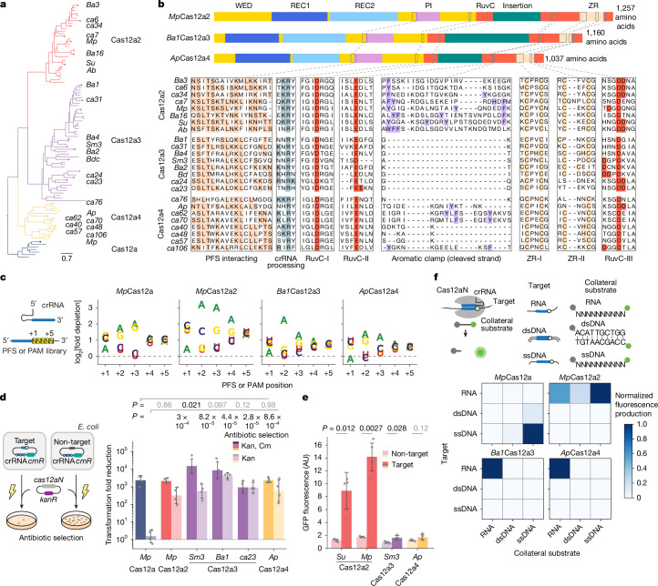
1.1 文献概览：RNA 触发的 Cas12a3 切割 tRNA 尾部以介导细菌免疫。
1.1 | 《自然》 (2026) | 实验研究 | DOI 10.1038/s41586-025-09852-9
研究问题 / 背景
在生命的所有领域，tRNA 介导遗传信息从 mRNA 到蛋白质的转移。
由于 tRNA 的耗尽会抑制翻译，从而抑制病毒复制，因此 tRNA 代表了长期存在且日益被认可的目标……
在这里，我们报告了来自细菌中 V 型 CRISPR-Cas 适应性免疫系统的 Cas12a3 效应核酸酶，它们在接收后优先切割 tRNA……
与本子项目的关系：该文可用于解释 tRNA 结构、修饰或互作如何转化为翻译/免疫/疾病功能。
来源：《自然》 2026; PMID 41501459; PMCID PMC12851939; DOI 10.1038/s41586-025-09852-9

Slide 5
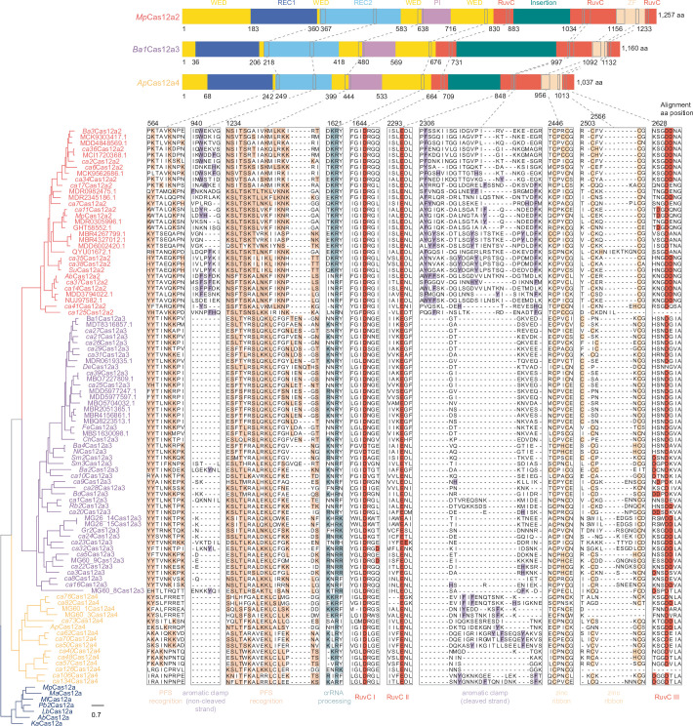
1.1 材料方法与结果：RNA 触发的 Cas12a3 切割 tRNA 尾部以介导细菌免疫……
1.1 | 《自然》 (2026) | 实验研究 | DOI 10.1038/s41586-025-09852-9
材料/方法/分析路线
核心结果
该文件包含补充图。
该文件包含 cas12a3 和 cas12a4 基因附近的 CRISPR 阵列和间隔获取基因的外观。
在某些情况下，cas 基因出现在重叠群上的时间太短，无法评估相邻 CRISPR 阵列或获取基因的存在。
该文件包含本研究中使用的菌株、质粒以及 RNA 和 DNA 序列的列表。
是独立实验的平均值 (n = 2)。
请注意，Mp Cas12a 的 PAM 是通常报道的 Cas12a 核酸酶 (YYV) 序列的反向互补序列。
d，大肠杆菌中质粒清除与生长停滞的评估示意图（左）和定量（右）。
基于质粒干扰测定变体的大肠杆菌。
质粒清除和生长停滞是根据目标质粒或目标质粒和目标的抗生素选择来区分的。
来源：《自然》 2026; PMID 41501459; PMCID PMC12851939; DOI 10.1038/s41586-025-09852-9

Slide 6
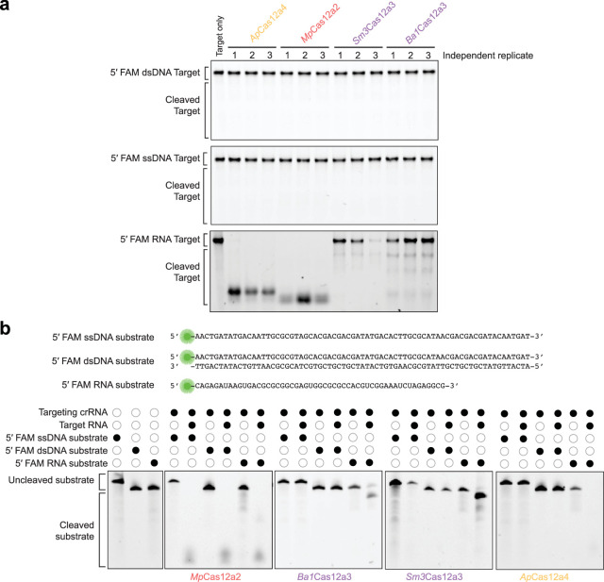
1.1 讨论与局限：RNA 触发的 Cas12a3 切割 tRNA 尾部以介导细菌免疫。
1.1 | 《自然》 (2026) | 实验研究 | DOI 10.1038/s41586-025-09852-9
讨论与局限
在这项工作中，我们报告了 crRNA 引导的 Cas12a3 核酸酶的发现，该核酸酶可识别互补的 RNA 靶标，并作为响应，切割……
整合遗传、生化、测序和结构研究，我们提出了一个模型（扩展数据图 1）。
9）其中核酸酶经历了巨大的构象变化，然后可以通过多个序列特异性和形状sp结合游离的tRNA……
核酸酶中独特的 t RLD 将 tRNA 尾部定位在 Ruv C 活性位点旁边，以切割尾部，从而广泛切割细胞…
可用于本项目的提炼
与本子项目的关系：该文可用于解释 tRNA 结构、修饰或互作如何转化为翻译/免疫/疾病功能。
来源：《自然》 2026; PMID 41501459; PMCID PMC12851939; DOI 10.1038/s41586-025-09852-9

Slide 7
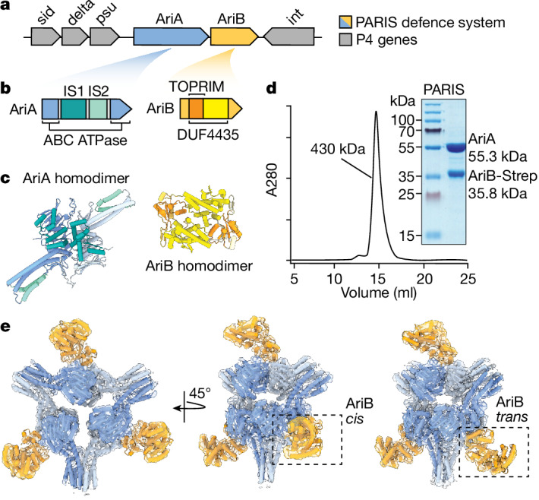
1.2 文献概览：病毒编码的 tRNA 可以中和 PARIS 抗病毒防御系统。
1.2 | 《自然》 (2024) | 实验研究 | DOI 10.1038/s41586-024-07874-3
研究问题 / 背景
病毒相互竞争有限的细胞资源，有些病毒提供防御机制，保护宿主免受竞争遗传的影响……
噬菌体抗限制性诱导系统 (PARIS) 是一种防御系统，通常在病毒基因组中编码，由 55 k Da ABC ATP 酶 (...
然而，Ari A 和 Ari B 在噬菌体防御中发挥作用的机制尚不清楚。
与本子项目的关系：该文可用于解释 tRNA 结构、修饰或互作如何转化为翻译/免疫/疾病功能。
来源：《自然》 2024; PMID 39111359; PMCID PMC11464382; DOI 10.1038/s41586-024-07874-3

Slide 8
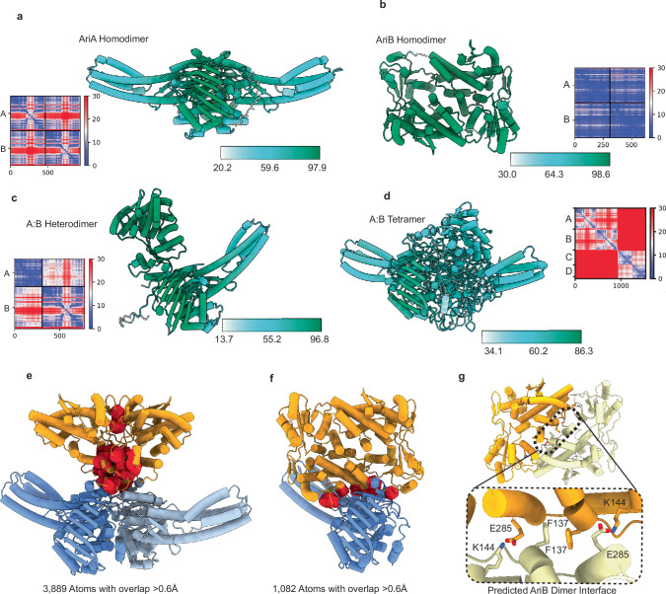
1.2 材料方法与结果：病毒编码的 tRNA 中和 PARIS 抗病毒防御系统……
1.2 | 《自然》 (2024) | 实验研究 | DOI 10.1038/s41586-024-07874-3
材料/方法/分析路线
核心结果
该文件包含补充表 1-3 以及补充视频 1 和 2 的图例。
使用掩模局部细化来生成一个不对称单元（Ari A2-Ari B1）的高分辨率地图。
ATPγS 的密度在 Ari A 同二聚体的两个 NBD 中都很明显。
一系列静电相互作用将 Ari B 与 Ari A 连接起来。
a，从大肠杆菌中提取总DNA。
大肠杆菌 MG1655 在 Ocr 诱导后的不同时间点携带质粒 p FR85 (PARIS) 和 p FD250 (P Phl F -Ocr)，有或没有 DAPG (n = 3…
样品在 1% 琼脂糖 TAE 凝胶上进行电泳。
b，从大肠杆菌中提取总RNA。
大肠杆菌 MG1655 在诱导 Ocr 表达后的不同时间点携带质粒 p FR85 (PARIS) 或 p FR66 (sf GFP) 和 p FD250 (P Phl F -Ocr)…
来源：《自然》 2024; PMID 39111359; PMCID PMC11464382; DOI 10.1038/s41586-024-07874-3

Slide 9
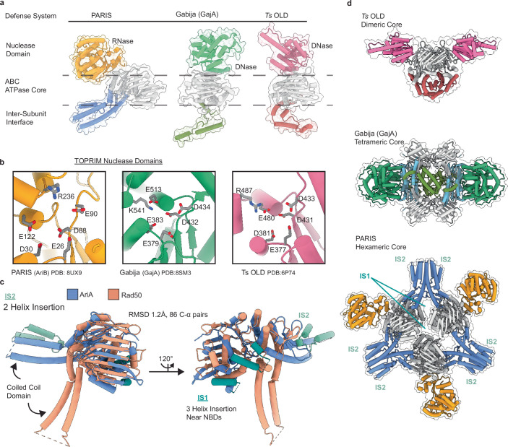
1.2 讨论与局限：病毒编码的 tRNA 可以中和 PARIS 抗病毒防御系统。
1.2 | 《自然》 (2024) | 实验研究 | DOI 10.1038/s41586-024-07874-3
讨论与局限
我们的结果证明了 Ari A 如何形成能够结合三个 Ari B 单体的螺旋桨形六聚体。
Ari A 是一种 ATP 依赖性传感器，可检测病毒免疫抑制因子（例如 Ocr），从而触发 Ari B 的释放。
释放的 Ari B 组装成同二聚体，切割特定的宿主 tRNA，导致翻译快速中断，随后丢失……
与典型的毒素​​-抗毒素系统相反，Ari B 在单独表达时具有适度的毒性。
可用于本项目的提炼
与本子项目的关系：该文可用于解释 tRNA 结构、修饰或互作如何转化为翻译/免疫/疾病功能。
来源：《自然》 2024; PMID 39111359; PMCID PMC11464382; DOI 10.1038/s41586-024-07874-3

Slide 10
1.3 文献概览：tRNA 修饰可调节 m6A 依赖性 mRNA 衰减。
1.3 | 《细胞》 (2025) | 实验研究 | DOI 10.1016/j.cell.2025.04.013
研究问题 / 背景
mRNA 中经过化学修饰的核苷酸是基因表达的关键调节因子，主要是通过与阅读蛋白相互作用，从而...
在这里，我们提出了一种在翻译过程中 tRNA 读取表观转录组标记 N6-甲基腺苷 (m6A) 的机制。
用 m6A 修饰的密码子被核糖体解码效率低下，使它们“非最佳”并诱导核糖体碰撞......
与本子项目的关系：该文可用于解释 tRNA 结构、修饰或互作如何转化为翻译/免疫/疾病功能。
来源：《细胞》 2025; PMID 40311619; PMCID PMC12255531; DOI 10.1016/j.cell.2025.04.013

Slide 11
1.3 材料方法与结果：tRNA 修饰可调节 m6A 依赖性 mRNA 衰减。
1.3 | 《细胞》 (2025) | 实验研究 | DOI 10.1016/j.cell.2025.04.013
材料/方法/分析路线
核心结果
全文方法段未能自动稳定抽取；本页基于摘要、题名、图像和可下载全文信息概括实验/分析路线。
mRNA 中经过化学修饰的核苷酸是基因表达的关键调节因子，主要是通过与阅读蛋白相互作用，从而...
在这里，我们提出了一种在翻译过程中 tRNA 读取表观转录组标记 N6-甲基腺苷 (m6A) 的机制。
用 m6A 修饰的密码子被核糖体解码效率低下，使它们“非最佳”并诱导核糖体碰撞......
这将 mRNA 翻译与衰变耦合起来。
tRNA 反密码子环中的 5-甲氧基羰基甲基-2-硫尿苷 (mcm5s2U) 可抵消这种效应。
来源：《细胞》 2025; PMID 40311619; PMCID PMC12255531; DOI 10.1016/j.cell.2025.04.013

Slide 12
1.3 讨论与局限：tRNA 修饰可调节 m6A 依赖性 mRNA 衰减。
1.3 | 《细胞》 (2025) | 实验研究 | DOI 10.1016/j.cell.2025.04.013
讨论与局限
mRNA 中经过化学修饰的核苷酸是基因表达的关键调节因子，主要是通过与阅读蛋白相互作用，从而...
在这里，我们提出了一种在翻译过程中 tRNA 读取表观转录组标记 N6-甲基腺苷 (m6A) 的机制。
用 m6A 修饰的密码子被核糖体解码效率低下，使它们“非最佳”并诱导核糖体碰撞......
这将 mRNA 翻译与衰变耦合起来。
可用于本项目的提炼
与本子项目的关系：该文可用于解释 tRNA 结构、修饰或互作如何转化为翻译/免疫/疾病功能。
来源：《细胞》 2025; PMID 40311619; PMCID PMC12255531; DOI 10.1016/j.cell.2025.04.013

Slide 13
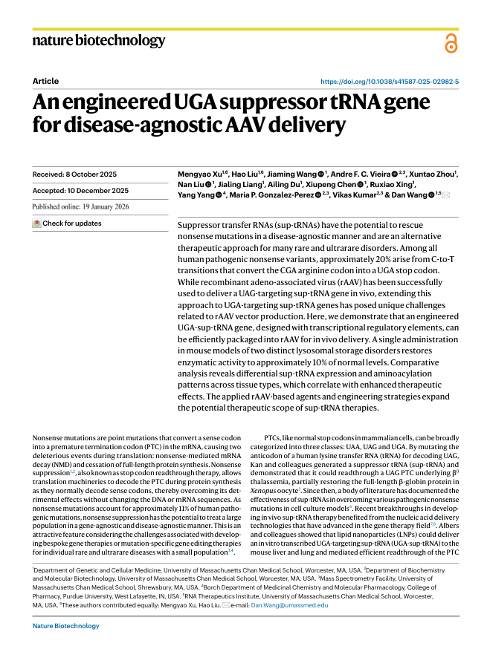
1.4 文献综述：用于不限定疾病类型 AAV 递送的工程化 UGA 抑制子 tRNA 基因。
1.4 | 《自然·生物技术》 (2026) | 实验研究 | DOI 10.1038/s41587-025-02982-5
研究问题 / 背景
抑制性转移RNA（sup-tRNA）有可能以与疾病无关的方式挽救无义突变，并且是一种替代疗法……
在所有人类致病性无义变异中，大约 20% 源自 C 到 T 的转换，将 CGA 精氨酸密码子转换为 UGA 密码子……
虽然重组腺相关病毒 (r AAV) 已成功用于在体内递送 UAG 靶向的 super-tRNA 基因，从而扩展了这种应用……
与本子项目的关系：该文可用于解释 tRNA 结构、修饰或互作如何转化为翻译/免疫/疾病功能。
来源：《自然·生物技术》 2026; PMID 41555020; PMCID 无; DOI 10.1038/s41587-025-02982-5；PMCID 无

Slide 14
1.4 材料方法与结果：一种工程化的 UGA 抑制子 tRNA 基因，用于不限定疾病类型的 AAV 开发……
1.4 | 《自然·生物技术》 (2026) | 实验研究 | DOI 10.1038/s41587-025-02982-5
材料/方法/分析路线
核心结果
、其他参考文献、自然组合报告摘要、源数据、扩展数据、补充信息、致谢、同行报告……
基于终止密码子通读的治疗。
通过新兴技术抑制无义突变。
针对共同的分子病因学，加速罕见疾病的药物开发。
，h NFS-R8和m NFS-R8在血清中恢复了比U6-R8更高的GLuc活性，其表现优于U6-R7和U6-R17（图2）。
通过蛋白质印迹对肝脏裂解物中的 EGFP-FLAG 蛋白进行定量，更一致地表明 h/m NFS-R8 优于……
1d），通过肝组织切片的免疫组织化学分析证实了这一点（图1d）。
总而言之，这些结果确定 NFS 中的 R8 是通读 UGA PTC 的主要候选者，我们选择重点关注……中的 2×h NFS-R8。
沉默 UGA-sup-tRNA 表达以提高 r AAV 产量我们之前表明，HEK293 细胞中的标准三重转染导致……
来源：《自然·生物技术》 2026; PMID 41555020; PMCID 无; DOI 10.1038/s41587-025-02982-5；PMCID 无

Slide 15
1.4 讨论与局限：一种工程化的 UGA 抑制子 tRNA 基因，可用于与疾病无关的 AAV 传递……
1.4 | 《自然·生物技术》 (2026) | 实验研究 | DOI 10.1038/s41587-025-02982-5
讨论与局限
在这里，我们报告了 AAV-No STOP(UGA) 的开发，它在翻译过程中在致病性 UGA PTC 上安装精氨酸，因此可以有效……
它建立在多个优化步骤的基础上，以提高 PTC 通读效率、r AAV 产量和载体基因组同质性。
这些努力使我们在两种疾病小鼠模型中证明了功效，强调了 SU-T R 与基因无关和疾病无关的特征……
使用天然核基因中存在无义突变的小鼠模型是评估体内 super-tRNA 疗法的严格实验研究方法。
可用于本项目的提炼
与本子项目的关系：该文可用于解释 tRNA 结构、修饰或互作如何转化为翻译/免疫/疾病功能。
来源：《自然·生物技术》 2026; PMID 41555020; PMCID 无; DOI 10.1038/s41587-025-02982-5；PMCID 无

Slide 16
1.5 文献概览：AAV 传递的 UGA 抑制子 tRNA 用于不限定疾病类型的体内基因治疗...
1.5 | 《自然·生物技术》 (2026) | 实验研究 | DOI 10.1038/s41587-026-02999-4
研究问题 / 背景
与本子项目的关系：该文可用于解释 tRNA 结构、修饰或互作如何转化为翻译/免疫/疾病功能。
来源：《自然·生物技术》 2026; PMID 41629463; PMCID 无; DOI 10.1038/s41587-026-02999-4；PMCID 无

Slide 17
1.5 材料方法与结果：AAV 递送的 UGA 抑制子 tRNA 用于不限定疾病类型的体内基因……
1.5 | 《自然·生物技术》 (2026) | 实验研究 | DOI 10.1038/s41587-026-02999-4
材料/方法/分析路线
核心结果
全文方法段未能自动稳定抽取；本页基于摘要、题名、图像和可下载全文信息概括实验/分析路线。
来源：《自然·生物技术》 2026; PMID 41629463; PMCID 无; DOI 10.1038/s41587-026-02999-4；PMCID 无

Slide 18
1.5 讨论与局限：AAV 传递的 UGA 抑制子 tRNA 用于不限定疾病类型的体内基因…
1.5 | 《自然·生物技术》 (2026) | 实验研究 | DOI 10.1038/s41587-026-02999-4
讨论与局限
可用于本项目的提炼
与本子项目的关系：该文可用于解释 tRNA 结构、修饰或互作如何转化为翻译/免疫/疾病功能。
来源：《自然·生物技术》 2026; PMID 41629463; PMCID 无; DOI 10.1038/s41587-026-02999-4；PMCID 无

Slide 19
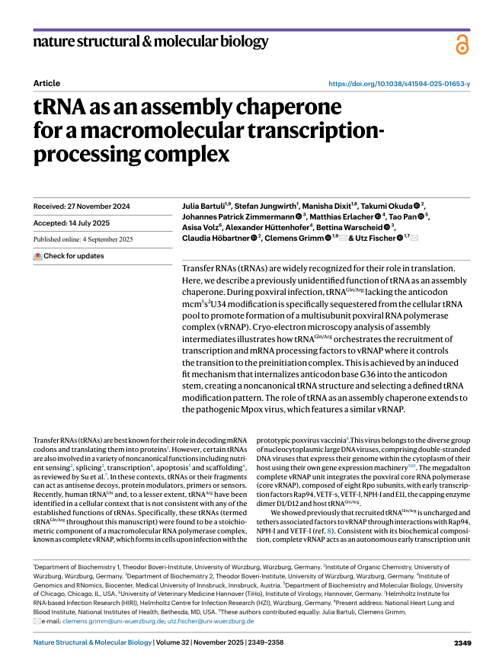
1.6 文献概述：tRNA 作为大分子转录过程的组装伴侣……
1.6 | 《自然·结构与分子生物学》 (2025) | 综述 | DOI 10.1038/s41594-025-01653-y
研究问题 / 背景
错误 500（服务器错误）！！1500。这是一个错误。出现错误。请稍后重试。我们只知道这些。
在这里，我们描述了 tRNA 的一个先前未识别的功能作为组装伴侣。
在痘病毒感染期间，缺乏反密码子 mcm5s2U34 修饰的 tRNAGln/Arg 被专门从细胞 tRNA 库中隔离出来……
与本子项目的关系：该文可用于解释 tRNA 结构、修饰或互作如何转化为翻译/免疫/疾病功能。
来源：《自然·结构与分子生物学》2025； PMID 40908366； PMCID PMC12618233； DOI 10.1038/s41594-025-01653-y

Slide 20
1.6 综述主要论点：tRNA 作为大分子转录蛋白的组装伴侣……
1.6 | 《自然·结构与分子生物学》 (2025) | 综述 | DOI 10.1038/s41594-025-01653-y
主要论点
tRNAGln/Arg 与 v RNAP 协调组装 Rap94、NPH-I 和 E11 测试 tRNAGln/Arg 是否充当组装伴侣而不是……
我们分离出 v RNAP 的最小版本，由八个 Rpo 亚基组成，仅作为推测的组装起点。
该单元与重组转录因子一起（扩展数据图 1）。
然后使用从完整 v RNAP 中分离出的 tRNAGln/Arg 和 tRNAGln/Arg，研究完整 v RNAP 的体外形成（图 1a）。
共沉降和凝胶迁移率变化实验表明，单独的[32P]tRNAGln/Arg未能结合最小的v RNAP（图1）。
来源：《自然·结构与分子生物学》2025； PMID 40908366； PMCID PMC12618233； DOI 10.1038/s41594-025-01653-y

Slide 21
1.6 综合观点与空白：tRNA 作为大分子转录过程的组装伴侣……
1.6 | 《自然·结构与分子生物学》 (2025) | 综述 | DOI 10.1038/s41594-025-01653-y
综合观点与空白
在这项研究中，我们通过生化和结构（冷冻电镜）方法的结合，剖析了完整 v RNAP 的整个组装途径……
我们的研究结果确定 tRNAGln/Arg 作为大分子转录和加工复合物的组装伴侣，从而增加了一个新的方面……
组装伴侣是一组异质因素，它们将彼此之间很少或没有亲和力的组件连接起来，通常…
然而，它们对于组装单元的功能没有进一步的作用，并且经常从组装的颗粒中解离。
可用于本项目的提炼
与本子项目的关系：该文可用于解释 tRNA 结构、修饰或互作如何转化为翻译/免疫/疾病功能。
来源：《自然·结构与分子生物学》2025； PMID 40908366； PMCID PMC12618233； DOI 10.1038/s41594-025-01653-y

Slide 22
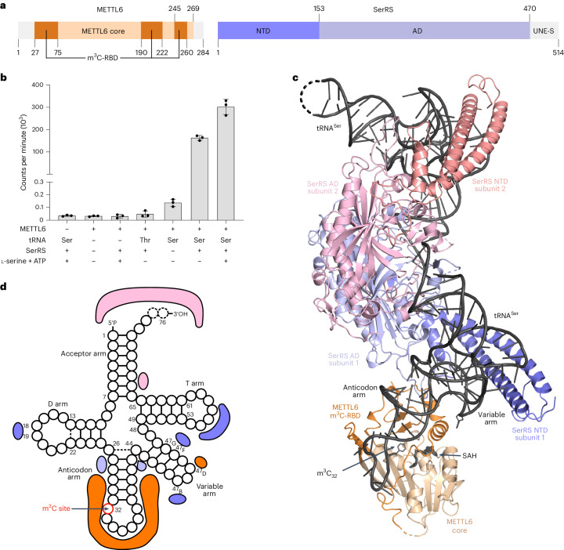
1.7 文献概览：m3C RNA 甲基转移酶 MET 识别 tRNA 的结构基础……
1.7 | 《自然·结构与分子生物学》 (2024) | 实验研究 | DOI 10.1038/s41594-024-01341-3
研究问题 / 背景
tRNA 反密码子环中 32 位胞嘧啶甲基化为 3-甲基胞嘧啶 (m3C) 对于细胞翻译保真度至关重要。
RNA 甲基转移酶的错误调节导致这种修饰可能导致侵袭性癌症和代谢紊乱。
在这里，我们报道了人类 m3C tRNA 甲基转移酶 METTL6 与丝氨酰-tRNA 合成酶 (S…
与本子项目的关系：该文可用于解释 tRNA 结构、修饰或互作如何转化为翻译/免疫/疾病功能。
来源：《自然·结构与分子生物学》2024； PMID 38918637； PMCID PMC11479938； DOI 10.1038/s41594-024-01341-3

Slide 23
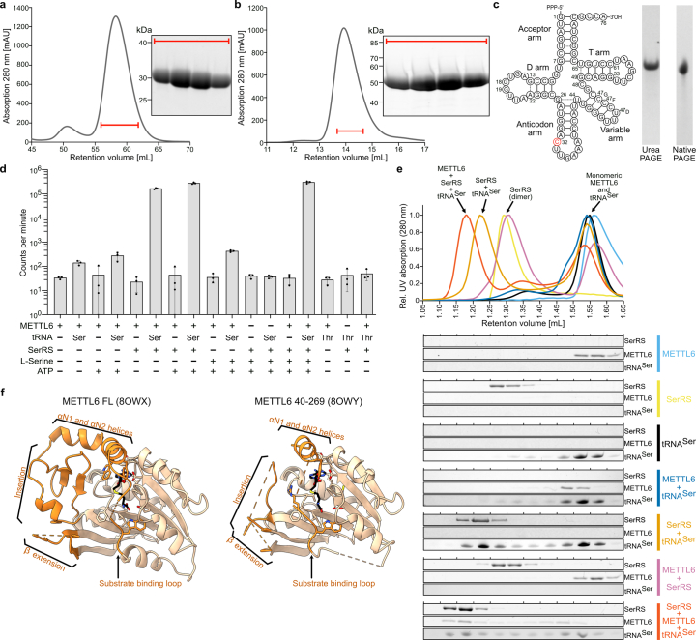
1.7 材料方法与结果：m3C RNA 甲基转移酶识别 tRNA 的结构基础……
1.7 | 《自然·结构与分子生物学》 (2024) | 实验研究 | DOI 10.1038/s41594-024-01341-3
材料/方法/分析路线
核心结果
、其他参考文献、自然组合报告摘要、源数据、扩展数据、补充信息、致谢、同行报告……
RNA 核苷酸甲基化：2021 年更新。
tRNA 快速衰减可能是由于缺乏非必要修饰造成的。
逆行转移RNA核导入将酿酒酵母中的tRNA质量控制提高到了一个新水平。
，我们鉴定出甲基转移酶 METTL11A 和 METTL11B，它们使蛋白质的 N 末端 α-氨基甲基化，作为具有 si 的亲戚……
总体而言，我们的 METTL6–Ser RS–tRNASer 复合物结构识别了 m3C 甲基转移酶特异性 RNA 结合域，这与 so-fa...
受体臂 D 臂 T 臂 反密码子臂 m3C 位点 可变臂 32 26 22 13 7 65 49 48 53 61 1 76 18 19 44 5'P 3'OH 47B 47D 47F 47G d tRNASer t RN…
1 | Ser RS-tRNA-METTL6 复合物的结构。
a，人类METTL6和Ser RS的域组织。
来源：《自然·结构与分子生物学》2024； PMID 38918637； PMCID PMC11479938； DOI 10.1038/s41594-024-01341-3

Slide 24
1.7 讨论与局限：m3C RNA 甲基转移酶识别 tRNA 的结构基础……
1.7 | 《自然·结构与分子生物学》 (2024) | 实验研究 | DOI 10.1038/s41594-024-01341-3
讨论与局限
在这项工作中，我们展示了 METTL6 的冷冻电镜结构，其中 Ser RS 与甲基转移的副产物（m3C32-mod）结合……
我们鉴定了 METTL6 的三联 tRNA 结合域，并表明 Ser RS 作为增强 METTL6 作用的 tRNA 选择因子是必要的……
氨基乙酰化酶的独立于氨基乙酰化的功能已被鉴定，最常见的是基因调节自动反馈机制53-56。
Ser RS 在血管发育中发挥着非典型作用，与其氨酰化活性无关57-59。
可用于本项目的提炼
与本子项目的关系：该文可用于解释 tRNA 结构、修饰或互作如何转化为翻译/免疫/疾病功能。
来源：《自然·结构与分子生物学》2024； PMID 38918637； PMCID PMC11479938； DOI 10.1038/s41594-024-01341-3

Slide 25
1.8 文献概览：METTL1 在 tRNA 氨酰化和……中的甲基转移酶独立作用
1.8 | 《分子细胞》 (2025) | 实验研究 | DOI 10.1016/j.molcel.2025.01.003
研究问题 / 背景
癌症基因组是由改变 DNA 序列或结构的突变过程形成的，再加上对突变的选择，这些突变会增加……
1 影响个体基因的反复突变的识别导致许多最著名的癌基因和肿瘤抑制的发现……
2 – 5 然而，影响多个基因的遗传损伤，例如染色体片段的非整倍性或局部拷贝数改变，是高度……
与本子项目的关系：该文可用于解释 tRNA 结构、修饰或互作如何转化为翻译/免疫/疾病功能。
来源：《分子细胞》 2025; PMID 39892392; PMCID PMC11925124; DOI 10.1016/j.molcel.2025.01.003

Slide 26
1.8 材料方法与结果：METTL1 在 tRNA 氨酰化中的独立于甲基转移酶的作用……
1.8 | 《分子细胞》 (2025) | 实验研究 | DOI 10.1016/j.molcel.2025.01.003
材料/方法/分析路线
核心结果
本手稿中使用的原始质粒已提交至 addgene.org（有关唯一标识符，请参阅关键资源表）。
我们利用对队列进行的单核苷酸多态性 (SNP) 阵列评估了人类 12q 扩增脂肪肉瘤中的 DNA 拷贝数……
这 50 个病例中有 6 个缺乏 12q 扩增的证据，因此被排除在我们的分析之外（排除病例：PT1DD、PT13DD、PT20DD、PT21D……
最小扩增子被定义为基因组扩增区域，定义为 log2 DNA 拷贝数比率 ≥ 1，探针跨越至少 100…
来自 12q13-15 的染色体物质的扩增在人类癌症中很常见，并被认为会导致多种胶原蛋白的过度表达……
为了定义所涉及的癌基因，我们使用斑马鱼疾病模型过度表达了在人类脂肪肉瘤中反复扩增的基因。
我们发现了几个过表达与 AKT 在肉瘤发生中协同作用的基因，包括 tRNA 甲基转移酶 METTL1。
这是令人惊讶的，因为 AKT 磷酸化 METTL1 以使其酶活性失活。
事实上，拟磷化 S27D 或催化死亡等位基因表型复制了野生型 METTL1 的致癌活性。
来源：《分子细胞》 2025; PMID 39892392; PMCID PMC11925124; DOI 10.1016/j.molcel.2025.01.003

Slide 27
1.8 讨论与局限：METTL1 在 tRNA 氨酰化中的独立于甲基转移酶的作用……
1.8 | 《分子细胞》 (2025) | 实验研究 | DOI 10.1016/j.molcel.2025.01.003
讨论与局限
驱动人类癌症中一些最常见拷贝数畸变选择的癌基因仍未完全确定。
在这里，我们使用斑马鱼模型来定义 12q13-15 扩增子内的癌基因，这是多种肿瘤类型中的常见畸变，包括脂肪肉瘤……
6 , 12 , 32 我们证实了人们长期怀疑的 CDK4 、 MDM2 和 HMGA2 作为真正的脂肪肉瘤癌基因的作用，并且还发现了控制…的基因
我们最惊讶地发现 METTL1 的过度表达与肉瘤发生中的 AKT 激活协同作用，因为 AKT 磷酸化并且…
可用于本项目的提炼
与本子项目的关系：该文可用于解释 tRNA 结构、修饰或互作如何转化为翻译/免疫/疾病功能。
来源：《分子细胞》 2025; PMID 39892392; PMCID PMC11925124; DOI 10.1016/j.molcel.2025.01.003

Slide 28
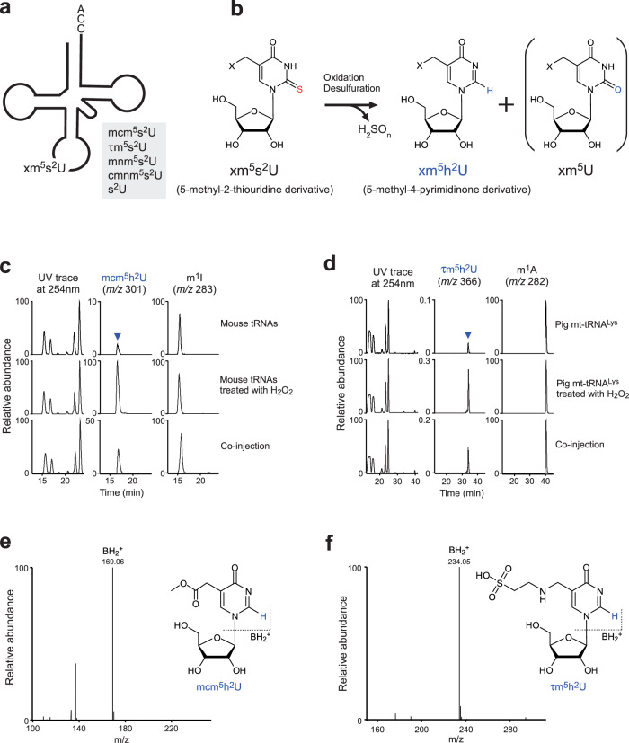
1.9 文献概览：通过 tRNA 修饰的氧化脱硫进行翻译调节。
1.9 | 《自然·通讯》 (2026) | 实验研究 | DOI 10.1038/s41467-026-70126-7
研究问题 / 背景
高阶生物过程源自转录和转录后多个阶段基因表达的复杂调控……
在蛋白质合成中，转移RNA (tRNA) 反密码子识别并解码核糖体上的信使RNA (mRNA) 密码子。
tRNA 经历最广泛和多样化的转录后修饰，特别是在反密码子区域。
与本子项目的关系：该文可用于解释 tRNA 结构、修饰或互作如何转化为翻译/免疫/疾病功能。
来源：《自然·通讯》 2026; PMID 41807381; PMCID PMC12976133; DOI 10.1038/s41467-026-70126-7

Slide 29
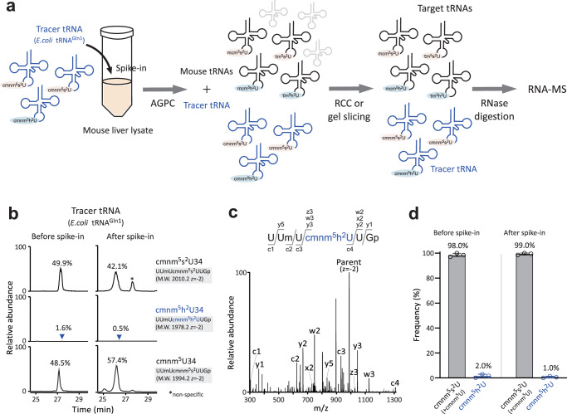
1.9 材料方法与结果：通过 tRNA 修饰的氧化脱硫进行翻译调控……
1.9 | 《自然·通讯》 (2026) | 实验研究 | DOI 10.1038/s41467-026-70126-7
材料/方法/分析路线
核心结果
附加补充文件的说明
哺乳动物和细菌 tRNA 中 h2U 衍生物的检测我们回顾了之前的液相色谱-质谱 (LC-MS) 数据……
在小鼠肝脏总 RNA 的 LC-MS 核苷分析中，我们清楚地检测到 m/z 301 的未分配核苷（图 1）。
此外，我们还在猪肝中分离的线粒体tRNALys中检测到了m/z 366的核苷（图1）。
这些核苷的碰撞诱导解离 (CID) 产生碱基相关离子 (BH2 +)，同时损失未修饰的核糖（图 1）。
1e，f），表明 32 Da 损失源于它们的碱基。
来源：《自然·通讯》 2026; PMID 41807381; PMCID PMC12976133; DOI 10.1038/s41467-026-70126-7

Slide 30
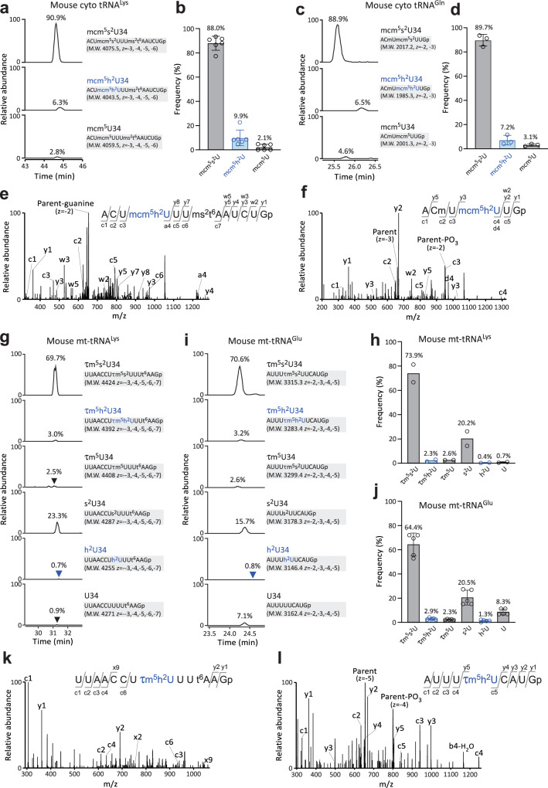
1.9 讨论与局限：tRNA 修饰氧化脱硫的翻译调控...
1.9 | 《自然·通讯》 (2026) | 实验研究 | DOI 10.1038/s41467-026-70126-7
讨论与局限
通过掺入实验，我们证明了 tRNA 中的 2-硫尿苷衍生物在细胞中脱硫并转化为 h 2 U 衍生物……
τm 5 h 2 U 仅在少数具有 τm 5 s 2 U 的线粒体 tRNA 中检测到（图 3b、d）。
然而，h 2 U衍生物的丰度在不同的细胞类型中有所不同。
He La 细胞中大约 15% 的 tRNA Lys 含有 mcm 5 h 2 U，而在 A549 和 T24 细胞中检测到很少（补充图 1）。
可用于本项目的提炼
与本子项目的关系：该文可用于解释 tRNA 结构、修饰或互作如何转化为翻译/免疫/疾病功能。
来源：《自然·通讯》 2026; PMID 41807381; PMCID PMC12976133; DOI 10.1038/s41467-026-70126-7

Slide 31
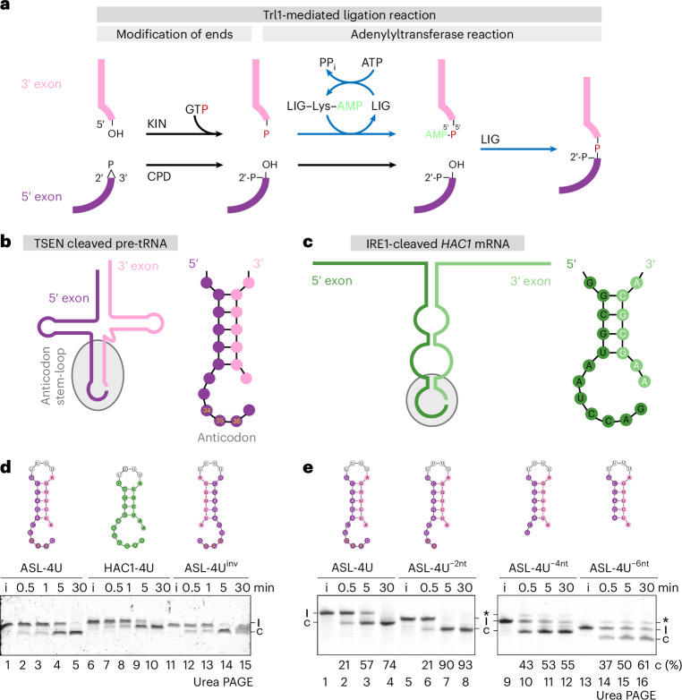
1.10 文献概览：真菌 tRNA 连接酶 Trl1 与 RNA 的结构揭示了保守底物……
1.10 | 《自然·结构与分子生物学》 (2025) | 实验研究 | DOI 10.1038/s41594-025-01589-3
研究问题 / 背景
RNA 连接酶在 RNA 加工和成熟中发挥着至关重要的作用，包括 tRNA 剪接、RNA 修复和未折叠蛋白反应 (UPR)。
在真菌和植物中，三联 tRNA 连接酶 Trl1 催化 TSEN 切割的前 tRNA 外显子半部的连接。
Trl1 还在 UPR 期间的非常规 HAC1 mRNA 剪接中充当连接酶。
与本子项目的关系：该文可用于解释 tRNA 结构、修饰或互作如何转化为翻译/免疫/疾病功能。
来源：《自然·结构与分子生物学》 2025; PMID 40563009; PMCID PMC12440814; DOI 10.1038/s41594-025-01589-3

Slide 32
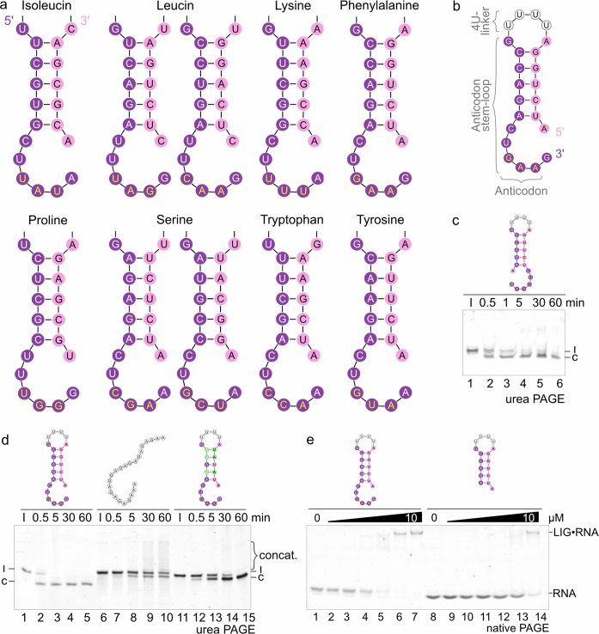
1.10 材料方法与结果：真菌 tRNA 连接酶 Trl1 与 RNA 的结构揭示了保守亚基……
1.10 | 《自然·结构与分子生物学》 (2025) | 实验研究 | DOI 10.1038/s41594-025-01589-3
材料/方法/分析路线
核心结果
连接核苷酸 31 和 32 的主链后，我们对未结合蛋白质的核苷酸 32-34 的构象进行能量最小化，以产生一个 bo…
起始模型的末端与激活的（即腺苷酸化的）生理底物（2'-P、3'-OH 和 5'-App RNA）相匹配。
由此产生的模型表明，Trl1-LIG 可以在其结合裂缝中容纳切割的 tRNA-ASL 作为发夹结构（图 1）。
发夹中的所有碱基配对相互作用均保持完整，除了朝向环的第一个 A-U 碱基对，该碱基对在发夹中也是不配对的。
在 5'-5' RNA-腺苷酸 (App RNA) 中。
最后，LIG域催化接收：2024年1月12日接受：2025年5月12日在线发布：2025年6月25日检查更新1海德堡大学…
2华沙国际分子和细胞生物学研究所生物信息学和蛋白质工程实验室，波兰华沙。
电子邮件：jirka.peschek@bzh.uni-heidelberg.de 自然结构与分子生物学 |第 32 卷 | 2025 年 9 月 | 1657–1668 第1658章 文章 https://…
CTD 在 Trl1 型 RNA 连接酶中的具体作用仍然难以捉摸。
来源：《自然·结构与分子生物学》 2025; PMID 40563009; PMCID PMC12440814; DOI 10.1038/s41594-025-01589-3

Slide 33
1.10 讨论与局限：真菌 tRNA 连接酶 Trl1 与 RNA 的结构揭示了保守子序列……
1.10 | 《自然·结构与分子生物学》 (2025) | 实验研究 | DOI 10.1038/s41594-025-01589-3
讨论与局限
真菌 tRNA 连接酶 Trl1 是 UPR5 期间 tRNA 剪接和非常规 HAC1 mRNA 剪接的必需酶，12。
尽管最近取得了进展，但 Trl1 识别 RNA 底物的原理仍然未知。
总的来说，我们对连接单链 RNA 底物的 RNA 连接酶的理解受到连接酶-RNA 结构稀缺性的限制……
在这里，我们展示了带有 RNA 底物的 Ct Trl1-LIG 的晶体结构。
可用于本项目的提炼
与本子项目的关系：该文可用于解释 tRNA 结构、修饰或互作如何转化为翻译/免疫/疾病功能。
来源：《自然·结构与分子生物学》 2025; PMID 40563009; PMCID PMC12440814; DOI 10.1038/s41594-025-01589-3

Slide 34
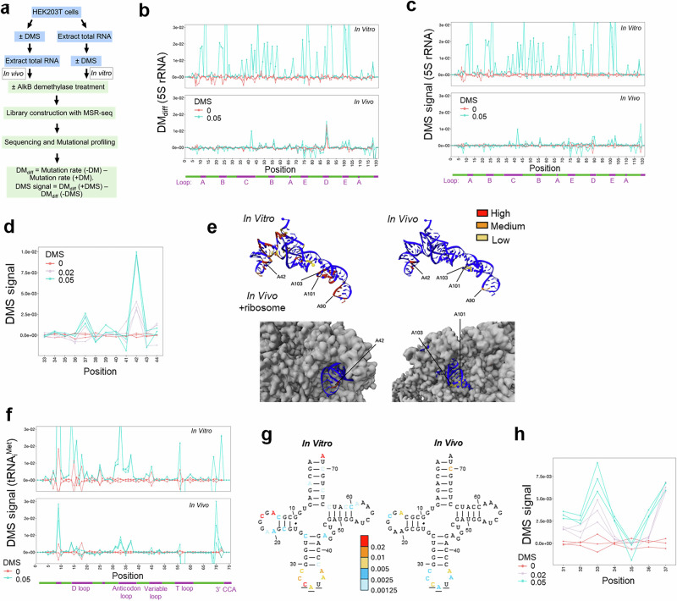
1.11 文献概览：体内结构分析揭示了人类细胞质和线粒体 t RN……
1.11 | 《自然·通讯》 (2025) | 实验研究 | DOI 10.1038/s41467-025-59435-5
研究问题 / 背景
就拷贝数而言，转移RNA (tRNA) 是最丰富的细胞RNA 家族。
它不仅折叠成确定的结构，而且还具有复杂的细胞相互作用网络，涉及氨酰-tRNA 合成酶、翻译……
人类 tRNAome 由具有大量序列多样性的染色体编码 tRNA 和具有丰富 A/U 序列的线粒体编码 tRNA 组成……
与本子项目的关系：该文可用于解释 tRNA 结构、修饰或互作如何转化为翻译/免疫/疾病功能。
来源：《自然·通讯》 2025; PMID 40447571; PMCID PMC12125218; DOI 10.1038/s41467-025-59435-5

Slide 35
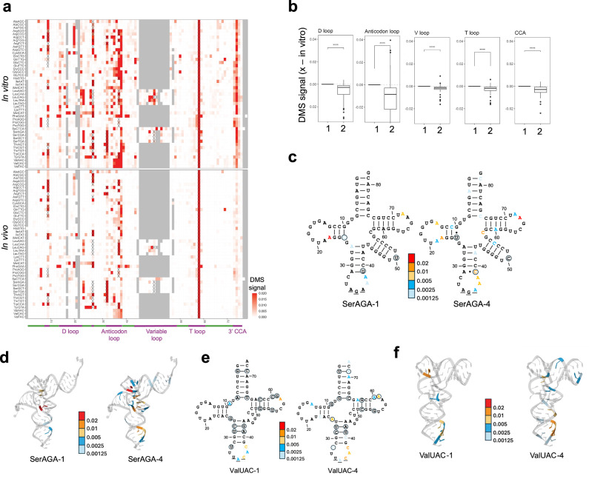
1.11 材料方法与结果：体内结构分析揭示了人类细胞质和线粒体……
1.11 | 《自然·通讯》 (2025) | 实验研究 | DOI 10.1038/s41467-025-59435-5
材料/方法/分析路线
核心结果
tRNA 的体内结构在很大程度上被认为理所当然地与其体外形式相似。
然而，tRNA 在体内具有许多明确的蛋白质相互作用和修饰，这使我们推测它们的体内结构......
应用 tRNA 结构测序来检查大肠杆菌的体内结构。
大肠杆菌 tRNA 并揭示了热应激下 tRNA 折叠的动态20。
揭示了 tRNA 结构组和动态相互作用组的变异，这些变异在翻译调控中具有功能性影响。
RNA 既是遗传信息的载体，也是介导生物分子相互作用的接头。
在细胞中，RNA 折叠成二级和三级结构以检测代谢物 1-3、招募蛋白质 4,5 并调节相分离 6。
稳定的 RNA 结构也会影响 RNA-RNA 相互作用并影响 RNA 稳定性。
在转录、mRNA 剪接和翻译等生物过程中，RNA 结构发挥着普遍而深刻的调节作用。
来源：《自然·通讯》 2025; PMID 40447571; PMCID PMC12125218; DOI 10.1038/s41467-025-59435-5

Slide 36
1.11 讨论与局限：体内结构分析揭示了人类细胞质和线粒体的结构...
1.11 | 《自然·通讯》 (2025) | 实验研究 | DOI 10.1038/s41467-025-59435-5
讨论与局限
高度结构化RNA的高通量测序方法的快速发展使得转录组检查成为可能——图1。
6 |线粒体 tRNA 结构和响应亚砷酸盐胁迫的相互作用。
这里使用的参数是：ΔDMS 信号 = DMS signalin vivo_As O2 – DMS signalinvivo_control。
显示 mt-tRNAMet 上位置 ΔDMS 信号的热图，红色：较高，蓝色：亚砷酸盐的 DMS 信号较低。
可用于本项目的提炼
与本子项目的关系：该文可用于解释 tRNA 结构、修饰或互作如何转化为翻译/免疫/疾病功能。
来源：《自然·通讯》 2025; PMID 40447571; PMCID PMC12125218; DOI 10.1038/s41467-025-59435-5

Slide 37
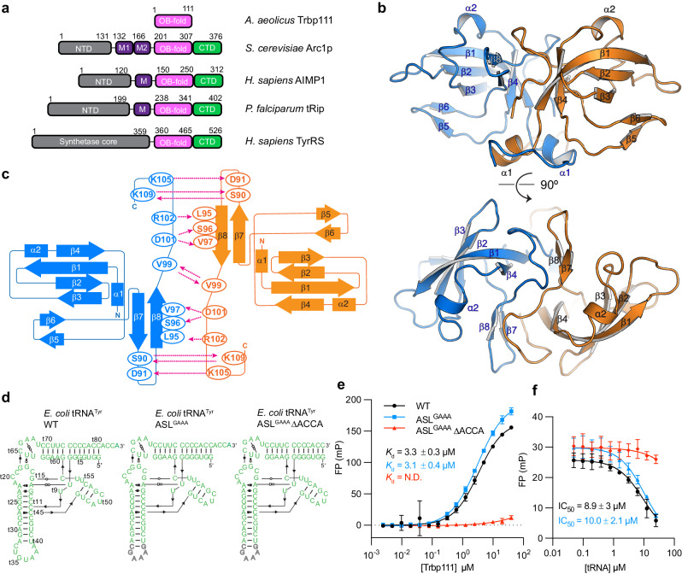
1.12 文献概览：广泛的 OB 折叠识别 tRNA 的结构基础。
1.12 | 《自然·通讯》 (2024) | 实验研究 | DOI 10.1038/s41467-024-50730-1
研究问题 / 背景
tRNA 是细胞中最丰富、最重要的生物分子之一。
除了解码核糖体上的遗传密码外，tRNA 及其片段还在转录和反式中发挥关键的调节功能……
它们被 HIV-1 等逆转录病毒进一步利用，作为病毒复制的必需引物和病毒粒子组装的调节因子 2 –…
与本子项目的关系：该文可用于解释 tRNA 结构、修饰或互作如何转化为翻译/免疫/疾病功能。
来源：《自然·通讯》 2024; PMID 39075051; PMCID PMC11286949; DOI 10.1038/s41467-024-50730-1

Slide 38
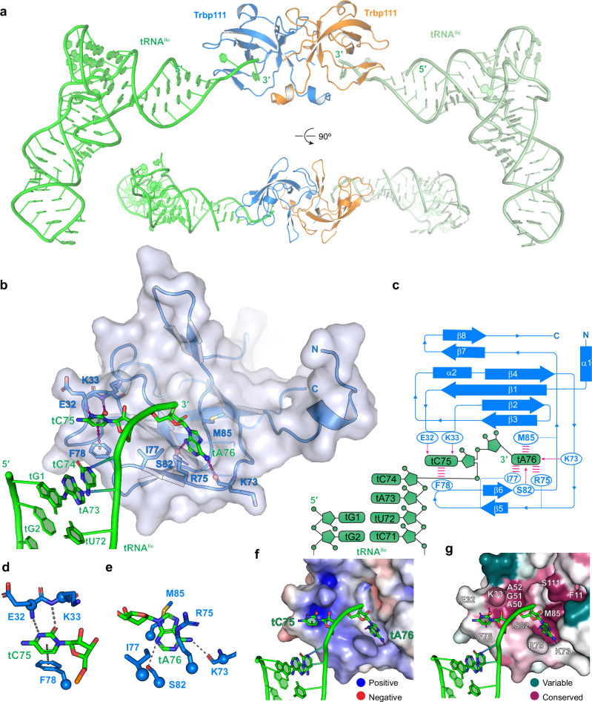
1.12 材料方法与结果：广泛的 OB 折叠识别 tRNA 的结构基础。
1.12 | 《自然·通讯》 (2024) | 实验研究 | DOI 10.1038/s41467-024-50730-1
材料/方法/分析路线
核心结果
来自 ITC 测量的 n 个生物学独立重复）。
对于 WT，n = 4，Δ3′A；对于 ASLGAA、3′BLOCK、ASLGAA/5′GC、ASLGAA/5′GGCC、G18C/G19C/ΔACCA，n = 2；对于 ΔACCA、ASLGA/ΔACCA，n = 3；对于 G18C/G1，n = 9
显示了相对于 WT tRNA 的倍数变化值。
文章 https://doi.org/10.1038/s41467-024-50730-1 自然通讯| (2024) 15:6385 8 作为 RNase P 和 RNase Z，我们改变了…的茎长度
Trbp111 采用极其坚固的同型二聚体界面 Aquifex aeolicus Trbp111 的晶体结构先前报道为 2.5 Å…
在这里，我们报道了空间群 C2221 中 2.3 Å 的 Trbp111 的另一种晶体结构，该结构表现出显着改善的主链和侧链 g…
如上所述，Trbp111 形成同源二聚体，其中每个原聚体均采用类似于希腊键主题的规范 OB 折叠结构，其中五个…
核心 OB 折叠包含残基 16-89，每个原聚体的侧翼 N 端 (1-15) 和 C 端 (90-111) 残基以…相互作用。
该界面涉及广泛的氢键网络、盐桥、疏水相互作用、芳香堆积和阳离子-π相互作用……
来源：《自然·通讯》 2024; PMID 39075051; PMCID PMC11286949; DOI 10.1038/s41467-024-50730-1

Slide 39
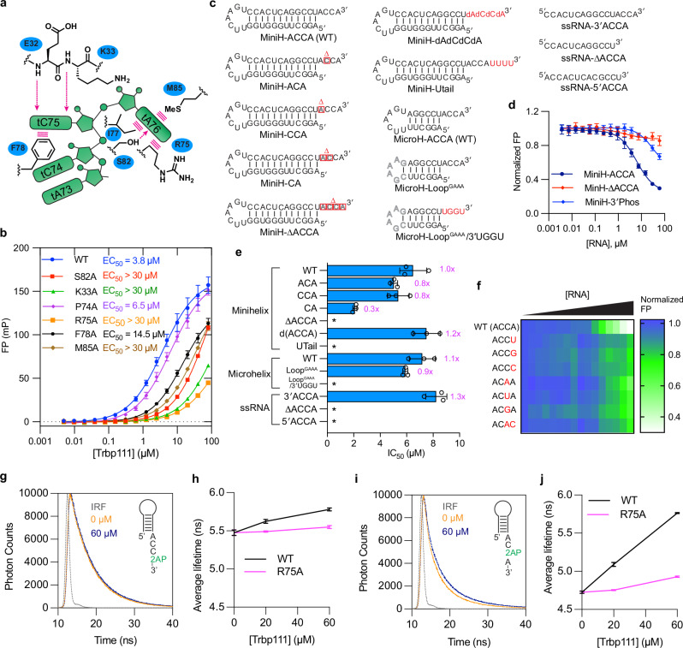
1.12 讨论与局限：广泛的 OB 折叠识别 tRNA 的结构基础。
1.12 | 《自然·通讯》 (2024) | 实验研究 | DOI 10.1038/s41467-024-50730-1
讨论与局限
这项工作的主要发现是：（1）与之前的模型相比，Trbp111 专门识别成熟 tRNA 的通用 3' 末端。
(2) Trbp111利用其OB折叠，精确识别3′CA双链的单链结构、3′末端位置和特定序列……
(3) Arc1p 与 Trbp 类似地结合 tRNA 3' 末端，但也可能通过其基本中间结构域 29 – 31 与 tRNA 体结合。
这种二次接触可能已经改变或以其他方式限制了其 OB-tRNA 3' 末端相互作用，从而导致了 ef…的适度差异。
可用于本项目的提炼
与本子项目的关系：该文可用于解释 tRNA 结构、修饰或互作如何转化为翻译/免疫/疾病功能。
来源：《自然·通讯》 2024; PMID 39075051; PMCID PMC11286949; DOI 10.1038/s41467-024-50730-1

Slide 40
1.13 文献概览：破译小鼠时期的 tRNA 库和翻译协调……
1.13 | 《自然·通讯》 (2026) | 实验研究 | DOI 10.1038/s41467-026-72603-5
研究问题 / 背景
翻译控制在母体向合子转变 (MZT) 过程中至关重要，但胚胎转移 RNA (tRNA) 库的情况却……
在这里，我们开发了用于准确捕获低输入实体 tRNA 测序的优化反应 (ORACLE-tRNAseq)，从而实现稳健的 tRNA 分析……
我们绘制了从卵母细胞到囊胚的 tRNA 图谱，确定了向胚胎 tRNA 库的明显转变以及 tRNA ps 的上调……
与本子项目的关系：该文可用于解释 tRNA 结构、修饰或互作如何转化为翻译/免疫/疾病功能。
来源：《自然·通讯》 2026; PMID 42062277; PMCID 无; DOI 10.1038/s41467-026-72603-5；PMCID 无

Slide 41
1.13 材料方法与结果：在合作过程中破译 tRNA 库和翻译协调……
1.13 | 《自然·通讯》 (2026) | 实验研究 | DOI 10.1038/s41467-026-72603-5
材料/方法/分析路线
核心结果
全文方法段未能自动稳定抽取；本页基于摘要、题名、图像和可下载全文信息概括实验/分析路线。
翻译控制在母体向合子转变 (MZT) 过程中至关重要，但胚胎转移 RNA (tRNA) 库的情况却……
在这里，我们开发了用于准确捕获低输入实体 tRNA 测序的优化反应 (ORACLE-tRNAseq)，从而实现稳健的 tRNA 分析……
我们绘制了从卵母细胞到囊胚的 tRNA 图谱，确定了向胚胎 tRNA 库的明显转变以及 tRNA ps 的上调……
综合多组学分析表明，合子 tRNA 基因激活与合子基因组激活 (ZGA) 一致，并与 H3K 相关……
通过将 ORACLE-tRNAseq 与 Ribo-seq 结合，我们证明胚胎 tRNA 反密码子池与高翻译效率基因协调......
来源：《自然·通讯》 2026; PMID 42062277; PMCID 无; DOI 10.1038/s41467-026-72603-5；PMCID 无

Slide 42
1.13 讨论与局限：破译小鼠体内的 tRNA 库和翻译协调……
1.13 | 《自然·通讯》 (2026) | 实验研究 | DOI 10.1038/s41467-026-72603-5
讨论与局限
翻译控制在母体向合子转变 (MZT) 过程中至关重要，但胚胎转移 RNA (tRNA) 库的情况却……
在这里，我们开发了用于准确捕获低输入实体 tRNA 测序的优化反应 (ORACLE-tRNAseq)，从而实现稳健的 tRNA 分析……
我们绘制了从卵母细胞到囊胚的 tRNA 图谱，确定了向胚胎 tRNA 库的明显转变以及 tRNA ps 的上调……
综合多组学分析表明，合子 tRNA 基因激活与合子基因组激活 (ZGA) 一致，并与 H3K 相关……
可用于本项目的提炼
与本子项目的关系：该文可用于解释 tRNA 结构、修饰或互作如何转化为翻译/免疫/疾病功能。
来源：《自然·通讯》 2026; PMID 42062277; PMCID 无; DOI 10.1038/s41467-026-72603-5；PMCID 无

Slide 43
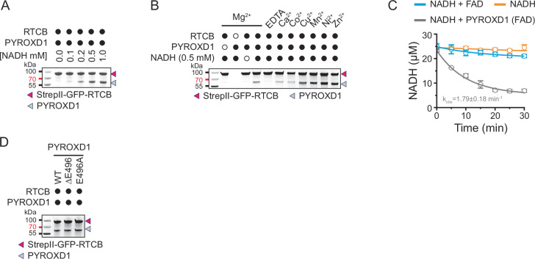
1.14 文献概览：PYROXD1 介导的人类 tRNA 连接保护的机制基础……
1.14 | 《自然·结构与分子生物学》 (2025) | 实验研究 | DOI 10.1038/s41594-025-01516-6
研究问题 / 背景
后生动物 tRNA 连接酶复合物 (tRNA-LC) 在 tRNA 生物合成和未折叠蛋白反应中发挥重要作用。
其催化亚基 RTCB 含有一个保守的活性位点半胱氨酸，易受金属离子诱导的氧化失活的影响。
含黄素的氧化还原酶 PYROXD1 以 NAD(P)H 依赖性方式保留人 tRNA-LC 的活性，但其保护机制……
与本子项目的关系：该文可用于解释 tRNA 结构、修饰或互作如何转化为翻译/免疫/疾病功能。
来源：《自然·结构与分子生物学》2025； PMID 40069351； PMCID PMC12263435； DOI 10.1038/s41594-025-01516-6

Slide 44
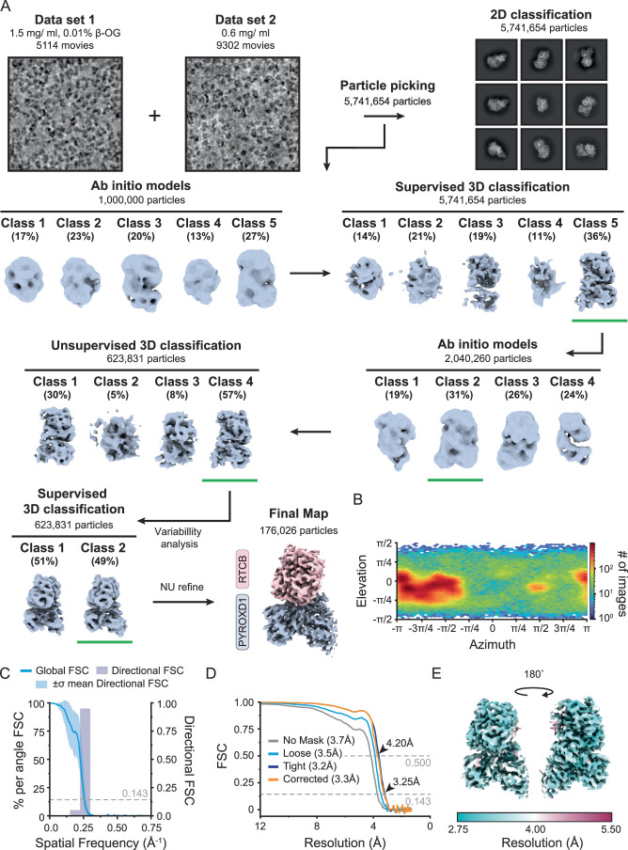
1.14 材料方法与结果：PYROXD1 介导的人类 tRNA 保护的机制基础……
1.14 | 《自然·结构与分子生物学》 (2025) | 实验研究 | DOI 10.1038/s41594-025-01516-6
材料/方法/分析路线
核心结果
、其他参考文献、自然组合报告摘要、源数据、扩展数据、补充信息、致谢、同行报告……
通过 Hydro-tRNAseq 和 PAR-CLIP 表征前体和成熟人类 tRNA 的表达和加工。
tRNA 内含子：存在、加工和目的。
通过膜相关酵母核酸内切酶从前体 tRNA 中精确切除干扰序列。
RTCB-PYROXD1 复合物的分子结构 阐明黄素蛋白 PYROXD1 保护功能的潜在机制……
通过固定化 RTCB 共沉淀重组 PYROXD1 需要 0.5 m M NADH（扩展数据图 1）。
1a)，与我们之前的工作一致，证明 RTCB 和 PYROXD1 的相互作用是 NAD(P)H 依赖性的，并且 NAD(P)+ 不支持……
此外，在多种二价金属阳离子（Ca2+、Co2+、Cu2+、Mg2+、Mn2+、Ni2+ 和…）存在下观察到 PYROXD1 共沉淀。
1b)，证实相互作用是二价阳离子依赖性的19。
来源：《自然·结构与分子生物学》2025； PMID 40069351； PMCID PMC12263435； DOI 10.1038/s41594-025-01516-6

Slide 45
1.14 讨论与局限：PYROXD1 介导的人类 tRNA 保护的机制基础...
1.14 | 《自然·结构与分子生物学》 (2025) | 实验研究 | DOI 10.1038/s41594-025-01516-6
讨论与局限
tRNA-LC 的 RNA 连接酶活性对于细胞 RNA 代谢至关重要。
RTCB（tRNA-LC 的催化亚基）的酶促机制具有厌氧起源16,17，并且依赖于高反应性半胱氨酸……
在后生动物中，RTCB 与氧化还原酶 PYROXD1 共同进化，氧化还原酶 PYROXD1 可以保护 RT​​CB 免遭氧化失活，而在陆地植物和鱼类中……
在这项工作中，我们将单颗粒冷冻电镜与生化实验相结合，揭示了 PY 保护功能的机制基础……
可用于本项目的提炼
与本子项目的关系：该文可用于解释 tRNA 结构、修饰或互作如何转化为翻译/免疫/疾病功能。
来源：《自然·结构与分子生物学》2025； PMID 40069351； PMCID PMC12263435； DOI 10.1038/s41594-025-01516-6

Slide 46
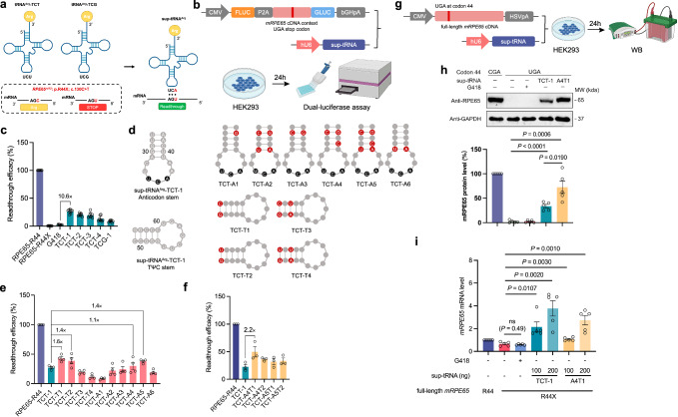
1.15 文献概览：AAV 传递的工程抑制子 tRNA 可挽救小鼠的视觉功能……
1.15 | 《自然·通讯》 (2025) | 实验研究 | DOI 10.1038/s41467-025-66176-y
研究问题 / 背景
遗传性视网膜疾病 (IRD) 是一组异质性视网膜退行性疾病，迄今为止已发现至少 300 个致病基因……
框内无义突变约占人类 IRD 相关突变的 18.5% 2 。
带有过早终止密码子 (PTC) 的 mRNA 无法产生全长蛋白质，并且经常激活无义介导的衰变 (NMD)…
与本子项目的关系：该文可用于解释 tRNA 结构、修饰或互作如何转化为翻译/免疫/疾病功能。
来源：《自然·通讯》 2025; PMID 41407712; PMCID PMC12712100; DOI 10.1038/s41467-025-66176-y

Slide 47
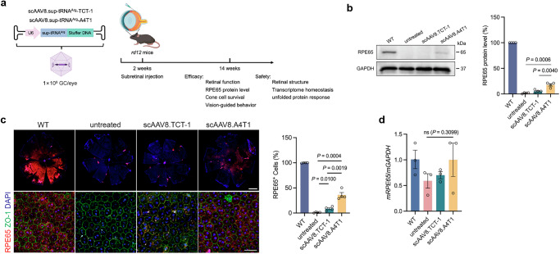
1.15 材料方法与结果：AAV 传递的工程抑制子 tRNA 可挽救……的视觉功能
1.15 | 《自然·通讯》 (2025) | 实验研究 | DOI 10.1038/s41467-025-66176-y
材料/方法/分析路线
核心结果
附加补充文件的说明
在细胞培养模型中，体内递送仍然存在挑战，特别是在功效、稳定性和安全性方面。
在这项研究中，我们设计了sup-tRNAArg的主体序列，以提高RPE65和ABCA中临床相关PTC的通读效率……
通过使用自补腺相关病毒 (sc AAV)，我们在高达 50.2% 的视网膜色素中实现了 RPE65 蛋白表达的恢复……
值得注意的是，工程化的 super-tRNAArg 显着恢复了小鼠的视网膜功能，其效果可持续至少 36 周。
此外，sc AAV8.sup-tRNAArg 表现出最小的视网膜毒性，并且对天然终止密码子的全局通读的影响可以忽略不计……
来源：《自然·通讯》 2025; PMID 41407712; PMCID PMC12712100; DOI 10.1038/s41467-025-66176-y

Slide 48
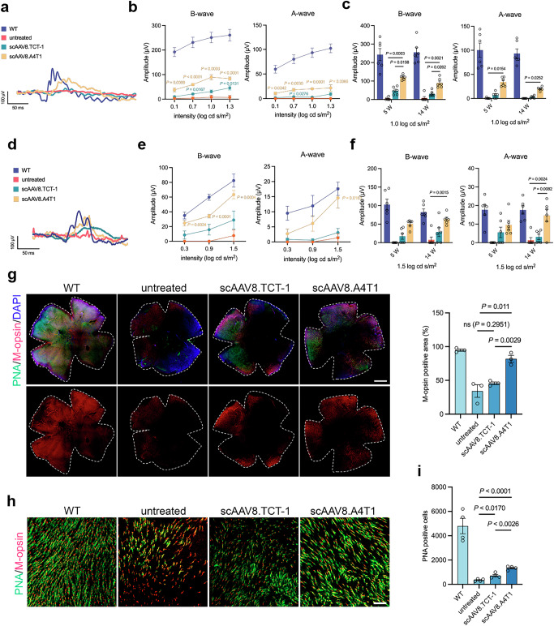
1.15 讨论与局限：AAV 传递的工程抑制子 tRNA 可挽救小鼠的视觉功能……
1.15 | 《自然·通讯》 (2025) | 实验研究 | DOI 10.1038/s41467-025-66176-y
讨论与局限
在这项概念验证研究中，我们证明了 super-tRNA Arg 在抑制导致 IRD 的无义突变方面的治疗潜力……
我们筛选了 11 种近同源的 super-tRNA Arg，并鉴定出最有效的一种，sup-tRNA Arg -TCT-1。
通过应用基于sup-tRNA Arg -TCT-1的身体序列工程策略，我们生成了一个优化的变体，sup-tRNA Arg -A4T1，它...
使用基于 sc AAV 的基因传递平台，我们成功恢复了 rd12 小鼠的视网膜功能和视觉引导行为，且没有显着影响……
可用于本项目的提炼
与本子项目的关系：该文可用于解释 tRNA 结构、修饰或互作如何转化为翻译/免疫/疾病功能。
来源：《自然·通讯》 2025; PMID 41407712; PMCID PMC12712100; DOI 10.1038/s41467-025-66176-y

Slide 49
第 2 部分： tRNA 分析工具与算法
tRNA 分析工具和算法
本部分包含 15 篇文献，每篇 3 页。
1. RNA触发的Cas12a3切割tRNA尾部以介导细菌免疫。
2. AAV 传递的抑制子 tRNA 克服了小鼠体内的无义突变。
3. 酵母中 tRNA 新染色体的设计、构建和功能表征。
4.通过纳米孔RNA测序定量分析tRNA丰度和修饰。
5. 通过测序定量 tRNA 丰度。
6. 真核生物中 tRNA 丰度和修饰状态的高分辨率定量分析……
7. 不依赖连接的测序方法揭示了 3' 末端封闭的 tRNA 衍生 RNA。
8. 促转移 tRNA 片段驱动核蛋白寡聚化并稳定其结合……
9. 通过……破译小鼠早期胚胎发生过程中的 tRNA 库和翻译协调
10. 体内结构分析揭示了人类细胞质和线粒体 tRNA 结构组以及……
11. Induro-tRNAseq 对 tRNA 修饰的全基因组分析揭示了协调变化。
12. tRNA 翻新：通过碎片重生。
13. 从个体生物体到微生物组的宏转录组学的 tRNA 修饰动态。
14.完整氨酰化tRNA的纳米孔测序。
15. 定量 tRNA 测序揭示了后生动物组织特异性 tRNA 调控。

Slide 50
2.1 文献概览：RNA 触发的 Cas12a3 切割 tRNA 尾部以介导细菌免疫。
2.1 | 《自然》 (2026) | 实验研究 | DOI 10.1038/s41586-025-09852-9
研究问题 / 背景
在生命的所有领域，tRNA 介导遗传信息从 mRNA 到蛋白质的转移。
由于 tRNA 的耗尽会抑制翻译，从而抑制病毒复制，因此 tRNA 代表了长期存在且日益被认可的目标……
在这里，我们报告了来自细菌中 V 型 CRISPR-Cas 适应性免疫系统的 Cas12a3 效应核酸酶，它们在接收后优先切割 tRNA……
与本子项目的关系：该文可用于提取 tRNA 定量、注释、测序信号处理或预测算法的设计原则。
来源：《自然》 2026; PMID 41501459; PMCID PMC12851939; DOI 10.1038/s41586-025-09852-9

Slide 51
2.1 材料方法与结果：RNA 触发的 Cas12a3 切割 tRNA 尾部以介导细菌免疫……
2.1 | 《自然》 (2026) | 实验研究 | DOI 10.1038/s41586-025-09852-9
材料/方法/分析路线
核心结果
、其他参考文献、自然组合报告摘要、源数据、扩展数据、补充信息、致谢、同行……
核糖核酸酶制造和破坏 tRNA。
通过病毒衣壳蛋白直接激活细菌先天免疫系统。
噬菌体 T4 编码的 Stp：耦合 DNA 和 tRNA 限制系统的双刃效应器。
是独立实验的平均值 (n = 2)。
请注意，Mp Cas12a 的 PAM 是通常报道的 Cas12a 核酸酶 (YYV) 序列的反向互补序列。
d，大肠杆菌中质粒清除与生长停滞的评估示意图（左）和定量（右）。
基于质粒干扰测定变体的大肠杆菌。
质粒清除和生长停滞是根据目标质粒或目标质粒和目标的抗生素选择来区分的。
来源：《自然》 2026; PMID 41501459; PMCID PMC12851939; DOI 10.1038/s41586-025-09852-9

Slide 52
2.1 讨论与局限：RNA 触发的 Cas12a3 切割 tRNA 尾部以介导细菌免疫。
2.1 | 《自然》 (2026) | 实验研究 | DOI 10.1038/s41586-025-09852-9
讨论与局限
在这项工作中，我们报告了 crRNA 引导的 Cas12a3 核酸酶的发现，该核酸酶可识别互补的 RNA 靶标，并作为响应，切割……
整合遗传、生化、测序和结构研究，我们提出了一个模型（扩展数据图 1）。
9) 其中核酸酶经历了巨大的构象变化，然后可以通过多个序列特异性和形状特异性结合游离的 tRNA……
核酸酶中独特的 t RLD 将 tRNA 尾部定位在 Ruv C 活性位点旁边，以切割尾部，从而广泛切割细胞…
可用于本项目的提炼
与本子项目的关系：该文可用于提取 tRNA 定量、注释、测序信号处理或预测算法的设计原则。
来源：《自然》 2026; PMID 41501459; PMCID PMC12851939; DOI 10.1038/s41586-025-09852-9

Slide 53
2.2 文献概览：AAV 传递的抑制子 tRNA 克服了小鼠的无义突变。
2.2 | 《自然》 (2022) | 实验研究 | DOI 10.1038/s41586-022-04533-3
研究问题 / 背景
基于重组腺相关病毒 (r AAV) 的基因治疗 1 , 2 通常使用转基因来产生治疗效果，例如传递……
尽管它具有巨大的前景 3 ，但非生理水平或脱靶细胞和组织类型的转基因表达可能会导致毒性……
因此，利用内源基因表达调控是基因治疗开发的一种有吸引力的方法。
与本子项目的关系：该文可用于提取 tRNA 定量、注释、测序信号处理或预测算法的设计原则。
来源：《自然》 2022; PMID 35322228; PMCID PMC9446716; DOI 10.1038/s41586-022-04533-3

Slide 54
2.2 材料方法与结果：AAV 传递的抑制子 tRNA 克服了小鼠的无义突变。
2.2 | 《自然》 (2022) | 实验研究 | DOI 10.1038/s41586-022-04533-3
材料/方法/分析路线
核心结果
全文方法段未能自动稳定抽取；本页基于摘要、题名、图像和可下载全文信息概括实验/分析路线。
基因治疗是许多目前无法治愈的疾病的潜在治愈药物，而重组腺相关病毒（r AAV）是治疗...
然而，基于 r AAV 的基因治疗存在一些局限性，例如 DNA 货物大小受限以及非生理性引起的毒性……
在这里，我们展示了 r AAV 传递抑制子 tRNA (r AAV.sup-tRNA) 安全有效地挽救了携带遗传性疾病的小鼠模型……
从机制上讲，这是通过提前终止密码子通读和抑制无义介导的 mRNA 的协同效应来实现的……
r AAV.sup-tRNA 对正常终止密码子的全局通读影响有限，并且不会扰乱内源 tRNA 稳态，正如所确定的……
来源：《自然》 2022; PMID 35322228; PMCID PMC9446716; DOI 10.1038/s41586-022-04533-3

Slide 55
2.2 讨论与局限：AAV 传递的抑制子 tRNA 克服了小鼠的无义突变。
2.2 | 《自然》 (2022) | 实验研究 | DOI 10.1038/s41586-022-04533-3
讨论与局限
在这里，我们结合了基于 r AAV 的基因传递和 super-tRNA 介导的 PTC 通读，开发了 AAV-No STOP，它克服了致病性废话……
重要的是，AAV-No STOP 在治疗后六个月内表现出良好的安全性和稳定的疗效。
它无需提供可能超出 r AAV 包装限制的全长 c DNA，例如囊性纤维化的 CFTR，或引发免疫……
与基因替代疗法相反，AAV-No STOP 作用于内源转录本，因此在生理条件下恢复基因功能……
可用于本项目的提炼
与本子项目的关系：该文可用于提取 tRNA 定量、注释、测序信号处理或预测算法的设计原则。
来源：《自然》 2022; PMID 35322228; PMCID PMC9446716; DOI 10.1038/s41586-022-04533-3

Slide 56
2.3 文献概览：tRNA neochromo 的设计、构建和功能表征……
2.3 | 《细胞》 (2023) | 实验研究 | DOI 10.1016/j.cell.2023.10.015
研究问题 / 背景
在这里，我们报告了 tRNA 新染色体的设计、构建和表征，这是一种设计染色体，可作为附加的……
为了解决 Sc2.0 项目的核心设计原则之一，~190-kb tRNA 新染色体容纳了所有 275 个重新定位的核……
为了最大限度地提高稳定性，该设计结合了来自非 S 的正交遗传元件。
与本子项目的关系：该文可用于提取 tRNA 定量、注释、测序信号处理或预测算法的设计原则。
来源：《细胞》 2023; PMID 37944512; PMCID 无; DOI 10.1016/j.cell.2023.10.015；PMCID 无

Slide 57
2.3 材料方法与结果：tRNA neoc 的设计、构建和功能表征……
2.3 | 《细胞》 (2023) | 实验研究 | DOI 10.1016/j.cell.2023.10.015
材料/方法/分析路线
核心结果
全文方法段未能自动稳定抽取；本页基于摘要、题名、图像和可下载全文信息概括实验/分析路线。
在这里，我们报告了 tRNA 新染色体的设计、构建和表征，这是一种设计染色体，可作为附加的……
为了解决 Sc2.0 项目的核心设计原则之一，~190-kb tRNA 新染色体容纳了所有 275 个重新定位的核……
为了最大限度地提高稳定性，该设计结合了来自非 S 的正交遗传元件。
此外，283 个 rox 重组位点的存在使得正交 tRNA SCRa Mb LE 系统成为可能。
在酵母中构建后，我们获得了有效选择力的证据，表现为细胞倍性的自发加倍。
来源：《细胞》 2023; PMID 37944512; PMCID 无; DOI 10.1016/j.cell.2023.10.015；PMCID 无

Slide 58
2.3 讨论与局限：tRNA neochr 的设计、构建和功能表征……
2.3 | 《细胞》 (2023) | 实验研究 | DOI 10.1016/j.cell.2023.10.015
讨论与局限
在这里，我们报告了 tRNA 新染色体的设计、构建和表征，这是一种设计染色体，可作为附加的……
为了解决 Sc2.0 项目的核心设计原则之一，~190-kb tRNA 新染色体容纳了所有 275 个重新定位的核……
为了最大限度地提高稳定性，该设计结合了来自非 S 的正交遗传元件。
此外，283 个 rox 重组位点的存在使得正交 tRNA SCRa Mb LE 系统成为可能。
可用于本项目的提炼
与本子项目的关系：该文可用于提取 tRNA 定量、注释、测序信号处理或预测算法的设计原则。
来源：《细胞》 2023; PMID 37944512; PMCID 无; DOI 10.1016/j.cell.2023.10.015；PMCID 无

Slide 59
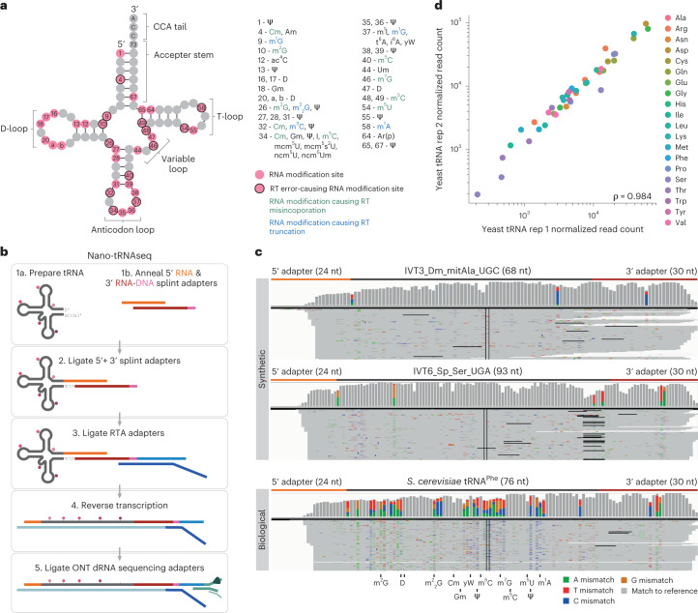
2.4 文献概览：tRNA 丰度和纳米孔 RNA 修饰的定量分析……
2.4 | 《自然·生物技术》 (2024) | 实验研究 | DOI 10.1038/s41587-023-01743-6
研究问题 / 背景
m5U54 和 m1A58 都存在，并且 m5U54 对 m1A58 的引入产生积极影响。
为了探索我们的方法是否可以捕获 Ψ55 损失对其他修饰的影响，我们检查了总碱基调用误差（碱基不匹配......
4 | Nano-tRNAseq 可以量化 tRNA 丰度和 RNA 修饰以及捕获修饰相互依赖性。
与本子项目的关系：该文可用于提取 tRNA 定量、注释、测序信号处理或预测算法的设计原则。
来源：《自然·生物技术》 2024; PMID 37024678; PMCID PMC10791586; DOI 10.1038/s41587-023-01743-6

Slide 60
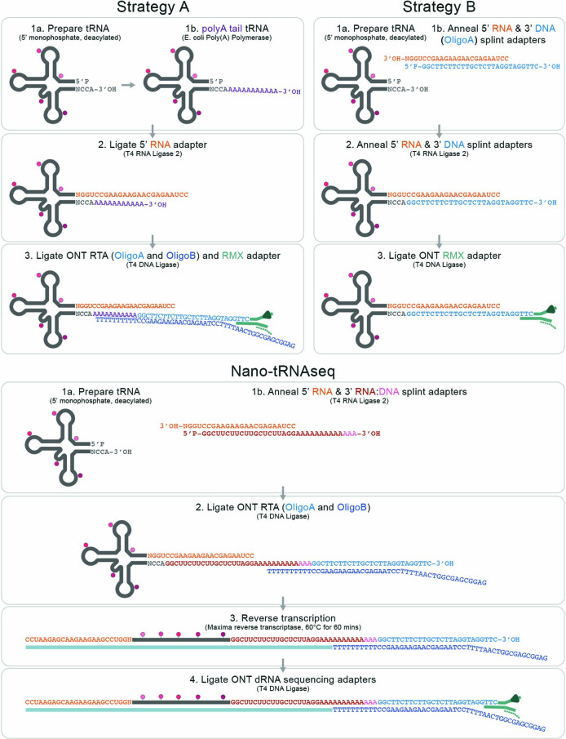
2.4 材料方法与结果：tRNA 丰度和纳米孔修饰的定量分析...
2.4 | 《自然·生物技术》 (2024) | 实验研究 | DOI 10.1038/s41587-023-01743-6
材料/方法/分析路线
核心结果
我们的结果表明，当 Nano-tRNAseq 与优化的映射设置和自定义 Min KNOW 配置一起使用时，会导致观察到的 tRNA abu…
因此，我们想知道使用 Nano-tRNAseq 预测的 tRNA 丰度是否与基于 Illumina 的方法有很好的相关性。
为此，我们比较了 Nano-tRNAseq S.
酿酒酵母 tRNA 丰度与使用三种不同的基于 Illumina 的方法报告的丰度相比：(1) ARM-seq 74、(2) Hydro-tRNAseq 80 和 (3) mim-t…
Nanopore DRS 是一种成熟的长读长测序技术，用于研究 RNA 分子，通常是聚腺苷酸化 mRNA 93 – 97 。
尽管一些工作表明该技术也可以用于研究短RNA分子，例如sno RNA和sn RNA 96 , 98 , DRS…
此外，RNA 分子 5' 端的前约 15 个 nt 通常会在 DRS 运行 93 、 99 中丢失，因为这部分无法充分碱基化……
为了克服这些限制，我们推断 tRNA 5' 和 3' 末端的延伸将改善 tRNA 分子的测序......
我们首先尝试了一种改良的 tRNA DRS 方法，其中 5'RNA 接头与成熟 tRNA 分子中存在的 3'CCA 突出互补......
来源：《自然·生物技术》 2024; PMID 37024678; PMCID PMC10791586; DOI 10.1038/s41587-023-01743-6

Slide 61
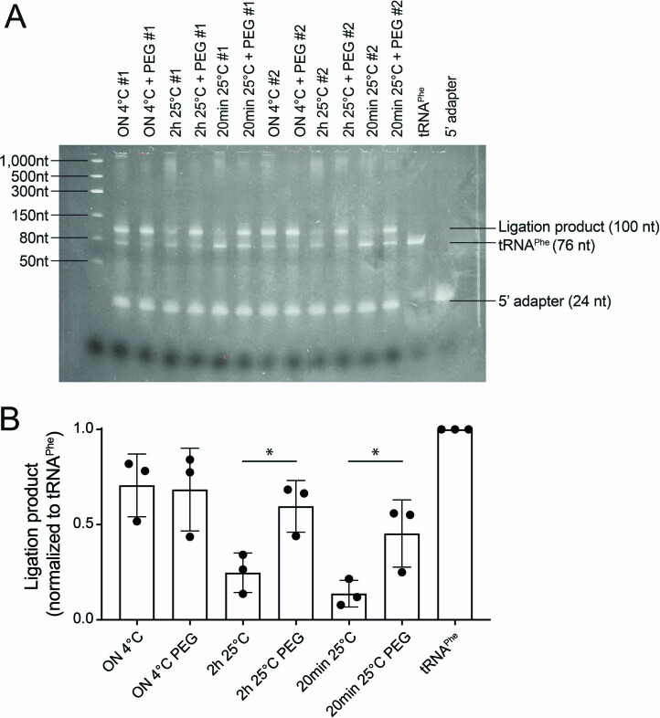
2.4 讨论与局限：纳米孔对 tRNA 丰度和修饰的定量分析……
2.4 | 《自然·生物技术》 (2024) | 实验研究 | DOI 10.1038/s41587-023-01743-6
讨论与局限
多年来，tRNA 及其修饰主要被视为基因表达和 tRNA 结构的静态贡献者 127 – 13…
然而，多项研究表明，tRNA 丰度和修饰谱实际上是动态的，并且在不同的细胞 e 中可能有所不同……
由于缺乏可用的方法，用单转录本分辨率测量 tRNA 丰度及其修饰并不可行……
这一直是研究 tRNA 群体的生物学功能和动态及其修饰的重大限制……
可用于本项目的提炼
与本子项目的关系：该文可用于提取 tRNA 定量、注释、测序信号处理或预测算法的设计原则。
来源：《自然·生物技术》 2024; PMID 37024678; PMCID PMC10791586; DOI 10.1038/s41587-023-01743-6

Slide 62
2.5 文献概览：通过测序量化 tRNA 丰度。
2.5 | 《自然·遗传学》 (2023) | 实验研究 | DOI 10.1038/s41588-023-01404-z
研究问题 / 背景
与本子项目的关系：该文可用于提取 tRNA 定量、注释、测序信号处理或预测算法的设计原则。
来源：《自然·遗传学》 2023; PMID 37173525; PMCID 无; DOI 10.1038/s41588-023-01404-z；PMCID 无

Slide 63
2.5 材料方法与结果：通过测序量化 tRNA 丰度。
2.5 | 《自然·遗传学》 (2023) | 实验研究 | DOI 10.1038/s41588-023-01404-z
材料/方法/分析路线
核心结果
全文方法段未能自动稳定抽取；本页基于摘要、题名、图像和可下载全文信息概括实验/分析路线。
来源：《自然·遗传学》 2023; PMID 37173525; PMCID 无; DOI 10.1038/s41588-023-01404-z；PMCID 无

Slide 64
2.5 讨论与局限：通过测序量化 tRNA 丰度。
2.5 | 《自然·遗传学》 (2023) | 实验研究 | DOI 10.1038/s41588-023-01404-z
讨论与局限
可用于本项目的提炼
与本子项目的关系：该文可用于提取 tRNA 定量、注释、测序信号处理或预测算法的设计原则。
来源：《自然·遗传学》 2023; PMID 37173525; PMCID 无; DOI 10.1038/s41588-023-01404-z；PMCID 无

Slide 65
2.6 文献概览：tRNA 丰度和修饰的高分辨率定量分析……
2.6 | 《分子细胞》 (2021) | 实验研究 | DOI 10.1016/j.molcel.2021.01.028
研究问题 / 背景
细胞 tRNA 丰度的测量受到修饰核苷处普遍存在的 c DNA 合成阻碍以及广泛的相似性的阻碍......
我们通过修饰诱导的错误掺入 tRNA 测序 (mim-tRNAseq) 克服了这些限制，该测序结合了全长工作流程……
我们的方法准确捕获酵母、果蝇和人类细胞中的 tRNA 丰度和修饰状态，适用于任何具有 k…
与本子项目的关系：该文可用于提取 tRNA 定量、注释、测序信号处理或预测算法的设计原则。
来源：《分子细胞》 2021; PMID 33581077; PMCID PMC8062790; DOI 10.1016/j.molcel.2021.01.028

Slide 66
2.6 材料方法与结果：Error 500 (Server Error)!!1500.That's an error.There was an error.请稍后重试。我们只知道这些。
2.6 | 《分子细胞》 (2021) | 实验研究 | DOI 10.1016/j.molcel.2021.01.028
材料/方法/分析路线
核心结果
全文方法段未能自动稳定抽取；本页基于摘要、题名、图像和可下载全文信息概括实验/分析路线。
细胞 tRNA 丰度的测量受到修饰核苷处普遍存在的 c DNA 合成阻碍以及广泛的相似性的阻碍......
我们通过修饰诱导的错误掺入 tRNA 测序 (mim-tRNAseq) 克服了这些限制，该测序结合了全长工作流程……
我们的方法准确捕获酵母、果蝇和人类细胞中的 tRNA 丰度和修饰状态，适用于任何具有 k…
我们应用 mim-tRNAseq 发现不同人类细胞系中 tRNA 同解码器池的显着异质性以及令人惊讶的相互依赖……
来源：《分子细胞》 2021; PMID 33581077; PMCID PMC8062790; DOI 10.1016/j.molcel.2021.01.028

Slide 67
2.6 讨论与局限：tRNA 丰度和修饰的高分辨率定量分析……
2.6 | 《分子细胞》 (2021) | 实验研究 | DOI 10.1016/j.molcel.2021.01.028
讨论与局限
细胞 tRNA 丰度的测量受到修饰核苷处普遍存在的 c DNA 合成阻碍以及广泛的相似性的阻碍......
我们通过修饰诱导的错误掺入 tRNA 测序 (mim-tRNAseq) 克服了这些限制，该测序结合了全长工作流程……
我们的方法准确捕获酵母、果蝇和人类细胞中的 tRNA 丰度和修饰状态，适用于任何具有 k…
我们应用 mim-tRNAseq 发现不同人类细胞系中 tRNA 同解码器池的显着异质性以及令人惊讶的相互依赖……
可用于本项目的提炼
与本子项目的关系：该文可用于提取 tRNA 定量、注释、测序信号处理或预测算法的设计原则。
来源：《分子细胞》 2021; PMID 33581077; PMCID PMC8062790; DOI 10.1016/j.molcel.2021.01.028

Slide 68
2.7 文献概述：一种独立于连接的测序方法揭示了 tRNA 衍生的 RNA 具有 b...
2.7 | 《分子细胞》 (2024) | 实验研究 | DOI 10.1016/j.molcel.2024.07.008
研究问题 / 背景
原核和真核细胞合成大量的 RNA 类别，其大小和功能差异很大。
RNA 分类的一个标准是它们的编码能力，它将蛋白质编码 RNA（信使 RNA；mRNA）与非编码 RN 区分开来……
后者又可细分为结构性ncRNA，如核糖体RNA（rRNA）和转移RNA（tRNA）；小核 (sn RNA) 和核…
与本子项目的关系：该文可用于提取 tRNA 定量、注释、测序信号处理或预测算法的设计原则。
来源：《分子细胞》 2024; PMID 39096899; PMCID PMC11455606; DOI 10.1016/j.molcel.2024.07.008

Slide 69
2.7 材料方法与结果：Error 500 (Server Error)!!1500.That's an error.There was an error.请稍后重试。我们只知道这些。
2.7 | 《分子细胞》 (2024) | 实验研究 | DOI 10.1016/j.molcel.2024.07.008
材料/方法/分析路线
核心结果
合成的20和50nt片段是通过集成DNA技术(IDT)合成的(表S1)。
对于 3' 生物素化 RNA，我们使用 Dynabeads My One Streptavidin C1 珠子（Invitrogen，目录号 11）进行了纯化步骤。
编号 65001），其次是 Tri Pure（罗氏，目录号 65001）。
No 11667165001) 纯化以确保反应中使用的所有 RNA 均含有生物素。
尽管有多种测序方法可用，但 RNA 大小和化学修饰的多样性使得捕获所有 RNA 变得困难……
我们开发了一种将准随机引发与模板切换相结合的方法，从任何长度的 RNA 分子构建测序文库……
我们对所有类型 RNA 的独立于连接的检测 (LIDAR) 是一种简单、有效的工具，可识别和量化所有类别的编码，并且不...
利用激光雷达，我们全面表征了小鼠胚胎干细胞、神经祖细胞、小鼠组织和精子的转录组。
与传统的连接依赖性测序方法相比，LIDAR 检测到了更多种类的 tRNA 衍生 RNA (t DR)，并发现……
来源：《分子细胞》 2024; PMID 39096899; PMCID PMC11455606; DOI 10.1016/j.molcel.2024.07.008

Slide 70
2.7 讨论与局限：一种独立于连接的测序方法揭示了 tRNA 衍生的 RNA...
2.7 | 《分子细胞》 (2024) | 实验研究 | DOI 10.1016/j.molcel.2024.07.008
讨论与局限
在这里，我们提出了 LIDAR，一种 RNA 测序技术，利用自定义模板切换策略与准随机六聚体引发相结合来检测……
LIDAR 是一种强大、简单且快速的 RNA-seq 方法，可对有限的编码和非编码转录组进行全面表征……
LIDAR 捕获了小鼠 ESC、NPC、大脑、睾丸和精子中的多种 RNA，包括全长 tRNA 和 3’t 被阻断的 3’t DR…
虽然组织和精子中这些 3' 阻断的 t DR 存在的功能意义目前尚不清楚，但我们注意到它们……
可用于本项目的提炼
与本子项目的关系：该文可用于提取 tRNA 定量、注释、测序信号处理或预测算法的设计原则。
来源：《分子细胞》 2024; PMID 39096899; PMCID PMC11455606; DOI 10.1016/j.molcel.2024.07.008

Slide 71
2.8 文献概览：促转移 tRNA 片段驱动核蛋白寡聚化和稳定……
2.8 | 《分子细胞》 (2022) | 实验研究 | DOI 10.1016/j.molcel.2022.05.008
研究问题 / 背景
TransferRNA 衍生的 RNA 片段 (t RF) 是从成熟或前体 TransferRNA (tRNA) 切割而来的一类新型小非编码 RNA。
TRF 根据其在 tRNA 内的起源位点分为不同的组。
5'-和 3'-tRNA 半部是由血管生成素、RNase L 或 RNase 1 在反密码子环内裂解而产生的（Donovan 等人，2017；Fu 等人，200…
与本子项目的关系：该文可用于提取 tRNA 定量、注释、测序信号处理或预测算法的设计原则。
来源：《分子细胞》 2022; PMID 35654044; PMCID PMC9444141; DOI 10.1016/j.molcel.2022.05.008

Slide 72
2.8 材料方法与结果：促转移 tRNA 片段驱动核仁素寡聚化并且……
2.8 | 《分子细胞》 (2022) | 实验研究 | DOI 10.1016/j.molcel.2022.05.008
材料/方法/分析路线
核心结果
将带有 FLAG 标签的小鼠核仁蛋白 c DNA 克隆到 pc DNA3 中。
将小鼠 Mthfd1l 或 Pafah1b1 c DNA 克隆到 p LJC6-EF1core-Blast 载体中。
将小鼠 5'-t RF Cys 靶标 Pafah1b1 和 Mthfd1l 或非靶标 GAPDH 的 5' UTR 克隆到 psi CHECK2 载体 (Promega) 中。
合成的 5'-t RF-Cys 反义序列或嵌入坚韧诱饵主链中的扰乱控制序列（Haraguchi 等，2017）
从酵母到人类，应激诱导的转移RNA (tRNA) 裂解为 tRNA 衍生片段 (t RF)；然而，是我……
小 RNA 分析揭示了乳腺癌转移过程中半胱氨酸 tRNA 片段 (5'-t RFCys) 的丰度增加。
5'-t RFCys 是有效的乳腺癌转移性肺定植和癌细胞存活所必需的。
我们确定 Nucleolin 是 5'-t RFCys 的直接结合伴侣。
5'-t RFCys 促进 Nucleolin 及其结合的代谢转录物 Mthfd1l 和 Pafah1b1 寡聚化成更高阶的转录物…
来源：《分子细胞》 2022; PMID 35654044; PMCID PMC9444141; DOI 10.1016/j.molcel.2022.05.008

Slide 73
2.8 讨论与局限：促转移 tRNA 片段驱动核蛋白寡聚化并稳定……
2.8 | 《分子细胞》 (2022) | 实验研究 | DOI 10.1016/j.molcel.2022.05.008
讨论与局限
体内和体外实验表明，5'-t RF Cys 通过增强癌细胞来促进乳腺癌细胞的转移性肺定植……
我们发现两种代谢酶——Pafah1b1 和 Mthfd1l——在 5'-t RF Cys 下游发挥作用，以增强癌细胞的存活和转移。
Pafah1b1 和两种催化酶 Pafah1b2 和 Pafah1b3 形成 I 型血小板激活因子乙酰水解酶复合物（Arai 等，2017）。
Pafah1b1 被提议通过调节 Pafah1b2 和 Pafah1b3（Arai…
可用于本项目的提炼
与本子项目的关系：该文可用于提取 tRNA 定量、注释、测序信号处理或预测算法的设计原则。
来源：《分子细胞》 2022; PMID 35654044; PMCID PMC9444141; DOI 10.1016/j.molcel.2022.05.008

Slide 74
2.9 文献概览：破译小鼠时期的 tRNA 库和翻译协调……
2.9 | 《自然·通讯》 (2026) | 实验研究 | DOI 10.1038/s41467-026-72603-5
研究问题 / 背景
翻译控制在母体向合子转变 (MZT) 过程中至关重要，但胚胎转移 RNA (tRNA) 库的情况却……
在这里，我们开发了用于准确捕获低输入实体 tRNA 测序的优化反应 (ORACLE-tRNAseq)，从而实现稳健的 tRNA 分析……
我们绘制了从卵母细胞到囊胚的 tRNA 图谱，确定了向胚胎 tRNA 库的明显转变以及 tRNA ps 的上调……
与本子项目的关系：该文可用于提取 tRNA 定量、注释、测序信号处理或预测算法的设计原则。
来源：《自然·通讯》 2026; PMID 42062277; PMCID 无; DOI 10.1038/s41467-026-72603-5；PMCID 无

Slide 75
2.9 材料方法与结果：在合作过程中破译 tRNA 库和翻译协调……
2.9 | 《自然·通讯》 (2026) | 实验研究 | DOI 10.1038/s41467-026-72603-5
材料/方法/分析路线
核心结果
全文方法段未能自动稳定抽取；本页基于摘要、题名、图像和可下载全文信息概括实验/分析路线。
翻译控制在母体向合子转变 (MZT) 过程中至关重要，但胚胎转移 RNA (tRNA) 库的情况却……
在这里，我们开发了用于准确捕获低输入实体 tRNA 测序的优化反应 (ORACLE-tRNAseq)，从而实现稳健的 tRNA 分析……
我们绘制了从卵母细胞到囊胚的 tRNA 图谱，确定了向胚胎 tRNA 库的明显转变以及 tRNA ps 的上调……
综合多组学分析表明，合子 tRNA 基因激活与合子基因组激活 (ZGA) 一致，并与 H3K 相关……
通过将 ORACLE-tRNAseq 与 Ribo-seq 结合，我们证明胚胎 tRNA 反密码子池与高翻译效率基因协调......
来源：《自然·通讯》 2026; PMID 42062277; PMCID 无; DOI 10.1038/s41467-026-72603-5；PMCID 无

Slide 76
2.9 讨论与局限：破译小鼠体内的 tRNA 库和翻译协调……
2.9 | 《自然·通讯》 (2026) | 实验研究 | DOI 10.1038/s41467-026-72603-5
讨论与局限
翻译控制在母体向合子转变 (MZT) 过程中至关重要，但胚胎转移 RNA (tRNA) 库的情况却……
在这里，我们开发了用于准确捕获低输入实体 tRNA 测序的优化反应 (ORACLE-tRNAseq)，从而实现稳健的 tRNA 分析……
我们绘制了从卵母细胞到囊胚的 tRNA 图谱，确定了向胚胎 tRNA 库的明显转变以及 tRNA ps 的上调……
综合多组学分析表明，合子 tRNA 基因激活与合子基因组激活 (ZGA) 一致，并与 H3K 相关……
可用于本项目的提炼
与本子项目的关系：该文可用于提取 tRNA 定量、注释、测序信号处理或预测算法的设计原则。
来源：《自然·通讯》 2026; PMID 42062277; PMCID 无; DOI 10.1038/s41467-026-72603-5；PMCID 无

Slide 77
2.10 文献概览：体内结构分析揭示了人类细胞质和线粒体 t RN……
2.10 | 《自然·通讯》 (2025) | 实验研究 | DOI 10.1038/s41467-025-59435-5
研究问题 / 背景
RNA 既是遗传信息的载体，也是介导生物分子相互作用的接头。
在细胞中，RNA 折叠成二级和三级结构，以检测代谢物 1 – 3 ，招募蛋白质 4 , 5 ，并调节相分离……
稳定的 RNA 结构也会影响 RNA-RNA 相互作用并影响 RNA 稳定性。
与本子项目的关系：该文可用于提取 tRNA 定量、注释、测序信号处理或预测算法的设计原则。
来源：《自然·通讯》 2025; PMID 40447571; PMCID PMC12125218; DOI 10.1038/s41467-025-59435-5

Slide 78
2.10 材料方法与结果：体内结构分析揭示了人类细胞质和线粒体……
2.10 | 《自然·通讯》 (2025) | 实验研究 | DOI 10.1038/s41467-025-59435-5
材料/方法/分析路线
核心结果
tRNA 的体内结构在很大程度上被认为理所当然地与其体外形式相似。
然而，tRNA 在体内具有许多明确的蛋白质相互作用和修饰，这使我们推测它们的体内结构......
应用 tRNA 结构测序来检查大肠杆菌的体内结构。
大肠杆菌 tRNA 并揭示了热应激下 tRNA 折叠的动态20。
揭示了 tRNA 结构组和动态相互作用组的变异，这些变异在翻译调控中具有功能性影响。
RNA 既是遗传信息的载体，也是介导生物分子相互作用的接头。
在细胞中，RNA 折叠成二级和三级结构以检测代谢物 1-3、招募蛋白质 4,5 并调节相分离 6。
稳定的 RNA 结构也会影响 RNA-RNA 相互作用并影响 RNA 稳定性。
在转录、mRNA 剪接和翻译等生物过程中，RNA 结构发挥着普遍而深刻的调节作用。
来源：《自然·通讯》 2025; PMID 40447571; PMCID PMC12125218; DOI 10.1038/s41467-025-59435-5

Slide 79
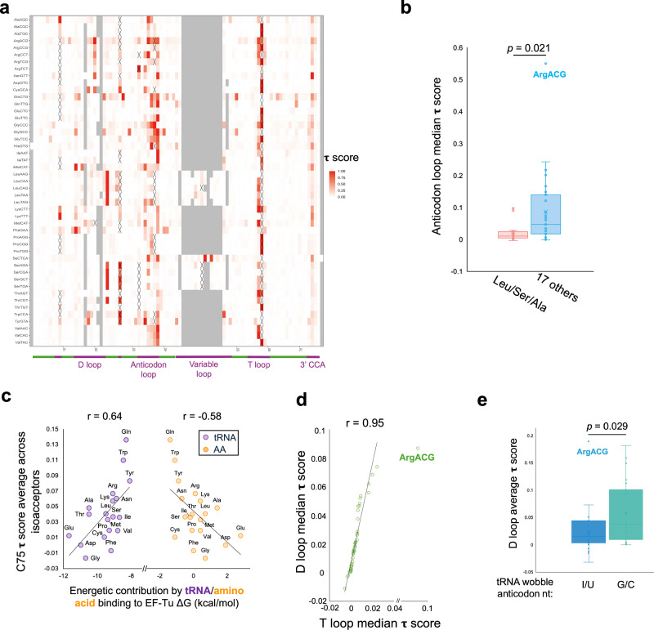
2.10 讨论与局限：体内结构分析揭示了人类细胞质和线粒体的结构...
2.10 | 《自然·通讯》 (2025) | 实验研究 | DOI 10.1038/s41467-025-59435-5
讨论与局限
高度结构化 RNA 的高通量测序方法的快速发展使得检查转录组范围的 tRNA 结构成为可能……
通过 DM-DMS-Ma Pseq，我们对人类染色体和线粒体编码的 tRNA 进行了全面的体内结构和相互作用研究。
与 mRNA 的 DMS 作图相比，tRNA 的体内 DMS 信号要低得多；因此，需要采取额外的考虑因素……
这是通过在 RT 之前用 m 1 A/m 3 C 去甲基酶处理 DMS 反应的 RNA 样品并仅考虑突变二值来完成的。
可用于本项目的提炼
与本子项目的关系：该文可用于提取 tRNA 定量、注释、测序信号处理或预测算法的设计原则。
来源：《自然·通讯》 2025; PMID 40447571; PMCID PMC12125218; DOI 10.1038/s41467-025-59435-5

Slide 80
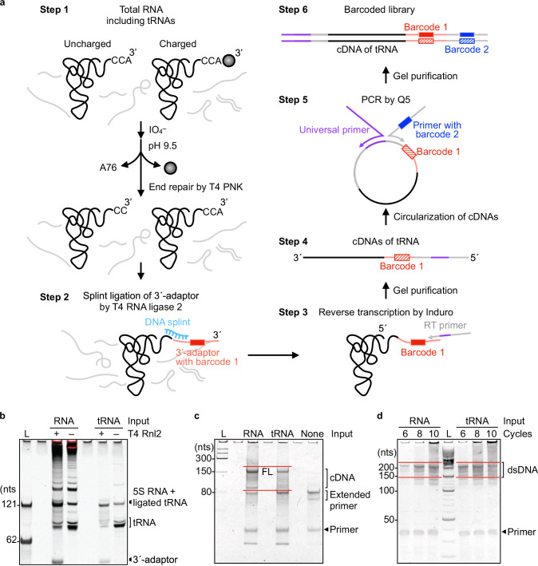
2.11 文献概览：Induro-tRNAseq 对 tRNA 修饰的全基因组分析揭示了……
2.11 | 《自然·通讯》 (2025) | 实验研究 | DOI 10.1038/s41467-025-56348-1
研究问题 / 背景
所有天然 tRNA 分子在生命的三个域中 10-20% 的核碱基均含有转录后修饰 1 。
许多这些修饰发生在反密码子茎环 (ASL) 中，具有调节反密码子-密码子碱基配对质量的作用，同时...
这两组修饰在 tRNA 的发育过程中是否相互协调尚不清楚。
与本子项目的关系：该文可用于提取 tRNA 定量、注释、测序信号处理或预测算法的设计原则。
来源：《自然·通讯》 2025; PMID 39865096; PMCID PMC11770116; DOI 10.1038/s41467-025-56348-1

Slide 81
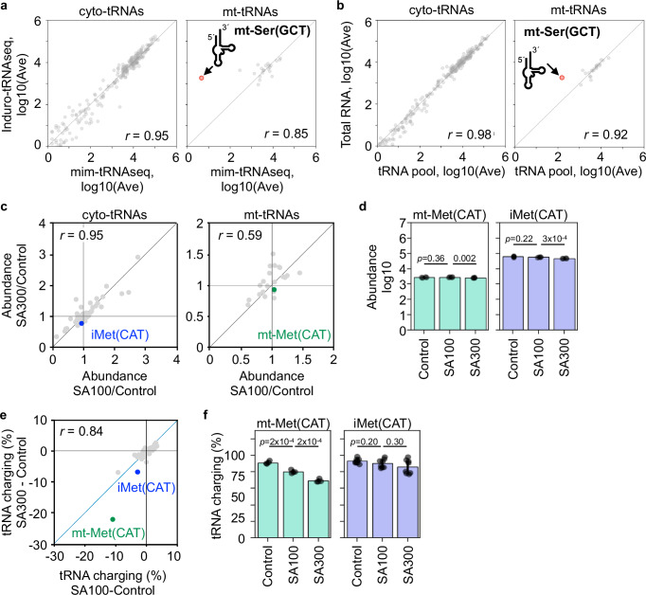
2.11 材料方法与结果：Error 500 (Server Error)!!1500.That's an error.There was an error.请稍后重试。我们只知道这些。
2.11 | 《自然·通讯》 (2025) | 实验研究 | DOI 10.1038/s41467-025-56348-1
材料/方法/分析路线
核心结果
除非另有说明，我们遵循每个套件制造商的说明。
此外，我们从 mim-tRNAseq 18 中提取了 TGIRT 数据，以便与 Induro 数据进行比较。
多重 Induro-tRNAseq 工作流程在我们开发 Induro-tRNAseq 时，为了减少实验研究步骤的数量，我们使用了总 RNA。
为了确定每个输入的 tRNA 电荷水平，我们对不带电荷的 tRNA 的末端 2',3'-羟基进行了高碘酸氧化，并且……
相比之下，带电的氨酰基-tRNA (aa)-tRNA 具有抗氧化性，并且在碱性条件下脱酰后保留了正常的 CCA 末端（…
CC 和 CCA 结尾的 tRNA，在 T4 PNK 修复 3' 端后，通过夹板连接分别与带条形码的 3' 接头连接（步骤 2，……
连接效率很高，通常达到>75%（定量
来源：《自然·通讯》 2025; PMID 39865096; PMCID PMC11770116; DOI 10.1038/s41467-025-56348-1

Slide 82
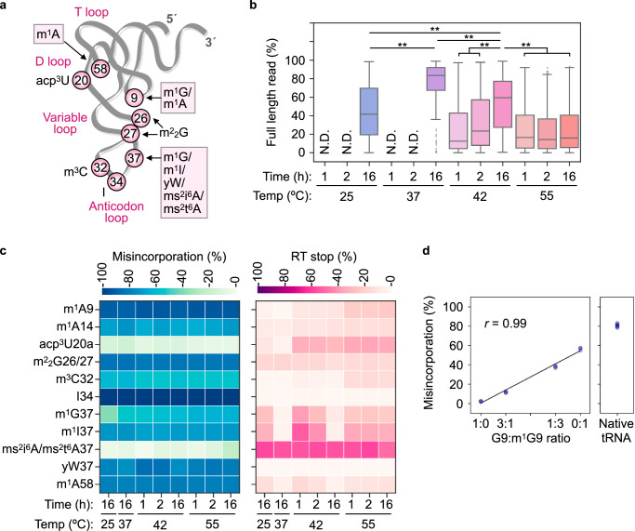
2.11 讨论与局限：Induro-tRNAseq 对 tRNA 修饰的全基因组分析揭示了……
2.11 | 《自然·通讯》 (2025) | 实验研究 | DOI 10.1038/s41467-025-56348-1
讨论与局限
在这里，我们提供了一个全基因组 tRNAseq 数据集，它定义了 tRNA 序列框架中每个可读修饰的 RT 签名，...
我们使用最近开发的 II 组 Induro RT，并提供有关如何最大化其通读以及如何……的实用和机械见解。
重要的是，我们提供了有关修饰如何在组织和细胞类型之间进行协调转变的信息，提供了概念性的……
可用于本项目的提炼
与本子项目的关系：该文可用于提取 tRNA 定量、注释、测序信号处理或预测算法的设计原则。
来源：《自然·通讯》 2025; PMID 39865096; PMCID PMC11770116; DOI 10.1038/s41467-025-56348-1

Slide 83
2.12 文献概览：tRNA 翻新：通过碎片重生。
2.12 | 《分子细胞》 (2023) | 综述 | DOI 10.1016/j.molcel.2023.09.016
研究问题 / 背景
转移RNA (tRNA) 处于整个研究时代的中心，致力于阐明细胞背后的分子机制……
t RN 于 1958 年首次发现，并被确定为弗朗西斯·克里克 (Francis Crick) 在 1954 年的“适配器假说”中预测的小适配器分子……
与此同时，氨酰-tRNA 合成酶 (aa RS) 被确定为催化每种氨基酸的 ATP 依赖性匹配的酶……
与本子项目的关系：该文可用于提取 tRNA 定量、注释、测序信号处理或预测算法的设计原则。
来源：《分子细胞》 2023; PMID 37802077; PMCID PMC10841463; DOI 10.1016/j.molcel.2023.09.016

Slide 84
2.12 综述主要论点：tRNA 翻新：通过碎片重生。
2.12 | 《分子细胞》 (2023) | 综述 | DOI 10.1016/j.molcel.2023.09.016
主要论点
tRNA 功能基于独特的结构，可使用反密码子三核苷酸进行 mRNA 解码。
这些结构使用 3D 形状和序列特征与特定的氨酰基-tRNA 合成酶和核糖体相互作用。
除了翻译之外，tRNA 还可以作为与其他 RNA 和蛋白质相互作用的多功能信号分子。
通过进化过程，tRNA 碎片不仅仅是随机降解，而是一种重新创造的行为，产生特定的短……
这些 ts RNA 利用其线性序列和新排列的 3D 结构来实现意想不到的生物学功能，体现了 tRNA“革新……”
来源：《分子细胞》 2023; PMID 37802077; PMCID PMC10841463; DOI 10.1016/j.molcel.2023.09.016

Slide 85
2.12 综合观点与空白：tRNA 翻新：通过碎片重生。
2.12 | 《分子细胞》 (2023) | 综述 | DOI 10.1016/j.molcel.2023.09.016
综合观点与空白
tRNA 功能基于独特的结构，可使用反密码子三核苷酸进行 mRNA 解码。
这些结构使用 3D 形状和序列特征与特定的氨酰基-tRNA 合成酶和核糖体相互作用。
除了翻译之外，tRNA 还可以作为与其他 RNA 和蛋白质相互作用的多功能信号分子。
通过进化过程，tRNA 碎片不仅仅是随机降解，而是一种重新创造的行为，产生特定的短……
可用于本项目的提炼
与本子项目的关系：该文可用于提取 tRNA 定量、注释、测序信号处理或预测算法的设计原则。
来源：《分子细胞》 2023; PMID 37802077; PMCID PMC10841463; DOI 10.1016/j.molcel.2023.09.016

Slide 86
2.13 文献概述：从个体生物体到元外转录本的 tRNA 修饰动态……
2.13 | 《分子细胞》 (2022) | 综述 | DOI 10.1016/j.molcel.2021.12.007
研究问题 / 背景
tRNA 是细胞中修饰最广泛的 RNA。
平均而言，细菌 tRNA 每个分子包含 8 个修饰，真核生物 tRNA 每个分子包含 13 个修饰。
最近的研究表明，tRNA 修饰是高度动态的，并且对环境条件有广泛的反应。
与本子项目的关系：该文可用于提取 tRNA 定量、注释、测序信号处理或预测算法的设计原则。
来源：《分子细胞》 2022; PMID 35032425; PMCID PMC8897278; DOI 10.1016/j.molcel.2021.12.007

Slide 87
2.13 综述主要论点：从个体生物体到元外皮反式的 tRNA 修饰动态……
2.13 | 《分子细胞》 (2022) | 综述 | DOI 10.1016/j.molcel.2021.12.007
主要论点
tRNA 是细胞中修饰最广泛的 RNA。
平均而言，细菌 tRNA 每个分子包含 8 个修饰，真核生物 tRNA 每个分子包含 13 个修饰。
最近的研究表明，tRNA 修饰是高度动态的，并且对环境条件有广泛的反应。
tRNA 修饰动态的功能包括响应基因中特定密码子的增强、按需解码和 tRNA 片段的调节……
本综述总结了生物过程中 tRNA 修饰动力学、tRNA 修饰擦除器和人类…
来源：《分子细胞》 2022; PMID 35032425; PMCID PMC8897278; DOI 10.1016/j.molcel.2021.12.007

Slide 88
2.13 综合观点与空白：从个体生物体到元外皮转录的 tRNA 修饰动态……
2.13 | 《分子细胞》 (2022) | 综述 | DOI 10.1016/j.molcel.2021.12.007
综合观点与空白
tRNA 是细胞中修饰最广泛的 RNA。
平均而言，细菌 tRNA 每个分子包含 8 个修饰，真核生物 tRNA 每个分子包含 13 个修饰。
最近的研究表明，tRNA 修饰是高度动态的，并且对环境条件有广泛的反应。
tRNA 修饰动态的功能包括响应基因中特定密码子的增强、按需解码和 tRNA 片段的调节……
可用于本项目的提炼
与本子项目的关系：该文可用于提取 tRNA 定量、注释、测序信号处理或预测算法的设计原则。
来源：《分子细胞》 2022; PMID 35032425; PMCID PMC8897278; DOI 10.1016/j.molcel.2021.12.007

Slide 89
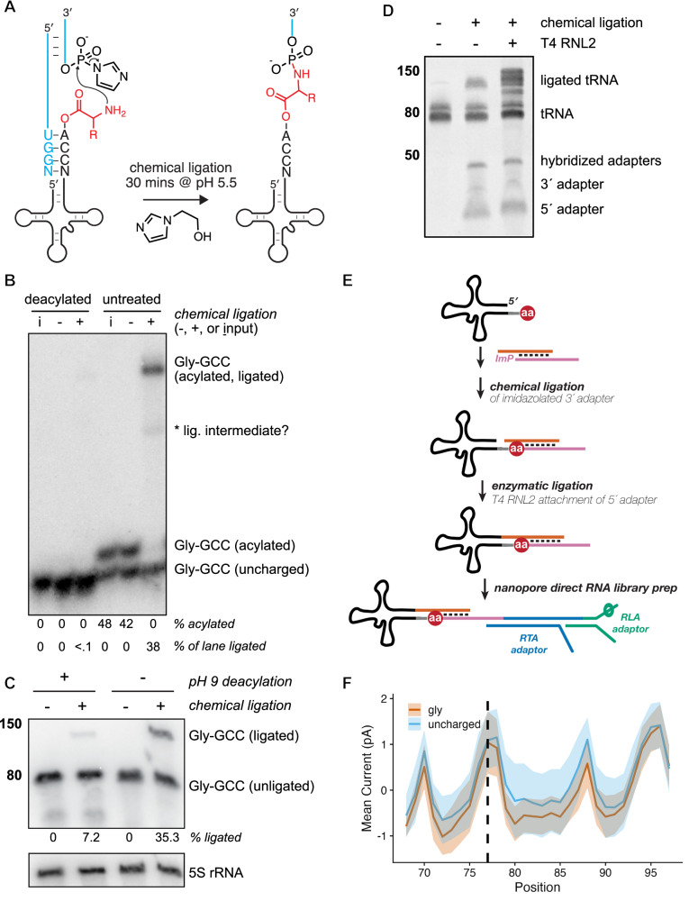
2.14 文献概览：完整氨酰化 tRNA 的纳米孔测序。
2.14 | 《自然·通讯》 (2025) | 综述 | DOI 10.1038/s41467-025-62545-9
研究问题 / 背景
tRNA 修饰错综复杂的情况带来了持续的分析挑战，这阻碍了同时解决这些问题的努力……
为了应对这些挑战，我们引入了“aa-tRNA-seq”，这是一种使用化学连接将电荷的氨基酸夹在中间的集成方法……
我们的方法在单分子水平上揭示了细胞样本中所有 tRNA 上附着的氨基酸的身份。
与本子项目的关系：该文可用于提取 tRNA 定量、注释、测序信号处理或预测算法的设计原则。
来源：《自然·通讯》 2025; PMID 40835813; PMCID PMC12368100; DOI 10.1038/s41467-025-62545-9

Slide 90
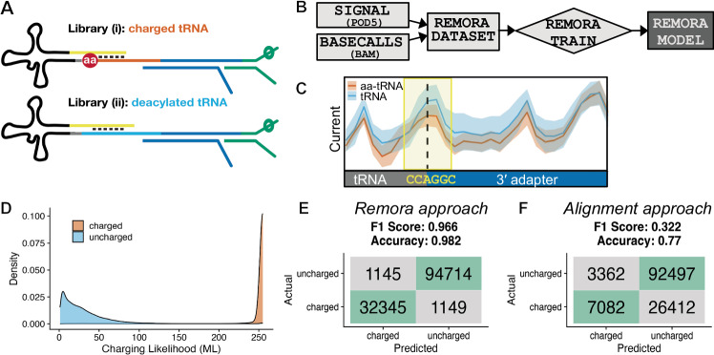
2.14 综述主要论点：完整氨酰化 tRNA 的纳米孔测序。
2.14 | 《自然·通讯》 (2025) | 综述 | DOI 10.1038/s41467-025-62545-9
主要论点
化学连接方法能够选择性捕获完整的氨酰化 tRNA 在研究氨酰 RNA 的益生元作用时，我们……
我们意识到氨酰基-tRNA 与这些底物类似，因此我们测试并发现合成的 tRNA-Gly-GCC 氨酰化......
为了加速氨酰基-tRNA 的 ɑ-氨基和激活的接头之间的反应，我们加入了 1-(2- 羟乙基)咪唑……
1c)，并在 pH 5.5 下对酿酒酵母 tRNA 进行 30 分钟的化学连接。
在这些条件下，我们通过酸性 Northern blot 测量，实现了氨酰化芽殖酵母 tRNA 的高效连接，背景 <0.1%……
来源：《自然·通讯》 2025; PMID 40835813; PMCID PMC12368100; DOI 10.1038/s41467-025-62545-9

Slide 91
2.14 综合观点与空白：完整氨酰化 tRNA 的纳米孔测序。
2.14 | 《自然·通讯》 (2025) | 综述 | DOI 10.1038/s41467-025-62545-9
综合观点与空白
TransferRNA 的寿命很长，并且在其整个生命周期中经历反复的充电和脱酰化循环。
虽然 tRNA 生物发生被认为是一个复杂的协调过程——涵盖转录、加工、修饰和氨酰化……
我们开发了一种化学连接方法来选择性捕获氨酰化 tRNA，并用它来研究多种...
aa-tRNA 鉴定准确性的提高可能会进一步增强我们对 tRNA 修饰如何充当决定因素或抗阻因素的理解……
可用于本项目的提炼
与本子项目的关系：该文可用于提取 tRNA 定量、注释、测序信号处理或预测算法的设计原则。
来源：《自然·通讯》 2025; PMID 40835813; PMCID PMC12368100; DOI 10.1038/s41467-025-62545-9

Slide 92
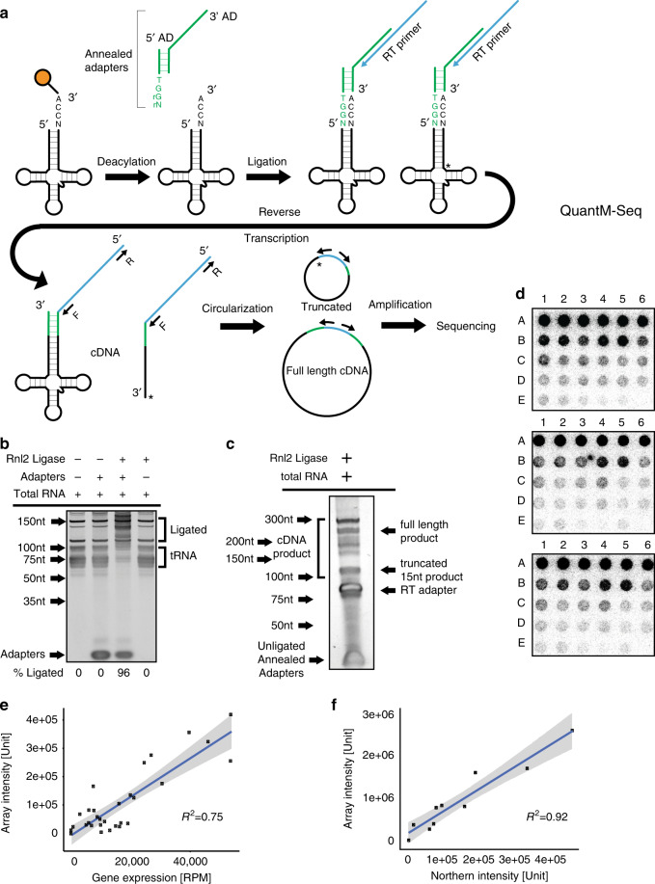
2.15 文献概览：定量 tRNA 测序揭示后生动物组织特异性 tRNA 调控……
2.15 | 《自然·通讯》 (2020) | 实验研究 | DOI 10.1038/s41467-020-17879-x
研究问题 / 背景
遗传密码的翻译显然对所有生命都至关重要。
虽然核糖体是执行翻译的细胞工具，但它依赖于转移RNA (tRNA) 来正确解读……
tRNA 将密码子同一性转化为氨基酸同一性。
与本子项目的关系：该文可用于提取 tRNA 定量、注释、测序信号处理或预测算法的设计原则。
来源：《自然·通讯》 2020; PMID 32796835; PMCID PMC7428014; DOI 10.1038/s41467-020-17879-x

Slide 93
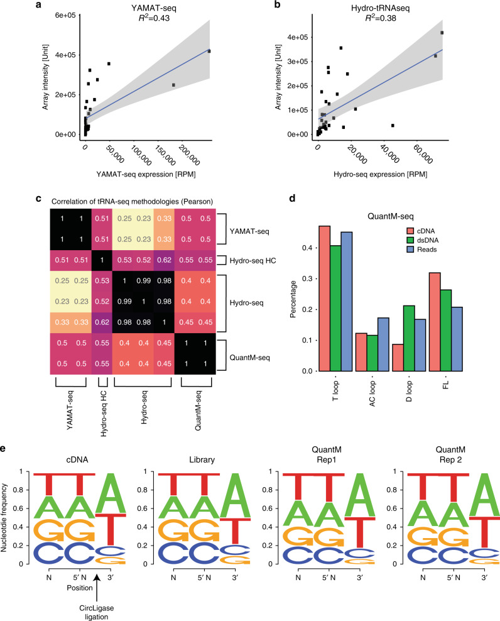
2.15 材料方法与结果：定量 tRNA 测序揭示了后生动物组织特异性 tRNA……
2.15 | 《自然·通讯》 (2020) | 实验研究 | DOI 10.1038/s41467-020-17879-x
材料/方法/分析路线
核心结果
附加补充文件的说明
表明发生了强反密码子缓冲，减少了某些同译码器的表达，而另一些则增加了表达。
这种缓冲的机制和后果尚不清楚。
总的来说，我们强烈认为 Quant M-tRNA-seq 为社区提供了一种快速且相对简单的方法来稳健地监测 tRNA 水平……
诸如此类的技术应该会大大加速我们对 tRNA 如何影响正常和疾病状态的理解。
结果 通过 Quant M-tRNA-seq 对成熟 tRNA 进行高通量测序。
来源：《自然·通讯》 2020; PMID 32796835; PMCID PMC7428014; DOI 10.1038/s41467-020-17879-x

Slide 94
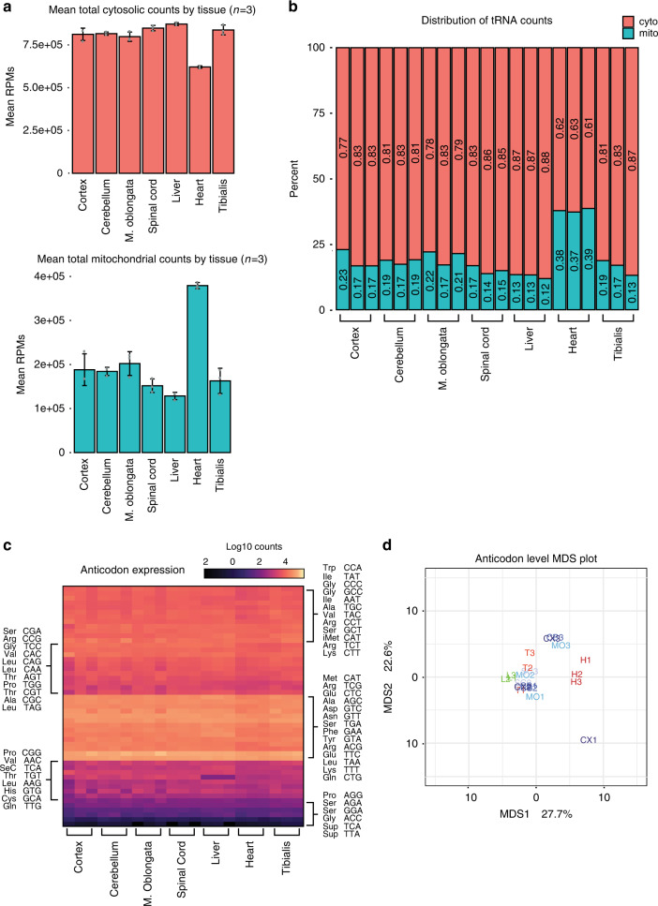
2.15 讨论与局限：定量 tRNA 测序揭示后生动物组织特异性 tRNA r…
2.15 | 《自然·通讯》 (2020) | 实验研究 | DOI 10.1038/s41467-020-17879-x
讨论与局限
从历史上看，由于碱基修饰和广泛的结构阻碍了 R 的第一链合成，tRNA 一直难以测序......
为了规避这些问题，少数已发表的方法采用了巧妙且多样化的文库制备策略。
然而，每个协议都有局限性。
YAMAT-seq 在某些 tRNA 的技术重复之间表现出变异性，并且未能充分代表许多 tRNA。
可用于本项目的提炼
与本子项目的关系：该文可用于提取 tRNA 定量、注释、测序信号处理或预测算法的设计原则。
来源：《自然·通讯》 2020; PMID 32796835; PMCID PMC7428014; DOI 10.1038/s41467-020-17879-x

Slide 95
第 3 部分： tRNA 修饰指纹数据库
tRNA mod-指纹数据库
本部分包含 15 篇文献，每篇 3 页。
1. tRNA 修饰调节 m6A 依赖性 mRNA 衰减。
2. 丙氨酰-tRNA 合成酶，AARS1，是一种乳酸传感器和乳酰转移酶，可乳酰化 p53…
3. 胆固醇反应性肝 tRNA 衍生的小 RNA 可调节胆固醇稳态……
4. TransferRNA修饰和细胞耐热性。
5. NAT10 通过染色质相关调节 p300/CBP 活性来促进癌症转移……
6. tRNA 作为大分子转录加工复合物的组装伴侣。
7. 不依赖连接的测序方法揭示了 3' 末端封闭的 tRNA 衍生 RNA。
8. m3C RNA 甲基转移酶 METTL6 与……复合的 tRNA 识别的结构基础
9. 与 EF-Tu-异亮氨酸 tRNA 结合的核糖体结构阐明了 AUG avoi 的机制……
10. tRNA 翻新：通过碎片重生。
11. tRNA 修饰氧化脱硫的翻译调节。
12. 有效父系线粒体消除需要 ALKB-1 依赖性 tRNA 甲基化……
13. 人假尿苷合酶 tRNA 选择性的分子基础 3。
14. METTL1介导的tRNA N7-甲基鸟衔修饰的扰动会诱导衰老……
15. 冠状病毒重新编程 tRNA 表观转录组以有利于病毒蛋白表达。

Slide 96
3.1 文献概览：tRNA 修饰可调节 m6A 依赖性 mRNA 衰减。
3.1 | 《细胞》 (2025) | 实验研究 | DOI 10.1016/j.cell.2025.04.013
研究问题 / 背景
表观转录组标记 m 6 A 修饰来自数千个后生动物基因的转录本并影响它们的加工和代谢 1 , 2 。
这包括前 mRNA 剪接、mRNA 输出、定位和翻译。
然而，到目前为止，m 6 A 最突出的功能是它对 mRNA 衰减的影响 3 。
与本子项目的关系：该文可转化为修饰位点、实验条件、检测技术和证据等级字段。
来源：《细胞》 2025; PMID 40311619; PMCID PMC12255531; DOI 10.1016/j.cell.2025.04.013

Slide 97
3.1 材料方法与结果：tRNA 修饰可调节 m6A 依赖性 mRNA 衰减。
3.1 | 《细胞》 (2025) | 实验研究 | DOI 10.1016/j.cell.2025.04.013
材料/方法/分析路线
核心结果
本研究中生成的所有独特资源均可根据合理要求与完整的材料转移农业组织从主要联系人处获取...
mi CLIP 库的准备如前所述 5 。
来自所有 mi CLIP 数据集的原始测序读数（参见关键资源表）被连接、与 STAR 对齐到 GRCh38/hg19 并进行重复数据删除……
以端到端模式进行比对，以评估 C 到 T 转换的读段内分布。
mRNA 中经过化学修饰的核苷酸是基因表达的关键调节因子，主要是通过与阅读蛋白相互作用，从而...
在这里，我们提出了一种在翻译过程中 tRNA 读取表观转录组标记 N6-甲基腺苷 (m6A) 的机制。
用 m6A 修饰的密码子被核糖体解码效率低下，使它们“非最佳”并诱导核糖体碰撞......
这将 mRNA 翻译与衰变耦合起来。
tRNA 反密码子环中的 5-甲氧基羰基甲基-2-硫尿苷 (mcm5s2U) 可抵消这种效应。
来源：《细胞》 2025; PMID 40311619; PMCID PMC12255531; DOI 10.1016/j.cell.2025.04.013

Slide 98
3.1 讨论与局限：tRNA 修饰可调节 m6A 依赖性 mRNA 衰减。
3.1 | 《细胞》 (2025) | 实验研究 | DOI 10.1016/j.cell.2025.04.013
讨论与局限
化学修饰的核苷酸可调节不同 RNA 种类的活性，例如 mRNA、tRNA 和 rRNA。
在这里，我们展示了不同 RNA 物种中的两种这样的核苷酸修饰在细胞中的分子水平上相互作用，以发挥体内功能……
使用单核苷酸分辨率下的不同 m 6 A 图谱，我们发现 mRNA 衰减与 CDS 中的 m 6 A 水平相关（图 1 和 S1…
通过将核糖体分析与 METTL3 小分子抑制剂的使用相结合，我们发现大多数密码子的翻译效率变得较低......
可用于本项目的提炼
与本子项目的关系：该文可转化为修饰位点、实验条件、检测技术和证据等级字段。
来源：《细胞》 2025; PMID 40311619; PMCID PMC12255531; DOI 10.1016/j.cell.2025.04.013

Slide 99
3.2 文献概览：丙氨酰-tRNA 合成酶，AARS1，是一种乳酸传感器和乳酰转移酶……
3.2 | 《细胞》 (2024) | 实验研究 | DOI 10.1016/j.cell.2024.04.002
研究问题 / 背景
赖氨酸乳酰化是一种翻译后修饰，将细胞代谢与蛋白质功能联系起来。
在这里，我们发现 AARS1 作为乳酸传感器发挥作用，介导肿瘤细胞中的整体赖氨酸酰化。
AARS1 与乳酸结合并催化乳酸-AMP 的形成，然后将乳酸转移至裂解受体残基。
与本子项目的关系：该文可转化为修饰位点、实验条件、检测技术和证据等级字段。
来源：《细胞》 2024; PMID 38653238; PMCID 无; DOI 10.1016/j.cell.2024.04.002；PMCID 无

Slide 100
3.2 材料方法与结果：丙氨酰-tRNA 合成酶，AARS1，是一种乳酸传感器和乳酰转移…
3.2 | 《细胞》 (2024) | 实验研究 | DOI 10.1016/j.cell.2024.04.002
材料/方法/分析路线
核心结果
全文方法段未能自动稳定抽取；本页基于摘要、题名、图像和可下载全文信息概括实验/分析路线。
赖氨酸乳酰化是一种翻译后修饰，将细胞代谢与蛋白质功能联系起来。
在这里，我们发现 AARS1 作为乳酸传感器发挥作用，介导肿瘤细胞中的整体赖氨酸酰化。
AARS1 与乳酸结合并催化乳酸-AMP 的形成，然后将乳酸转移至裂解受体残基。
蛋白质组学研究揭示了大量 AARS1 靶标，包括 p53，其中 DNA 结合域中的赖氨酸 120 和赖氨酸 139 是乳酸盐……
携带组成型乳酰化赖氨酸残基的 p53 变体的生成和利用表明，p53 的 AARS1 乳酰化阻碍了其……
来源：《细胞》 2024; PMID 38653238; PMCID 无; DOI 10.1016/j.cell.2024.04.002；PMCID 无

Slide 101
3.2 讨论与局限：丙氨酰-tRNA 合成酶，AARS1，是一种乳酸传感器和乳酸转移酶……
3.2 | 《细胞》 (2024) | 实验研究 | DOI 10.1016/j.cell.2024.04.002
讨论与局限
赖氨酸乳酰化是一种翻译后修饰，将细胞代谢与蛋白质功能联系起来。
在这里，我们发现 AARS1 作为乳酸传感器发挥作用，介导肿瘤细胞中的整体赖氨酸酰化。
AARS1 与乳酸结合并催化乳酸-AMP 的形成，然后将乳酸转移至裂解受体残基。
蛋白质组学研究揭示了大量 AARS1 靶标，包括 p53，其中 DNA 结合域中的赖氨酸 120 和赖氨酸 139 是乳酸盐……
可用于本项目的提炼
与本子项目的关系：该文可转化为修饰位点、实验条件、检测技术和证据等级字段。
来源：《细胞》 2024; PMID 38653238; PMCID 无; DOI 10.1016/j.cell.2024.04.002；PMCID 无

Slide 102
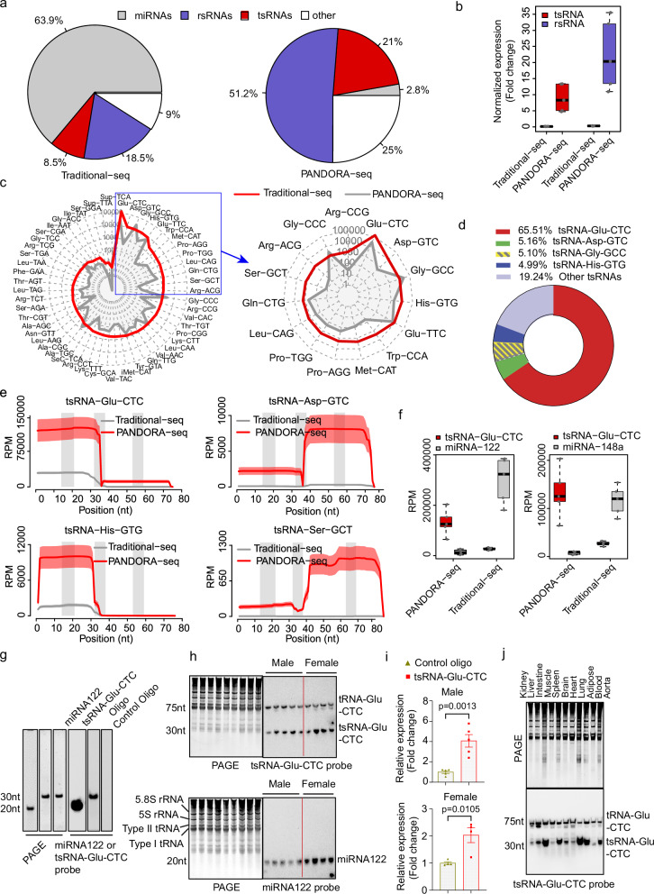
3.3 文献概述：胆固醇反应性肝 tRNA 衍生的小 RNA 调节胆固醇……
3.3 | 《自然·通讯》 (2025) | 实验研究 | DOI 10.1038/s41467-025-67387-z
研究问题 / 背景
胆固醇是细胞膜的重要组成部分，也是多种类固醇激素和胆汁酸的前体 1 – 3 。
胆固醇稳态对于正常的细胞和生物功能至关重要，异常的胆固醇稳态可能导致......
胆固醇浓度受到反馈控制系统的严格调节，包括转录和转录后机制 1 , 2 。
与本子项目的关系：该文可转化为修饰位点、实验条件、检测技术和证据等级字段。
来源：《自然·通讯》 2025; PMID 41398161; PMCID PMC12706008; DOI 10.1038/s41467-025-67387-z

Slide 103
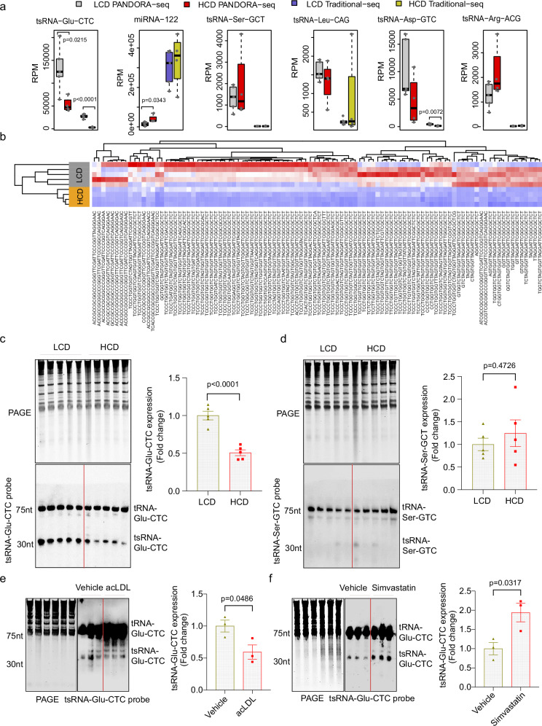
3.3 材料方法与结果：胆固醇反应性肝 tRNA 衍生的小 RNA 调节胆固醇……
3.3 | 《自然·通讯》 (2025) | 实验研究 | DOI 10.1038/s41467-025-67387-z
材料/方法/分析路线
核心结果
附加补充文件说明
PANDORA-seq（而非传统的小 RNA-seq）将 ts RNA-Glu-CTC 鉴定为肝脏中最丰富的 ts RNA 许多 sncRNA，包括 ts RNA……
为了解决这个障碍，我们最近开发了一种先进的 PANDORA-seq 来消除 RNA 修饰引起的序列干扰21，……
肝脏是一个关键器官，具有许多关键功能，包括调节脂质稳态。
为了揭示肝脏 sncRNA 谱，我们从小鼠肝脏中分离了总 RNA，并进行了 PANDORA-seq 和传统的小 RNA 测序……
正如预期的那样，传统的 RNA-seq 鉴定出 miRNA 是肝脏中最丰富的 sncRNA 种类（图 1）。
来源：《自然·通讯》 2025; PMID 41398161; PMCID PMC12706008; DOI 10.1038/s41467-025-67387-z

Slide 104
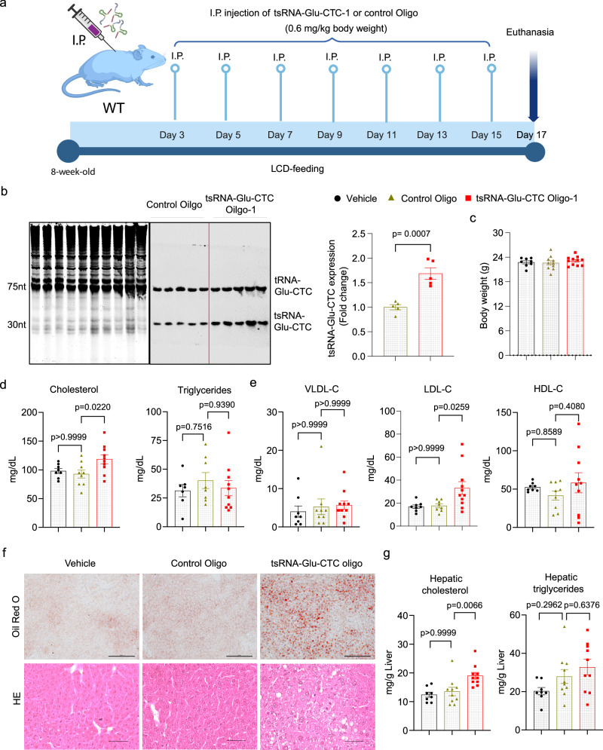
3.3 讨论与局限：胆固醇反应性肝 tRNA 衍生的小 RNA 调节胆...
3.3 | 《自然·通讯》 (2025) | 实验研究 | DOI 10.1038/s41467-025-67387-z
讨论与局限
sncRNA 在正常和病理条件下调节众多生物过程中发挥着不同的作用 63 、 64 。
对于 CVD 研究，大多数研究都集中在调查 mi RNA 的功能，而 mi RNA 以前被认为是主要的调节性 sncRNA。
这些研究已鉴定出调节脂质代谢和CVD 的重要miRNA 4, 7 – 11, 65, 66 。
借助先进的 RNA 测序方法，最近的研究揭示了各种组织和细胞中令人惊讶的新 sncRNA 景观 21 , 41 , 44 ...
可用于本项目的提炼
与本子项目的关系：该文可转化为修饰位点、实验条件、检测技术和证据等级字段。
来源：《自然·通讯》 2025; PMID 41398161; PMCID PMC12706008; DOI 10.1038/s41467-025-67387-z

Slide 105
3.4 文献概览：TransferRNA 修饰和细胞耐热性。
3.4 | 《分子细胞》 (2024) | 综述 | DOI 10.1016/j.molcel.2023.11.041
研究问题 / 背景
RNA 分子经过转录后修饰以获得不同的功能。
TransferRNA (tRNA) 具有种类最广泛、数量最多的 RNA 修饰。
tRNA 修饰对于解码遗传密码和稳定 tRNA 分子的三级结构至关重要。
与本子项目的关系：该文可转化为修饰位点、实验条件、检测技术和证据等级字段。
来源：《分子细胞》 2024; PMID 38181765; PMCID 无; DOI 10.1016/j.molcel.2023.11.041；PMCID 无

Slide 106
3.4 综述主要论点：TransferRNA 修饰和细胞耐热性。
3.4 | 《分子细胞》 (2024) | 综述 | DOI 10.1016/j.molcel.2023.11.041
主要论点
RNA 分子经过转录后修饰以获得不同的功能。
TransferRNA (tRNA) 具有种类最广泛、数量最多的 RNA 修饰。
tRNA 修饰对于解码遗传密码和稳定 tRNA 分子的三级结构至关重要。
tRNA 修饰的交替直接调节 tRNA 的结构和功能并调节基因表达。
值得注意的是，嗜热生物表现出特有的 tRNA 修饰，这些修饰可根据不同的生长温度进行动态调节……
来源：《分子细胞》 2024; PMID 38181765; PMCID 无; DOI 10.1016/j.molcel.2023.11.041；PMCID 无

Slide 107
3.4 综合观点与空白：TransferRNA 修饰和细胞耐热性。
3.4 | 《分子细胞》 (2024) | 综述 | DOI 10.1016/j.molcel.2023.11.041
综合观点与空白
RNA 分子经过转录后修饰以获得不同的功能。
TransferRNA (tRNA) 具有种类最广泛、数量最多的 RNA 修饰。
tRNA 修饰对于解码遗传密码和稳定 tRNA 分子的三级结构至关重要。
tRNA 修饰的交替直接调节 tRNA 的结构和功能并调节基因表达。
可用于本项目的提炼
与本子项目的关系：该文可转化为修饰位点、实验条件、检测技术和证据等级字段。
来源：《分子细胞》 2024; PMID 38181765; PMCID 无; DOI 10.1016/j.molcel.2023.11.041；PMCID 无

Slide 108
3.5 文献概览：NAT10 通过调节 p300/CBP 活性来促进癌症转移……
3.5 | 《分子细胞》 (2025) | 实验研究 | DOI 10.1016/j.molcel.2025.11.010
研究问题 / 背景
转移是癌细胞扩散到远处器官的复杂过程，仍然是肿瘤学中最艰巨的挑战之一 1 , 2 。
转移与大多数癌症相关死亡有关，并限制了现有疗法的成功 3 。
许多遗传因素 1 、 4 、表观遗传因素 5 和微环境因素 6 都与转移级联反应有关，这强调了...
与本子项目的关系：该文可转化为修饰位点、实验条件、检测技术和证据等级字段。
来源：《分子细胞》 2025; PMID 41344331; PMCID PMC12709618; DOI 10.1016/j.molcel.2025.11.010

Slide 109
3.5 材料方法与结果：NAT10 通过调节 p300/CBP 活性促进癌症转移……
3.5 | 《分子细胞》 (2025) | 实验研究 | DOI 10.1016/j.molcel.2025.11.010
材料/方法/分析路线
核心结果
NAT10-d TAG 敲入载体是使用其他地方描述的方案构建的 31 。
C端靶向向导RNA是使用CRISPick网页设计的。
从 IDT 购买的 sg RNA 寡核苷酸在 p X330A-1×2 (Addgene, #58766) 质粒的 Bbs I 限制性位点中退火并连接到 m…
然后使用 Golden Gate Assembly（New…
蛋白质和 RNA 乙酰化对于发育和癌症进展至关重要。
NAT10 是唯一已知的负责 RNA N4-乙酰胞苷 (ac4C) 修饰的乙酰转移酶。
然而，NAT10 促进癌症进展的机制仍不清楚。
在这里，我们证明 NAT10 与核孔处的机械敏感、转移易感性蛋白复合物相互作用。
在同种异体移植和基因工程小鼠乳腺模型中，NAT10 乙酰化活性的丧失显着减少了肺转移……
来源：《分子细胞》 2025; PMID 41344331; PMCID PMC12709618; DOI 10.1016/j.molcel.2025.11.010

Slide 110
3.5 讨论与局限：NAT10 通过调节 p300/CBP 活性来促进癌症转移……
3.5 | 《分子细胞》 (2025) | 实验研究 | DOI 10.1016/j.molcel.2025.11.010
讨论与局限
在这项研究中，我们将 NAT10 确定为乳腺癌转移相关因子。
除了其典型的核仁作用之​​外，NAT10 对细胞外基质硬度敏感，并在核孔处与 NUP210 相互作用。
尽管 NAT10 和 NUP210 之间的精确机制联系仍有待定义，但我们的数据表明它们在共享路径中发挥作用。
NAT10 调节 NUP210 增强子的转录活性，NAT10 的一个子集定位于核孔相关增强子，富含…
可用于本项目的提炼
与本子项目的关系：该文可转化为修饰位点、实验条件、检测技术和证据等级字段。
来源：《分子细胞》 2025; PMID 41344331; PMCID PMC12709618; DOI 10.1016/j.molcel.2025.11.010

Slide 111
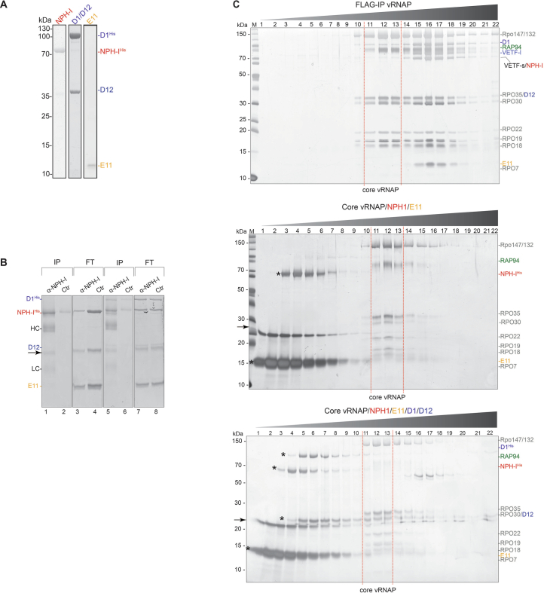
3.6 文献概述：tRNA 作为大分子转录过程的组装伴侣……
3.6 | 《自然·结构与分子生物学》 (2025) | 综述 | DOI 10.1038/s41594-025-01653-y
研究问题 / 背景
错误 500（服务器错误）！！1500。这是一个错误。出现错误。请稍后重试。我们只知道这些。
在这里，我们描述了 tRNA 的一个先前未识别的功能作为组装伴侣。
在痘病毒感染期间，缺乏反密码子 mcm5s2U34 修饰的 tRNAGln/Arg 被专门从细胞 tRNA 库中隔离出来……
与本子项目的关系：该文可转化为修饰位点、实验条件、检测技术和证据等级字段。
来源：《自然·结构与分子生物学》2025； PMID 40908366； PMCID PMC12618233； DOI 10.1038/s41594-025-01653-y

Slide 112
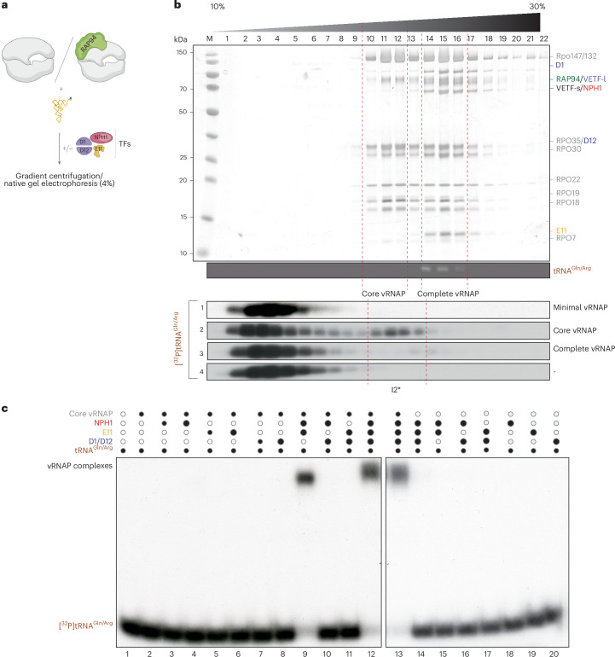
3.6 综述主要论点：tRNA 作为大分子转录蛋白的组装伴侣……
3.6 | 《自然·结构与分子生物学》 (2025) | 综述 | DOI 10.1038/s41594-025-01653-y
主要论点
tRNAGln/Arg 与 v RNAP 协调组装 Rap94、NPH-I 和 E11 测试 tRNAGln/Arg 是否充当组装伴侣而不是……
我们分离出 v RNAP 的最小版本，由八个 Rpo 亚基组成，仅作为推测的组装起点。
该单元与重组转录因子一起（扩展数据图 1）。
然后使用从完整 v RNAP 中分离出的 tRNAGln/Arg 和 tRNAGln/Arg，研究完整 v RNAP 的体外形成（图 1a）。
共沉降和凝胶迁移率变化实验表明，单独的[32P]tRNAGln/Arg未能结合最小的v RNAP（图1）。
来源：《自然·结构与分子生物学》2025； PMID 40908366； PMCID PMC12618233； DOI 10.1038/s41594-025-01653-y

Slide 113
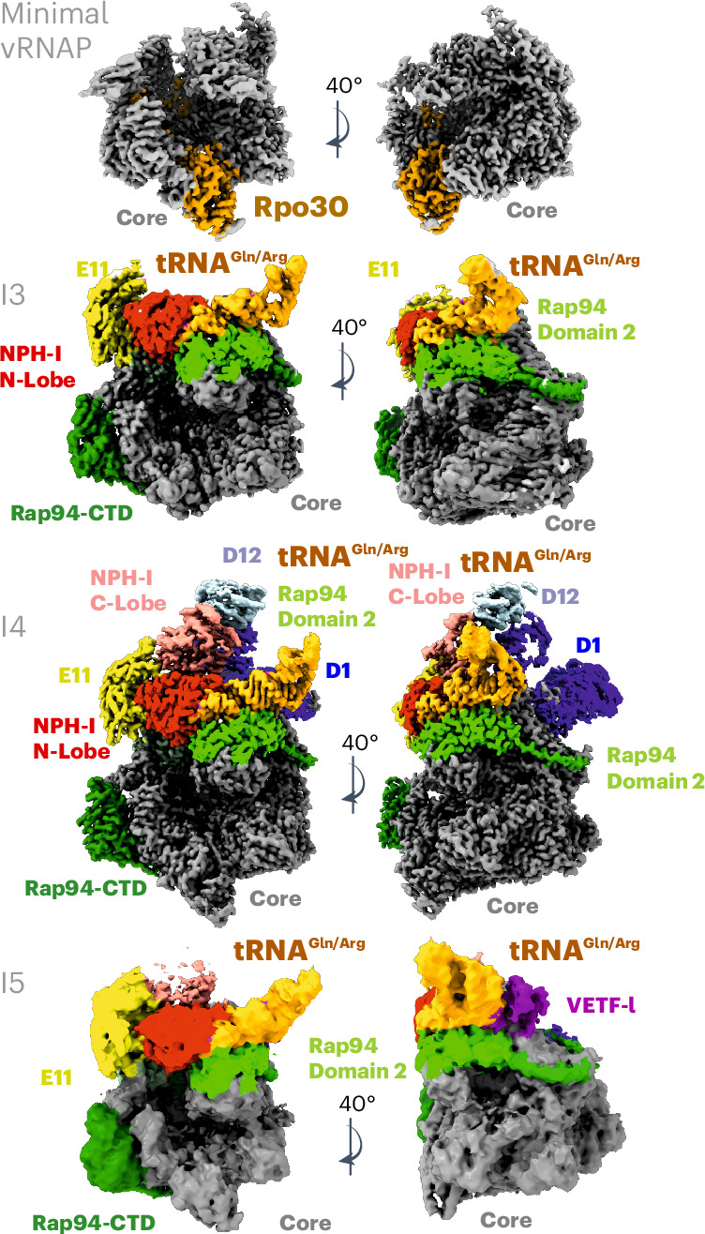
3.6 综合观点与空白：tRNA 作为大分子转录过程的组装伴侣……
3.6 | 《自然·结构与分子生物学》 (2025) | 综述 | DOI 10.1038/s41594-025-01653-y
综合观点与空白
在这项研究中，我们通过生化和结构（冷冻电镜）方法的结合，剖析了完整 v RNAP 的整个组装途径……
我们的研究结果将 tRNA Gln/Arg 确定为大分子转录和加工复合物的组装伴侣，从而增加了一种新的特性……
组装伴侣是一组异质因素，它们将彼此之间很少或没有亲和力的组件连接起来，通常…
然而，它们对于组装单元的功能没有进一步的作用，并且经常从组装的颗粒中解离。
可用于本项目的提炼
与本子项目的关系：该文可转化为修饰位点、实验条件、检测技术和证据等级字段。
来源：《自然·结构与分子生物学》2025； PMID 40908366； PMCID PMC12618233； DOI 10.1038/s41594-025-01653-y

Slide 114
3.7 文献概述：一种独立于连接的测序方法揭示了 tRNA 衍生的 RNA 具有 b...
3.7 | 《分子细胞》 (2024) | 实验研究 | DOI 10.1016/j.molcel.2024.07.008
研究问题 / 背景
尽管有多种测序方法可用，但 RNA 大小和化学修饰的多样性使得捕获所有 RNA 变得困难……
我们开发了一种将准随机引发与模板切换相结合的方法，从任何长度的 RNA 分子构建测序文库……
我们对所有类型 RNA 的独立于连接的检测 (LIDAR) 是一种简单、有效的工具，可识别和量化所有类别的编码，并且不...
与本子项目的关系：该文可转化为修饰位点、实验条件、检测技术和证据等级字段。
来源：《分子细胞》 2024; PMID 39096899; PMCID PMC11455606; DOI 10.1016/j.molcel.2024.07.008

Slide 115
3.7 材料方法与结果：Error 500 (Server Error)!!1500.That’s an error.There was an error.请稍后重试。我们只知道这些。
3.7 | 《分子细胞》 (2024) | 实验研究 | DOI 10.1016/j.molcel.2024.07.008
材料/方法/分析路线
核心结果
全文方法段未能自动稳定抽取；本页基于摘要、题名、图像和可下载全文信息概括实验/分析路线。
尽管有多种测序方法可用，但 RNA 大小和化学修饰的多样性使得捕获所有 RNA 变得困难……
我们开发了一种将准随机引发与模板切换相结合的方法，从任何长度的 RNA 分子构建测序文库……
我们对所有类型 RNA 的独立于连接的检测 (LIDAR) 是一种简单、有效的工具，可识别和量化所有类别的编码，并且不...
利用激光雷达，我们全面表征了小鼠胚胎干细胞、神经祖细胞、小鼠组织和精子的转录组。
与传统的连接依赖性测序方法相比，LIDAR 检测到了更多种类的 tRNA 衍生 RNA (t DR)，并发现……
来源：《分子细胞》 2024; PMID 39096899; PMCID PMC11455606; DOI 10.1016/j.molcel.2024.07.008

Slide 116
3.7 讨论与局限：一种独立于连接的测序方法揭示了 tRNA 衍生的 RNA...
3.7 | 《分子细胞》 (2024) | 实验研究 | DOI 10.1016/j.molcel.2024.07.008
讨论与局限
尽管有多种测序方法可用，但 RNA 大小和化学修饰的多样性使得捕获所有 RNA 变得困难……
我们开发了一种将准随机引发与模板切换相结合的方法，从任何长度的 RNA 分子构建测序文库……
我们对所有类型 RNA 的独立于连接的检测 (LIDAR) 是一种简单、有效的工具，可识别和量化所有类别的编码，并且不...
利用激光雷达，我们全面表征了小鼠胚胎干细胞、神经祖细胞、小鼠组织和精子的转录组。
可用于本项目的提炼
与本子项目的关系：该文可转化为修饰位点、实验条件、检测技术和证据等级字段。
来源：《分子细胞》 2024; PMID 39096899; PMCID PMC11455606; DOI 10.1016/j.molcel.2024.07.008

Slide 117
3.8 文献概览：m3C RNA 甲基转移酶 MET 识别 tRNA 的结构基础……
3.8 | 《自然·结构与分子生物学》 (2024) | 实验研究 | DOI 10.1038/s41594-024-01341-3
研究问题 / 背景
tRNA 反密码子环中 32 位胞嘧啶甲基化为 3-甲基胞嘧啶 (m3C) 对于细胞翻译保真度至关重要。
RNA 甲基转移酶的错误调节导致这种修饰可能导致侵袭性癌症和代谢紊乱。
在这里，我们报道了人类 m3C tRNA 甲基转移酶 METTL6 与丝氨酰-tRNA 合成酶 (S…
与本子项目的关系：该文可转化为修饰位点、实验条件、检测技术和证据等级字段。
来源：《自然·结构与分子生物学》2024； PMID 38918637； PMCID PMC11479938； DOI 10.1038/s41594-024-01341-3

Slide 118
3.8 材料方法与结果：m3C RNA 甲基转移酶识别 tRNA 的结构基础……
3.8 | 《自然·结构与分子生物学》 (2024) | 实验研究 | DOI 10.1038/s41594-024-01341-3
材料/方法/分析路线
核心结果
、其他参考文献、自然组合报告摘要、源数据、扩展数据、补充信息、致谢、同行报告……
RNA 核苷酸甲基化：2021 年更新。
tRNA 快速衰减可能是由于缺乏非必要修饰造成的。
逆行转移RNA核导入将酿酒酵母中的tRNA质量控制提高到了一个新水平。
，我们鉴定出甲基转移酶 METTL11A 和 METTL11B，它们使蛋白质的 N 末端 α-氨基甲基化，作为具有 si 的亲戚……
总体而言，我们的 METTL6–Ser RS–tRNASer 复合物结构识别了 m3C 甲基转移酶特异性 RNA 结合域，这与 so-fa...
受体臂 D 臂 T 臂 反密码子臂 m3C 位点 可变臂 32 26 22 13 7 65 49 48 53 61 1 76 18 19 44 5'P 3'OH 47B 47D 47F 47G d tRNASer t RN…
1 | Ser RS-tRNA-METTL6 复合物的结构。
a，人类METTL6和Ser RS的域组织。
来源：《自然·结构与分子生物学》2024； PMID 38918637； PMCID PMC11479938； DOI 10.1038/s41594-024-01341-3

Slide 119
3.8 讨论与局限：m3C RNA 甲基转移酶识别 tRNA 的结构基础……
3.8 | 《自然·结构与分子生物学》 (2024) | 实验研究 | DOI 10.1038/s41594-024-01341-3
讨论与局限
在这项工作中，我们展示了 METTL6 的冷冻电镜结构，其中 Ser RS 与甲基转移的副产物（m3C32-mod）结合……
我们鉴定了 METTL6 的三联 tRNA 结合域，并表明 Ser RS 作为增强 METTL6 作用的 tRNA 选择因子是必要的……
氨基乙酰化酶的独立于氨基乙酰化的功能已被鉴定，最常见的是基因调节自动反馈机制53-56。
Ser RS 在血管发育中发挥着非典型作用，与其氨酰化活性无关57-59。
可用于本项目的提炼
与本子项目的关系：该文可转化为修饰位点、实验条件、检测技术和证据等级字段。
来源：《自然·结构与分子生物学》2024； PMID 38918637； PMCID PMC11479938； DOI 10.1038/s41594-024-01341-3

Slide 120
3.9 文献概览：与 EF-Tu-异亮氨酸 tRNA 结合的核糖体结构阐明了...
3.9 | 《自然·结构与分子生物学》 (2024) | 实验研究 | DOI 10.1038/s41594-024-01236-3
研究问题 / 背景
细菌核糖体解码 MessengerRNA 时出错的频率较低，每 1 × 104 个密码子就有 1 次误读事件。
在通用遗传密码中，AUN 密码子框指定了两种氨基酸：异亮氨酸和蛋氨酸。
在细菌和古细菌中，AUA 和 AUG 密码子的解码特异性依赖于需要修改 C3 的摆动避免策略……
与本子项目的关系：该文可转化为修饰位点、实验条件、检测技术和证据等级字段。
来源：《自然·结构与分子生物学》2024； PMID 38538914； PMCID PMC11537720； DOI 10.1038/s41594-024-01236-3

Slide 121
3.9 材料方法与结果：与 EF-Tu-异亮氨酸 tRNA 结合的核糖体结构阐明了……
3.9 | 《自然·结构与分子生物学》 (2024) | 实验研究 | DOI 10.1038/s41594-024-01236-3
材料/方法/分析路线
核心结果
全文方法段未能自动稳定抽取；本页基于摘要、题名、图像和可下载全文信息概括实验/分析路线。
细菌核糖体解码 MessengerRNA 时出错的频率较低，每 1 × 104 个密码子就有 1 次误读事件。
在通用遗传密码中，AUN 密码子框指定了两种氨基酸：异亮氨酸和蛋氨酸。
在细菌和古细菌中，AUA 和 AUG 密码子的解码特异性依赖于需要修改 C3 的摆动避免策略……
在摆动位置具有2-赖氨酰胞苷（赖氨酸）的细菌tRNAIle CAU破译AUA，同时避免AUG。
在这里，我们报告了与热不稳定延伸因子 (EF-Tu) 复合的大肠杆菌 70S 核糖体的冷冻电子显微镜结构……
来源：《自然·结构与分子生物学》2024； PMID 38538914； PMCID PMC11537720； DOI 10.1038/s41594-024-01236-3

Slide 122
3.9 讨论与局限：与 EF-Tu-异亮氨酸 tRNA 结合的核糖体结构阐明了……
3.9 | 《自然·结构与分子生物学》 (2024) | 实验研究 | DOI 10.1038/s41594-024-01236-3
讨论与局限
在同源 AUA（结构 I）和近同源 AUG（结构 II）密码子解码过程中捕获的 70S 核糖体结构揭示了 m…
复合物的核糖体沉淀分析表明 EF-Tu•GDPCP•Ile-tRNA Ile LAU 与用 AUG 密码子编程的核糖体相关......
基于这一观察，我们首先收集了在解码过程中与核糖体结合的 EF-Tu•GDPCP•Ile-tRNA Ile LAU 的冷冻电镜数据……
然而，尽管使用重点 3D 变异性分析和 3D 分类进行了广泛的颗粒分选，但没有类别平均值显示 EF-Tu-te…
可用于本项目的提炼
与本子项目的关系：该文可转化为修饰位点、实验条件、检测技术和证据等级字段。
来源：《自然·结构与分子生物学》2024； PMID 38538914； PMCID PMC11537720； DOI 10.1038/s41594-024-01236-3

Slide 123
3.10 文献概览：tRNA 翻新：通过碎片重生。
3.10 | 《分子细胞》 (2023) | 综述 | DOI 10.1016/j.molcel.2023.09.016
研究问题 / 背景
tRNA 功能基于独特的结构，可使用反密码子三核苷酸进行 mRNA 解码。
这些结构使用 3D 形状和序列特征与特定的氨酰基-tRNA 合成酶和核糖体相互作用。
除了翻译之外，tRNA 还可以作为与其他 RNA 和蛋白质相互作用的多功能信号分子。
与本子项目的关系：该文可转化为修饰位点、实验条件、检测技术和证据等级字段。
来源：《分子细胞》 2023; PMID 37802077; PMCID PMC10841463; DOI 10.1016/j.molcel.2023.09.016

Slide 124
3.10 综述主要论点：tRNA 翻新：通过碎片重生。
3.10 | 《分子细胞》 (2023) | 综述 | DOI 10.1016/j.molcel.2023.09.016
主要论点
tRNA 功能基于独特的结构，可使用反密码子三核苷酸进行 mRNA 解码。
这些结构使用 3D 形状和序列特征与特定的氨酰基-tRNA 合成酶和核糖体相互作用。
除了翻译之外，tRNA 还可以作为与其他 RNA 和蛋白质相互作用的多功能信号分子。
通过进化过程，tRNA 碎片不仅仅是随机降解，而是一种重新创造的行为，产生特定的短……
这些 ts RNA 利用其线性序列和新排列的 3D 结构来实现意想不到的生物学功能，体现了 tRNA“革新……”
来源：《分子细胞》 2023; PMID 37802077; PMCID PMC10841463; DOI 10.1016/j.molcel.2023.09.016

Slide 125
3.10 综合观点与空白：tRNA 翻新：通过碎片重生。
3.10 | 《分子细胞》 (2023) | 综述 | DOI 10.1016/j.molcel.2023.09.016
综合观点与空白
tRNA 功能基于独特的结构，可使用反密码子三核苷酸进行 mRNA 解码。
这些结构使用 3D 形状和序列特征与特定的氨酰基-tRNA 合成酶和核糖体相互作用。
除了翻译之外，tRNA 还可以作为与其他 RNA 和蛋白质相互作用的多功能信号分子。
通过进化过程，tRNA 碎片不仅仅是随机降解，而是一种重新创造的行为，产生特定的短……
可用于本项目的提炼
与本子项目的关系：该文可转化为修饰位点、实验条件、检测技术和证据等级字段。
来源：《分子细胞》 2023; PMID 37802077; PMCID PMC10841463; DOI 10.1016/j.molcel.2023.09.016

Slide 126
3.11 文献概览：通过 tRNA 修饰的氧化脱硫进行翻译调节。
3.11 | 《自然·通讯》 (2026) | 实验研究 | DOI 10.1038/s41467-026-70126-7
研究问题 / 背景
转移RNA (tRNA) 反密码子区域的修饰对于准确有效的蛋白质合成至关重要。
5-甲基-2-硫尿苷衍生物 (xm5s2U) 是解码嘌呤末端双密码子的 tRNA 反密码子摆动位置的主要修饰......
虽然 xm5s2U 的硫代羰基提高了解码效率，但它在化学上容易氧化脱硫，产生 4-pyri…
与本子项目的关系：该文可转化为修饰位点、实验条件、检测技术和证据等级字段。
来源：《自然·通讯》 2026; PMID 41807381; PMCID PMC12976133; DOI 10.1038/s41467-026-70126-7

Slide 127
3.11 材料方法与结果：通过 tRNA 修饰的氧化脱硫进行翻译调控……
3.11 | 《自然·通讯》 (2026) | 实验研究 | DOI 10.1038/s41467-026-70126-7
材料/方法/分析路线
核心结果
大肠杆菌菌株 BW25113 获自国家生物资源工程 E。
大肠杆菌）在国家遗传学研究所（日本三岛）。
Δmnm A 菌株是从大肠杆菌中获得的。
大肠杆菌 KEIO 收集资源（日本东京）76。
哺乳动物和细菌 tRNA 中 h2U 衍生物的检测我们回顾了之前的液相色谱-质谱 (LC-MS) 数据……
在小鼠肝脏总 RNA 的 LC-MS 核苷分析中，我们清楚地检测到 m/z 301 的未分配核苷（图 1）。
此外，我们还在猪肝中分离的线粒体tRNALys中检测到了m/z 366的核苷（图1）。
这些核苷的碰撞诱导解离 (CID) 产生碱基相关离子 (BH2 +)，同时损失未修饰的核糖（图 1）。
1e，f），表明 32 Da 损失源于它们的碱基。
来源：《自然·通讯》 2026; PMID 41807381; PMCID PMC12976133; DOI 10.1038/s41467-026-70126-7

Slide 128
3.11 讨论与局限：tRNA 修饰氧化脱硫的翻译调控...
3.11 | 《自然·通讯》 (2026) | 实验研究 | DOI 10.1038/s41467-026-70126-7
讨论与局限
同时，mcm5h2U34 通过独特的几何结构与 A3 配对，该几何结构涉及 mcm5h2U34 的 O4 和 A3 的 N6 之间的单个氢键（图 1）。
mcm5h2U 的 N3 原子由于其化学性质而不再充当质子供体，因此它不参与任何额外的氢键（图 1）。
观察到的具有单个氢键的几何结构可以解释为什么 s2U 到 h2U 的转换会导致识别 AAA 密码子的能力丧失（Fi…
5 | tRNA 修饰的脱硫影响氨酰化。
可用于本项目的提炼
与本子项目的关系：该文可转化为修饰位点、实验条件、检测技术和证据等级字段。
来源：《自然·通讯》 2026; PMID 41807381; PMCID PMC12976133; DOI 10.1038/s41467-026-70126-7

Slide 129
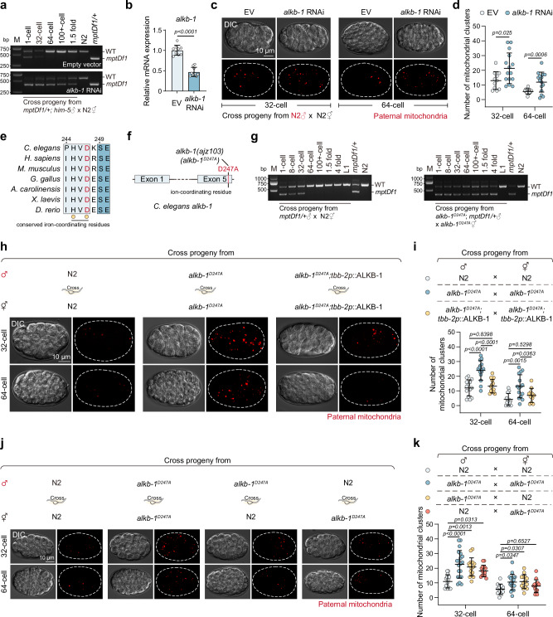
3.12 文献概览：有效的父系有丝分裂需要 ALKB-1 依赖性 tRNA 甲基化……
3.12 | 《自然·通讯》 (2026) | 实验研究 | DOI 10.1038/s41467-026-68813-6
研究问题 / 背景
核和线粒体基因组表达的协调对于维持线粒体功能和稳态至关重要，尽管它们......
除某些真菌和贻贝外，线粒体基因组 (mt DNA) 的母系遗传在真核生物中占主导地位。
父本线粒体在精子发生和早期胚胎发生过程中被选择性消除，这是维持母本 mt DNA 的关键步骤 3 –…
与本子项目的关系：该文可转化为修饰位点、实验条件、检测技术和证据等级字段。
来源：《自然·通讯》 2026; PMID 41611679; PMCID PMC12957315; DOI 10.1038/s41467-026-68813-6

Slide 130
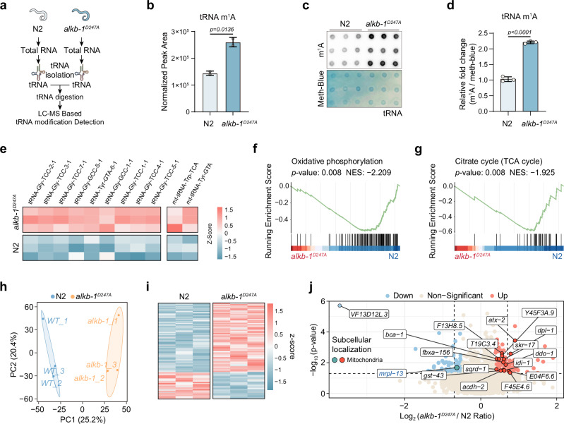
3.12 材料方法与结果：有效的父系遗传需要 ALKB-1 依赖性 tRNA 甲基化……
3.12 | 《自然·通讯》 (2026) | 实验研究 | DOI 10.1038/s41467-026-68813-6
材料/方法/分析路线
核心结果
，这可能不足以检测 alkb-1D247A 突变体中 6 m A 水平的变化。
为了进一步确定 6 m A 在 PME 中的作用，我们过表达甲基转移酶 DAMT-1，已知该酶会增加植物中 6 m A 的水平……
令人惊讶的是，DAMT-1 过度表达并不影响 PME 过程（补充图 1）。
总的来说，这些数据表明 ALKB-1 介导的 PME 延迟与其 DNA 6 m A 去甲基酶活性无关。
去甲基化酶 ALKB-1 调节父系线粒体消除动力学为了监测胚胎中的 PME，我们采用了 mpt Df1 mt DNA 等位基因，w…
我们使用巢式 PCR 检测来追踪胚胎发生过程中精子来源的 mt DNA 的存在（补充图 1）。
将 mpt Df1/+ 异质雄性与 N2 雌雄同体杂交显示，mpt Df1 mt DNA 存在于早期胚胎中，但在…
1e)，与早期父系 mt DNA 消除的报道一致21,39。
为了研究甲基化在 PME 过程中的功能，我们针对…的潜在同源物进行了 RNA 干扰 (RNAi) 筛选。
来源：《自然·通讯》 2026; PMID 41611679; PMCID PMC12957315; DOI 10.1038/s41467-026-68813-6

Slide 131
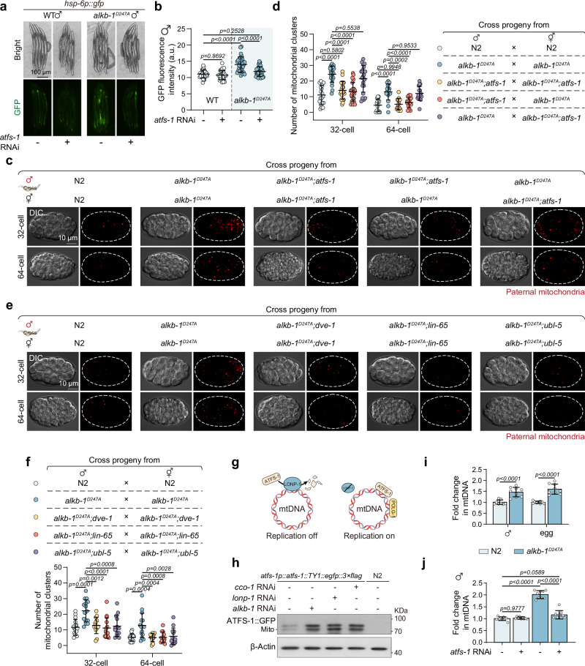
3.12 讨论与局限：有效的父系代谢需要 ALKB-1 依赖性 tRNA 甲基化……
3.12 | 《自然·通讯》 (2026) | 实验研究 | DOI 10.1038/s41467-026-68813-6
讨论与局限
母体线粒体遗传通过限制后代 mt DNA 突变的积累提供了进化益处 3 。
解开父系线粒体快速消除背后的调控机制可能会为开发创新提供重要的见解……
鉴于甲基化模式在精子发生和胚胎发育中的多方面作用 24 – 26，研究如何......
我们的研究表明，ALKB-1 损伤会延迟线虫的 PME。
可用于本项目的提炼
与本子项目的关系：该文可转化为修饰位点、实验条件、检测技术和证据等级字段。
来源：《自然·通讯》 2026; PMID 41611679; PMCID PMC12957315; DOI 10.1038/s41467-026-68813-6

Slide 132
3.13 文献概览：人假尿苷合酶 3 的 tRNA 选择性的分子基础。
3.13 | 《分子细胞》 (2024) | 实验研究 | DOI 10.1016/j.molcel.2024.06.013
研究问题 / 背景
RNA 由四种不同的核苷酸（A、U、G 和 C）组成，可以修饰为 170 多种不同的化学部分。
1 假尿苷 (Ψ)，也称为 5-核糖基尿嘧啶，是最丰富的 RNA 修饰，影响约 0.5% 的所有尿苷。
2 Ψ 的形成需要尿苷的 N1–C1′ 糖苷键断裂，然后碱基旋转并重新连接到……
与本子项目的关系：该文可转化为修饰位点、实验条件、检测技术和证据等级字段。
来源：《分子细胞》 2024; PMID 38996458; PMCID PMC11258540; DOI 10.1016/j.molcel.2024.06.013

Slide 133
3.13 材料方法与结果：人假尿苷合成的 tRNA 选择性的分子基础……
3.13 | 《分子细胞》 (2024) | 实验研究 | DOI 10.1016/j.molcel.2024.06.013
材料/方法/分析路线
核心结果
与谷胱甘肽-S-转移酶 (GST) 标签融合的合成人 PUS1 (Q9Y606) ORF 或 PUS3 (Q9BZE2) ORF 的密码子优化序列……
PUS1 和 PUS3 突变体是使用标准诱变 PCR 和包含突变位点序列的引物生成的。
PUS1 在菌株 BL21 (DE3) Codon Plus-RIL 细胞中重组表达。
转化细胞在 LB 肉汤中生长，并用异丙基 β-D-1-硫代半乳糖苷 IPTG (1 m M) 诱导蛋白表达过夜……
假尿苷 (Ψ) 是尿苷的异构体，广泛存在于 RNA 中，包括 tRNA、rRNA 和 mRNA。
人假尿苷合酶 3 (PUS3) 催化 tRNA 中 38/39 位的假尿苷化。
然而，它识别 RNA 靶点并实现位点特异性的分子机制仍然难以捉摸。
在这里，我们确定了 PUS3 的 apo 形式的单颗粒冷冻电镜结构并与三个 tRNA 结合，展示了对称的 PUS3 同二聚体如何……
结构引导和患者衍生的突变验证了我们在补充生化测定中的结构发现。
来源：《分子细胞》 2024; PMID 38996458; PMCID PMC11258540; DOI 10.1016/j.molcel.2024.06.013

Slide 134
3.13 讨论与局限：人假尿苷合成酶 tRNA 选择性的分子基础……
3.13 | 《分子细胞》 (2024) | 实验研究 | DOI 10.1016/j.molcel.2024.06.013
讨论与局限
PUS 酶在生命之树中无处不在，催化最丰富的 RNA 修饰，调节剪接率，29 mRNA 半...
在这里，我们提出了实验研究证据，表明 PUS3 由于其二聚化而在人类 PUS 酶中是独一无二的，这是其亚…机制的关键。
我们的结构、生化和突变分析为理解 PUS3 介导的修饰机制及其联系提供了一个框架……
重要的是，我们表明 PUS3 靶向 tRNA，而 PUS1（与其他 PUS 酶一样）修饰 tRNA 以及 mRNA。
可用于本项目的提炼
与本子项目的关系：该文可转化为修饰位点、实验条件、检测技术和证据等级字段。
来源：《分子细胞》 2024; PMID 38996458; PMCID PMC11258540; DOI 10.1016/j.molcel.2024.06.013

Slide 135
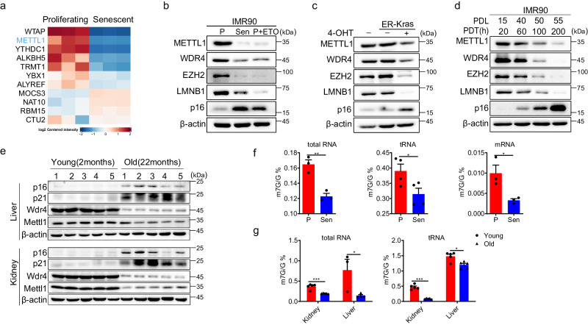
3.14 文献概览：METTL1介导的tRNA N7-甲基鸟衔修饰工业的扰动…
3.14 | 《自然·通讯》 (2024) | 实验研究 | DOI 10.1038/s41467-024-49796-8
研究问题 / 背景
细胞衰老的特点是永久生长停滞，同时保持代谢活跃 1 。
组织中衰老细胞的积累导致机体衰老2 – 5 。
据报道，蛋白质合成能力随着衰老和老化而降低 6 – 8 。
与本子项目的关系：该文可转化为修饰位点、实验条件、检测技术和证据等级字段。
来源：《自然·通讯》 2024; PMID 38977661; PMCID PMC11231295; DOI 10.1038/s41467-024-49796-8

Slide 136
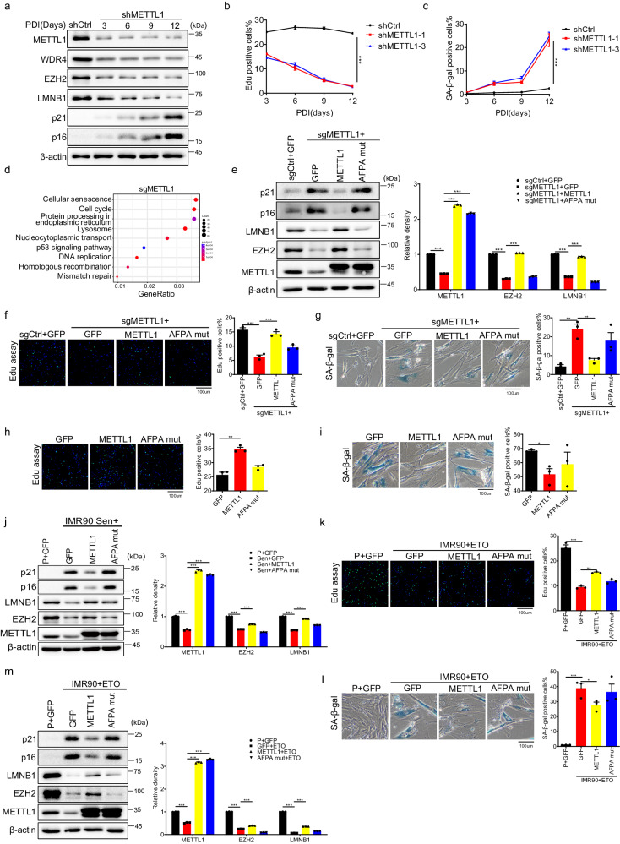
3.14 材料方法与结果：Perturbation of METTL1-mediated tRNA N7-甲基鸟苷 modificatio…
3.14 | 《自然·通讯》 (2024) | 实验研究 | DOI 10.1038/s41467-024-49796-8
材料/方法/分析路线
核心结果
附加补充文件的说明
由于 m7G46 低甲基化而导致 RTD 降解的 tRNA 子集。
METTL1 的敲低会促使增殖细胞进入衰老状态，并显着缩短小鼠的寿命。
METTL1 的过度表达可延缓细胞衰老并减轻化疗药物引起的组织损伤。
METTL1 缺陷导致核糖体在特定密码子处停滞，触发核糖毒性应激反应 (RSR) 和综合应激反应 (ISR)。
这抑制了整体翻译起始和延伸，同时激活衰老相关的分泌表型（SASP）。
来源：《自然·通讯》 2024; PMID 38977661; PMCID PMC11231295; DOI 10.1038/s41467-024-49796-8

Slide 137
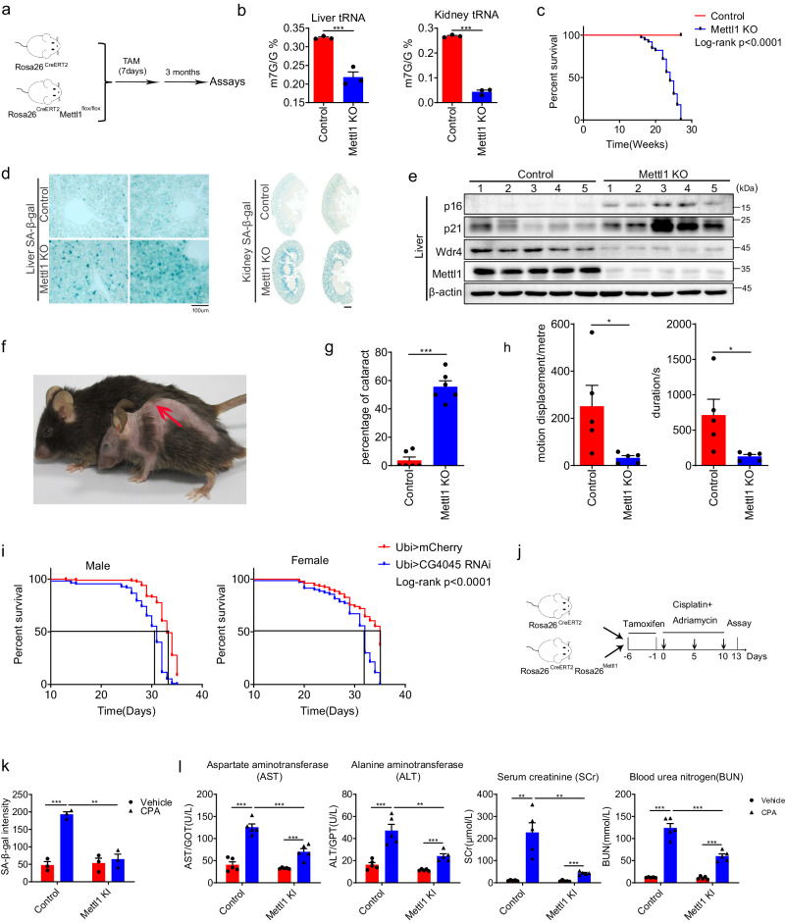
3.14 讨论与局限：Perturbation of METTL1-mediated tRNA N7-甲基鸟苷 modification…
3.14 | 《自然·通讯》 (2024) | 实验研究 | DOI 10.1038/s41467-024-49796-8
讨论与局限
在这项研究中，我们证明了 METTL1 介导的 tRNA m7G 修饰在蛋白质合成中的重要作用及其与衰老的相关性……
正如之前报道的，一组 RNA 被认为是 METTL1 43 , 86 – 89 的底物。
PAR-CLIP 显示 31.8% 的 METTL1 结合 RNA 属于 tRNA，这是测定中最丰富的 RNA 种类 90 。
我们的实验侧重于 tRNA，以探索 METTL1 介导的衰老机制。
可用于本项目的提炼
与本子项目的关系：该文可转化为修饰位点、实验条件、检测技术和证据等级字段。
来源：《自然·通讯》 2024; PMID 38977661; PMCID PMC11231295; DOI 10.1038/s41467-024-49796-8

Slide 138
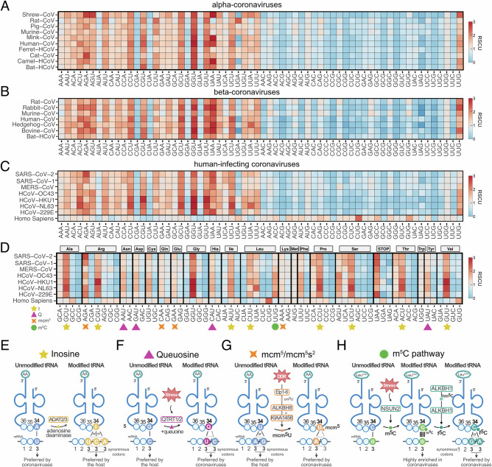
3.15 文献概览：冠状病毒重新编程 tRNA 表观转录组以支持病毒蛋白……
3.15 | 《自然·通讯》 (2026) | 实验研究 | DOI 10.1038/s41467-026-69700-w
研究问题 / 背景
冠状病毒由于能够跨越物种障碍并在人类中造成感染，对全球健康构成重大威胁 1 。
这些人畜共患传播（以 COVID-19 大流行为代表）可能会产生新的病毒株，带来不可预测的后果 2 。
了解冠状病毒如何利用宿主细胞机制进行繁殖对于开发新型抗病毒方法至关重要。
与本子项目的关系：该文可转化为修饰位点、实验条件、检测技术和证据等级字段。
来源：《自然·通讯》 2026; PMID 41714626; PMCID PMC13031925; DOI 10.1038/s41467-026-69700-w

Slide 139

3.15 材料方法与结果：冠状病毒重新编程 tRNA 表观转录组以支持病毒原...
3.15 | 《自然·通讯》 (2026) | 实验研究 | DOI 10.1038/s41467-026-69700-w
材料/方法/分析路线
核心结果
附加补充文件的说明
来自 mRNA 中密码子的第三个位置和 tRNA 中反密码子的第一个位置 (N34) 之间的摆动碱基配对，已知...
tRNA 通过将其反密码子（位于位置 34、35 和 36）与 m 中的互补密码子配对，将氨基酸递送至核糖体。
虽然位置 1 和 2 遵循严格的 Watson-Crick 碱基配对规则，但第三个位置允许非标准碱基配对，这可以是……
例如，位置 34 (U34) 处的尿苷可与腺嘌呤 (A) 和鸟嘌呤 (G) 配对。
U34 处的化学修饰可调节这种灵活性，增强或限制非规范碱基配对。
来源：《自然·通讯》 2026; PMID 41714626; PMCID PMC13031925; DOI 10.1038/s41467-026-69700-w

Slide 140

3.15 讨论与局限：冠状病毒重新编程 tRNA 表观转录组以支持病毒蛋白……
3.15 | 《自然·通讯》 (2026) | 实验研究 | DOI 10.1038/s41467-026-69700-w
讨论与局限
我们的研究表明，冠状病毒感染引发了与病毒密码子一致的 tRNA 修饰景观的深刻改变……
除了冠状病毒之外，许多 RNA 病毒都具有富含 A/U 的基因组，这种偏差被认为是由多重选择压力引起的。
例如，富含 A/U 的序列可以增强 RNA 结构的灵活性，从而促进病毒感染不同阶段之间的转换……
此外，Cp G 二核苷酸的代表性不足可能反映了逃避免疫检测的进化策略 58 。
可用于本项目的提炼
与本子项目的关系：该文可转化为修饰位点、实验条件、检测技术和证据等级字段。
来源：《自然·通讯》 2026; PMID 41714626; PMCID PMC13031925; DOI 10.1038/s41467-026-69700-w

Slide 141
第 4 部分： tRNA 相关湿实验
tRNA 相关湿实验室实验
本部分包含 15 篇文献，每篇 3 页。
1. RNA触发的Cas12a3切割tRNA尾部以介导细菌免疫。
2. AAV 传递的抑制子 tRNA 克服了小鼠体内的无义突变。
3. 酵母中 tRNA 新染色体的设计、构建和功能表征。
4.通过纳米孔RNA测序定量分析tRNA丰度和修饰。
5. 工程化的 UGA 抑制子 tRNA 基因，用于与疾病无关的 AAV 递送。
6. 通过测序定量 tRNA 丰度。
7. tRNA 修饰氧化脱硫的翻译调节。
8. Rel A-Spo T 同源毒素使 tRNA 的 CCA 末端焦磷酸化，从而抑制蛋白质合成。
9. 一种独立于连接的测序方法揭示了 tRNA 衍生的 RNA 具有封闭的 3' 末端。
10. tRNA m1A 修饰通过 m TORC1 信号传导调节 HSC 维持和自我更新。
11. METTL1 在 tRNA 氨酰化和致癌转化中的甲基转移酶独立作用……
12.完整氨酰化tRNA的纳米孔测序。
13. 从个体生物体到微生物组的宏转录组学的 tRNA 修饰动态。
14. 真核生物中 tRNA 丰度和修饰状态的高分辨率定量分析……
15. 体内结构分析揭示了人类细胞质和线粒体 tRNA 结构组以及……

Slide 142
4.1 文献概览：RNA 触发的 Cas12a3 切割 tRNA 尾部以介导细菌免疫。
4.1 | 《自然》 (2026) | 实验研究 | DOI 10.1038/s41586-025-09852-9
研究问题 / 背景
在生命的所有领域，tRNA 介导遗传信息从 mRNA 到蛋白质的转移。
由于 tRNA 的耗尽会抑制翻译，从而抑制病毒复制，因此 tRNA 代表了长期存在且日益被认可的目标……
在这里，我们报告了来自细菌中 V 型 CRISPR-Cas 适应性免疫系统的 Cas12a3 效应核酸酶，它们在接收后优先切割 tRNA……
与本子项目的关系：该文可用于设计样本处理、检测平台、关键对照和结果验证流程。
来源：《自然》 2026; PMID 41501459; PMCID PMC12851939; DOI 10.1038/s41586-025-09852-9

Slide 143
4.1 材料方法与结果：RNA 触发的 Cas12a3 切割 tRNA 尾部以介导细菌免疫……
4.1 | 《自然》 (2026) | 实验研究 | DOI 10.1038/s41586-025-09852-9
材料/方法/分析路线
核心结果
、其他参考文献、自然组合报告摘要、源数据、扩展数据、补充信息、致谢、同行……
核糖核酸酶制造和破坏 tRNA。
通过病毒衣壳蛋白直接激活细菌先天免疫系统。
噬菌体 T4 编码的 Stp：耦合 DNA 和 tRNA 限制系统的双刃效应器。
是独立实验的平均值 (n = 2)。
请注意，Mp Cas12a 的 PAM 是通常报道的 Cas12a 核酸酶 (YYV) 序列的反向互补序列。
d，大肠杆菌中质粒清除与生长停滞的评估示意图（左）和定量（右）。
基于质粒干扰测定变体的大肠杆菌。
质粒清除和生长停滞是根据目标质粒或目标质粒和目标的抗生素选择来区分的。
来源：《自然》 2026; PMID 41501459; PMCID PMC12851939; DOI 10.1038/s41586-025-09852-9

Slide 144
4.1 讨论与局限：RNA 触发的 Cas12a3 切割 tRNA 尾部以介导细菌免疫。
4.1 | 《自然》 (2026) | 实验研究 | DOI 10.1038/s41586-025-09852-9
讨论与局限
在这项工作中，我们报告了 crRNA 引导的 Cas12a3 核酸酶的发现，该核酸酶可识别互补的 RNA 靶标，并作为响应，切割……
整合遗传、生化、测序和结构研究，我们提出了一个模型（扩展数据图 1）。
9) 其中核酸酶经历了巨大的构象变化，然后可以通过多个序列特异性和形状特异性结合游离的 tRNA……
核酸酶中独特的 t RLD 将 tRNA 尾部定位在 Ruv C 活性位点旁边，以切割尾部，从而广泛切割细胞…
可用于本项目的提炼
与本子项目的关系：该文可用于设计样本处理、检测平台、关键对照和结果验证流程。
来源：《自然》 2026; PMID 41501459; PMCID PMC12851939; DOI 10.1038/s41586-025-09852-9

Slide 145
4.2 文献概览：AAV 传递的抑制子 tRNA 克服了小鼠的无义突变。
4.2 | 《自然》 (2022) | 实验研究 | DOI 10.1038/s41586-022-04533-3
研究问题 / 背景
基因治疗是许多目前无法治愈的疾病的潜在治愈药物，而重组腺相关病毒（r AAV）是治疗...
然而，基于 r AAV 的基因治疗存在一些局限性，例如 DNA 货物大小受限以及非生理性引起的毒性……
在这里，我们展示了 r AAV 传递抑制子 tRNA (r AAV.sup-tRNA) 安全有效地挽救了携带遗传性疾病的小鼠模型……
与本子项目的关系：该文可用于设计样本处理、检测平台、关键对照和结果验证流程。
来源：《自然》 2022; PMID 35322228; PMCID PMC9446716; DOI 10.1038/s41586-022-04533-3

Slide 146
4.2 材料方法与结果：AAV 传递的抑制子 tRNA 克服了小鼠的无义突变。
4.2 | 《自然》 (2022) | 实验研究 | DOI 10.1038/s41586-022-04533-3
材料/方法/分析路线
核心结果
全文方法段未能自动稳定抽取；本页基于摘要、题名、图像和可下载全文信息概括实验/分析路线。
基因治疗是许多目前无法治愈的疾病的潜在治愈药物，而重组腺相关病毒（r AAV）是治疗...
然而，基于 r AAV 的基因治疗存在一些局限性，例如 DNA 货物大小受限以及非生理性引起的毒性……
在这里，我们展示了 r AAV 传递抑制子 tRNA (r AAV.sup-tRNA) 安全有效地挽救了携带遗传性疾病的小鼠模型……
从机制上讲，这是通过提前终止密码子通读和抑制无义介导的 mRNA 的协同效应来实现的……
r AAV.sup-tRNA 对正常终止密码子的全局通读影响有限，并且不会扰乱内源 tRNA 稳态，正如所确定的……
来源：《自然》 2022; PMID 35322228; PMCID PMC9446716; DOI 10.1038/s41586-022-04533-3

Slide 147
4.2 讨论与局限：AAV 传递的抑制子 tRNA 克服了小鼠的无义突变。
4.2 | 《自然》 (2022) | 实验研究 | DOI 10.1038/s41586-022-04533-3
讨论与局限
基因治疗是许多目前无法治愈的疾病的潜在治愈药物，而重组腺相关病毒（r AAV）是治疗...
然而，基于 r AAV 的基因治疗存在一些局限性，例如 DNA 货物大小受限以及非生理性引起的毒性……
在这里，我们展示了 r AAV 传递抑制子 tRNA (r AAV.sup-tRNA) 安全有效地挽救了携带遗传性疾病的小鼠模型……
从机制上讲，这是通过提前终止密码子通读和抑制无义介导的 mRNA 的协同效应来实现的……
可用于本项目的提炼
与本子项目的关系：该文可用于设计样本处理、检测平台、关键对照和结果验证流程。
来源：《自然》 2022; PMID 35322228; PMCID PMC9446716; DOI 10.1038/s41586-022-04533-3

Slide 148
4.3 文献概览：tRNA neochromo 的设计、构建和功能表征……
4.3 | 《细胞》 (2023) | 实验研究 | DOI 10.1016/j.cell.2023.10.015
研究问题 / 背景
在这里，我们报告了 tRNA 新染色体的设计、构建和表征，这是一种设计染色体，可作为附加的……
为了解决 Sc2.0 项目的核心设计原则之一，~190-kb tRNA 新染色体容纳了所有 275 个重新定位的核……
为了最大限度地提高稳定性，该设计结合了来自非 S 的正交遗传元件。
与本子项目的关系：该文可用于设计样本处理、检测平台、关键对照和结果验证流程。
来源：《细胞》 2023; PMID 37944512; PMCID 无; DOI 10.1016/j.cell.2023.10.015；PMCID 无

Slide 149
4.3 材料方法与结果：tRNA neoc 的设计、构建和功能表征……
4.3 | 《细胞》 (2023) | 实验研究 | DOI 10.1016/j.cell.2023.10.015
材料/方法/分析路线
核心结果
全文方法段未能自动稳定抽取；本页基于摘要、题名、图像和可下载全文信息概括实验/分析路线。
在这里，我们报告了 tRNA 新染色体的设计、构建和表征，这是一种设计染色体，可作为附加的……
为了解决 Sc2.0 项目的核心设计原则之一，~190-kb tRNA 新染色体容纳了所有 275 个重新定位的核……
为了最大限度地提高稳定性，该设计结合了来自非 S 的正交遗传元件。
此外，283 个 rox 重组位点的存在使得正交 tRNA SCRa Mb LE 系统成为可能。
在酵母中构建后，我们获得了有效选择力的证据，表现为细胞倍性的自发加倍。
来源：《细胞》 2023; PMID 37944512; PMCID 无; DOI 10.1016/j.cell.2023.10.015；PMCID 无

Slide 150
4.3 讨论与局限：tRNA neochr 的设计、构建和功能表征……
4.3 | 《细胞》 (2023) | 实验研究 | DOI 10.1016/j.cell.2023.10.015
讨论与局限
在这里，我们报告了 tRNA 新染色体的设计、构建和表征，这是一种设计染色体，可作为附加的……
为了解决 Sc2.0 项目的核心设计原则之一，~190-kb tRNA 新染色体容纳了所有 275 个重新定位的核……
为了最大限度地提高稳定性，该设计结合了来自非 S 的正交遗传元件。
此外，283 个 rox 重组位点的存在使得正交 tRNA SCRa Mb LE 系统成为可能。
可用于本项目的提炼
与本子项目的关系：该文可用于设计样本处理、检测平台、关键对照和结果验证流程。
来源：《细胞》 2023; PMID 37944512; PMCID 无; DOI 10.1016/j.cell.2023.10.015；PMCID 无

Slide 151
4.4 文献概览：tRNA 丰度和纳米孔 RNA 修饰的定量分析……
4.4 | 《自然·生物技术》 (2024) | 实验研究 | DOI 10.1038/s41587-023-01743-6
研究问题 / 背景
m5U54 和 m1A58 都存在，并且 m5U54 对 m1A58 的引入产生积极影响。
为了探索我们的方法是否可以捕获 Ψ55 损失对其他修饰的影响，我们检查了总碱基调用误差（碱基不匹配......
4 | Nano-tRNAseq 可以量化 tRNA 丰度和 RNA 修饰以及捕获修饰相互依赖性。
与本子项目的关系：该文可用于设计样本处理、检测平台、关键对照和结果验证流程。
来源：《自然·生物技术》 2024; PMID 37024678; PMCID PMC10791586; DOI 10.1038/s41587-023-01743-6

Slide 152
4.4 材料方法与结果：tRNA 丰度和纳米孔修饰的定量分析...
4.4 | 《自然·生物技术》 (2024) | 实验研究 | DOI 10.1038/s41587-023-01743-6
材料/方法/分析路线
核心结果
使用该序列对一组九种不同长度和序列的合成体外转录 (IVT) tRNA（补充表 1）进行了测序……
然而，与标准 DRS 运行（约 1-200 万个读数）相比，这种方法的测序产量较差（56,002 个读数；补充表 2）。
此外，只有 7.5% 的读数使用 minimap2 唯一映射到 tRNA（参考文献 1）。
100）和推荐参数（-ax map -ont -k15）（补充表2）。
标准纳米孔 DRS 导致 tRNA 测序产量较低 Nanopore DRS 是一种成熟的长读长测序技术，用于研究 RNA m…
尽管一些工作表明该技术也可用于研究短RNA分子，例如sno RNA和sn R-NAs96,98，DRS i…
此外，RNA 分子 5' 端的前约 15 个 nt 通常在 DRS 运行中丢失93,99，因为这部分无法充分碱基调用……
为了克服这些限制，我们推断 tRNA 5' 和 3' 末端的延伸将改善 tRNA 分子的测序……
我们首先尝试了一种改良的 tRNA DRS 方法，其中 5'RNA 接头与成熟 tRNA 分子中存在的 3'CCA 突出互补......
来源：《自然·生物技术》 2024; PMID 37024678; PMCID PMC10791586; DOI 10.1038/s41587-023-01743-6

Slide 153
4.4 讨论与局限：纳米孔对 tRNA 丰度和修饰的定量分析……
4.4 | 《自然·生物技术》 (2024) | 实验研究 | DOI 10.1038/s41587-023-01743-6
讨论与局限
多年来，tRNA 及其修饰主要被视为基因表达和 tRNA 结构的静态贡献者127-130。
然而，多项研究表明，tRNA 丰度和修饰谱实际上是动态的，并且在不同的细胞 e 中可能有所不同……
由于缺乏可用的方法，用单转录本分辨率测量 tRNA 丰度及其修饰并不可行。
这一直是研究 tRNA 群体的生物学功能和动态及其修饰的重大限制……
可用于本项目的提炼
与本子项目的关系：该文可用于设计样本处理、检测平台、关键对照和结果验证流程。
来源：《自然·生物技术》 2024; PMID 37024678; PMCID PMC10791586; DOI 10.1038/s41587-023-01743-6

Slide 154
4.5 文献综述：用于不限定疾病类型 AAV 递送的工程化 UGA 抑制子 tRNA 基因。
4.5 | 《自然·生物技术》 (2026) | 实验研究 | DOI 10.1038/s41587-025-02982-5
研究问题 / 背景
抑制性转移RNA（sup-tRNA）有可能以与疾病无关的方式挽救无义突变，并且是一种替代疗法……
在所有人类致病性无义变异中，大约 20% 源自 C 到 T 的转换，将 CGA 精氨酸密码子转换为 UGA 密码子……
虽然重组腺相关病毒 (r AAV) 已成功用于在体内递送 UAG 靶向的 super-tRNA 基因，从而扩展了这种应用……
与本子项目的关系：该文可用于设计样本处理、检测平台、关键对照和结果验证流程。
来源：《自然·生物技术》 2026; PMID 41555020; PMCID 无; DOI 10.1038/s41587-025-02982-5；PMCID 无

Slide 155
4.5 材料方法与结果：一种工程化的 UGA 抑制子 tRNA 基因，用于不限定疾病类型的 AAV 开发……
4.5 | 《自然·生物技术》 (2026) | 实验研究 | DOI 10.1038/s41587-025-02982-5
材料/方法/分析路线
核心结果
、其他参考文献、自然组合报告摘要、源数据、扩展数据、补充信息、致谢、同行报告……
基于终止密码子通读的治疗。
通过新兴技术抑制无义突变。
针对共同的分子病因学，加速罕见疾病的药物开发。
，h NFS-R8和m NFS-R8在血清中恢复了比U6-R8更高的GLuc活性，其表现优于U6-R7和U6-R17（图2）。
通过蛋白质印迹对肝脏裂解物中的 EGFP-FLAG 蛋白进行定量，更一致地表明 h/m NFS-R8 优于……
1d），通过肝组织切片的免疫组织化学分析证实了这一点（图1d）。
总而言之，这些结果确定 NFS 中的 R8 是通读 UGA PTC 的主要候选者，我们选择重点关注……中的 2×h NFS-R8。
沉默 UGA-sup-tRNA 表达以提高 r AAV 产量我们之前表明，HEK293 细胞中的标准三重转染导致……
来源：《自然·生物技术》 2026; PMID 41555020; PMCID 无; DOI 10.1038/s41587-025-02982-5；PMCID 无

Slide 156
4.5 讨论与局限：一种工程化的 UGA 抑制子 tRNA 基因，可用于与疾病无关的 AAV 传递……
4.5 | 《自然·生物技术》 (2026) | 实验研究 | DOI 10.1038/s41587-025-02982-5
讨论与局限
在这里，我们报告了 AAV-No STOP(UGA) 的开发，它在翻译过程中在致病性 UGA PTC 上安装精氨酸，因此可以有效……
它建立在多个优化步骤的基础上，以提高 PTC 通读效率、r AAV 产量和载体基因组同质性。
这些努力使我们在两种疾病小鼠模型中证明了功效，强调了 SU-T R 与基因无关和疾病无关的特征……
使用天然核基因中存在无义突变的小鼠模型是评估体内 super-tRNA 疗法的严格实验研究方法。
可用于本项目的提炼
与本子项目的关系：该文可用于设计样本处理、检测平台、关键对照和结果验证流程。
来源：《自然·生物技术》 2026; PMID 41555020; PMCID 无; DOI 10.1038/s41587-025-02982-5；PMCID 无

Slide 157
4.6 文献概览：通过测序量化 tRNA 丰度。
4.6 | 《自然·遗传学》 (2023) | 实验研究 | DOI 10.1038/s41588-023-01404-z
研究问题 / 背景
与本子项目的关系：该文可用于设计样本处理、检测平台、关键对照和结果验证流程。
来源：《自然·遗传学》 2023; PMID 37173525; PMCID 无; DOI 10.1038/s41588-023-01404-z；PMCID 无

Slide 158
4.6 材料方法与结果：通过测序量化 tRNA 丰度。
4.6 | 《自然·遗传学》 (2023) | 实验研究 | DOI 10.1038/s41588-023-01404-z
材料/方法/分析路线
核心结果
全文方法段未能自动稳定抽取；本页基于摘要、题名、图像和可下载全文信息概括实验/分析路线。
来源：《自然·遗传学》 2023; PMID 37173525; PMCID 无; DOI 10.1038/s41588-023-01404-z；PMCID 无

Slide 159
4.6 讨论与局限：通过测序量化 tRNA 丰度。
4.6 | 《自然·遗传学》 (2023) | 实验研究 | DOI 10.1038/s41588-023-01404-z
讨论与局限
可用于本项目的提炼
与本子项目的关系：该文可用于设计样本处理、检测平台、关键对照和结果验证流程。
来源：《自然·遗传学》 2023; PMID 37173525; PMCID 无; DOI 10.1038/s41588-023-01404-z；PMCID 无

Slide 160
4.7 文献概览：通过 tRNA 修饰的氧化脱硫进行翻译调节。
4.7 | 《自然·通讯》 (2026) | 实验研究 | DOI 10.1038/s41467-026-70126-7
研究问题 / 背景
高阶生物过程源自转录和转录后多个阶段基因表达的复杂调控……
在蛋白质合成中，转移RNA (tRNA) 反密码子识别并解码核糖体上的信使RNA (mRNA) 密码子。
tRNA 经历最广泛和多样化的转录后修饰，特别是在反密码子区域。
与本子项目的关系：该文可用于设计样本处理、检测平台、关键对照和结果验证流程。
来源：《自然·通讯》 2026; PMID 41807381; PMCID PMC12976133; DOI 10.1038/s41467-026-70126-7

Slide 161
4.7 材料方法与结果：通过 tRNA 修饰的氧化脱硫进行翻译调控……
4.7 | 《自然·通讯》 (2026) | 实验研究 | DOI 10.1038/s41467-026-70126-7
材料/方法/分析路线
核心结果
附加补充文件的说明
哺乳动物和细菌 tRNA 中 h2U 衍生物的检测我们回顾了之前的液相色谱-质谱 (LC-MS) 数据……
在小鼠肝脏总 RNA 的 LC-MS 核苷分析中，我们清楚地检测到 m/z 301 的未分配核苷（图 1）。
此外，我们还在猪肝中分离的线粒体tRNALys中检测到了m/z 366的核苷（图1）。
这些核苷的碰撞诱导解离 (CID) 产生碱基相关离子 (BH2 +)，同时损失未修饰的核糖（图 1）。
1e，f），表明 32 Da 损失源于它们的碱基。
来源：《自然·通讯》 2026; PMID 41807381; PMCID PMC12976133; DOI 10.1038/s41467-026-70126-7

Slide 162
4.7 讨论与局限：tRNA 修饰氧化脱硫的翻译调控...
4.7 | 《自然·通讯》 (2026) | 实验研究 | DOI 10.1038/s41467-026-70126-7
讨论与局限
通过掺入实验，我们证明了 tRNA 中的 2-硫尿苷衍生物在细胞中脱硫并转化为 h 2 U 衍生物……
τm 5 h 2 U 仅在少数具有 τm 5 s 2 U 的线粒体 tRNA 中检测到（图 3b、d）。
然而，h 2 U衍生物的丰度在不同的细胞类型中有所不同。
He La 细胞中大约 15% 的 tRNA Lys 含有 mcm 5 h 2 U，而在 A549 和 T24 细胞中检测到很少（补充图 1）。
可用于本项目的提炼
与本子项目的关系：该文可用于设计样本处理、检测平台、关键对照和结果验证流程。
来源：《自然·通讯》 2026; PMID 41807381; PMCID PMC12976133; DOI 10.1038/s41467-026-70126-7

Slide 163
4.8 文献概览：Rel A-Spo T 同源毒素焦磷酸化 tRNA 的 CCA 末端以抑制…
4.8 | 《分子细胞》 (2021) | 实验研究 | DOI 10.1016/j.molcel.2021.06.005
研究问题 / 背景
Rel A-Spo T 同源 (RSH) 酶通过合成和降解核苷酸报警素 (p)pp Gpp 来控制细菌生理学。
我们最近发现了多个小报警素合成酶 (SAS) RSH 家族作为毒素-抗毒素 (TA) 模块的毒素，其中 Fa Re…
在这里，我们探讨了四个未经实验探索的 tox SAS 亚家族使用的生长停滞机制：Fa Rel2、Ph Rel、Ph Rel2 和 Cap Re...
与本子项目的关系：该文可用于设计样本处理、检测平台、关键对照和结果验证流程。
来源：《分子细胞》 2021; PMID 34174184; PMCID 无; DOI 10.1016/j.molcel.2021.06.005；PMCID 无

Slide 164
4.8 材料方法与结果：Rel A-Spo T 同源毒素将 tRNA 的 CCA 末端焦磷酸化……
4.8 | 《分子细胞》 (2021) | 实验研究 | DOI 10.1016/j.molcel.2021.06.005
材料/方法/分析路线
核心结果
全文方法段未能自动稳定抽取；本页基于摘要、题名、图像和可下载全文信息概括实验/分析路线。
Rel A-Spo T 同源 (RSH) 酶通过合成和降解核苷酸报警素 (p)pp Gpp 来控制细菌生理学。
我们最近发现了多个小报警素合成酶 (SAS) RSH 家族作为毒素-抗毒素 (TA) 模块的毒素，其中 Fa Re…
在这里，我们探讨了四个未经实验探索的 tox SAS 亚家族使用的生长停滞机制：Fa Rel2、Ph Rel、Ph Rel2 和 Cap Re...
令人惊讶的是，所有这些毒素都会特异性抑制蛋白质合成。
为此，他们将焦磷酸部分从 ATP 转移到 tRNA 3' CCA。
来源：《分子细胞》 2021; PMID 34174184; PMCID 无; DOI 10.1016/j.molcel.2021.06.005；PMCID 无

Slide 165
4.8 讨论与局限：Rel A-Spo T 同源毒素将 tRNA 的 CCA 末端焦磷酸化，从而...
4.8 | 《分子细胞》 (2021) | 实验研究 | DOI 10.1016/j.molcel.2021.06.005
讨论与局限
Rel A-Spo T 同源 (RSH) 酶通过合成和降解核苷酸报警素 (p)pp Gpp 来控制细菌生理学。
我们最近发现了多个小报警素合成酶 (SAS) RSH 家族作为毒素-抗毒素 (TA) 模块的毒素，其中 Fa Re…
在这里，我们探讨了四个未经实验探索的 tox SAS 亚家族使用的生长停滞机制：Fa Rel2、Ph Rel、Ph Rel2 和 Cap Re...
令人惊讶的是，所有这些毒素都会特异性抑制蛋白质合成。
可用于本项目的提炼
与本子项目的关系：该文可用于设计样本处理、检测平台、关键对照和结果验证流程。
来源：《分子细胞》 2021; PMID 34174184; PMCID 无; DOI 10.1016/j.molcel.2021.06.005；PMCID 无

Slide 166
4.9 文献概述：一种独立于连接的测序方法揭示了 tRNA 衍生的 RNA 具有 b...
4.9 | 《分子细胞》 (2024) | 实验研究 | DOI 10.1016/j.molcel.2024.07.008
研究问题 / 背景
尽管有多种测序方法可用，但 RNA 大小和化学修饰的多样性使得捕获所有 RNA 变得困难……
我们开发了一种将准随机引发与模板切换相结合的方法，从任何长度的 RNA 分子构建测序文库……
我们对所有类型 RNA 的独立于连接的检测 (LIDAR) 是一种简单、有效的工具，可识别和量化所有类别的编码，并且不...
与本子项目的关系：该文可用于设计样本处理、检测平台、关键对照和结果验证流程。
来源：《分子细胞》 2024; PMID 39096899; PMCID PMC11455606; DOI 10.1016/j.molcel.2024.07.008

Slide 167
4.9 材料方法与结果：Error 500 (Server Error)!!1500.That's an error.There was an error.请稍后重试。我们只知道这些。
4.9 | 《分子细胞》 (2024) | 实验研究 | DOI 10.1016/j.molcel.2024.07.008
材料/方法/分析路线
核心结果
全文方法段未能自动稳定抽取；本页基于摘要、题名、图像和可下载全文信息概括实验/分析路线。
尽管有多种测序方法可用，但 RNA 大小和化学修饰的多样性使得捕获所有 RNA 变得困难……
我们开发了一种将准随机引发与模板切换相结合的方法，从任何长度的 RNA 分子构建测序文库……
我们对所有类型 RNA 的独立于连接的检测 (LIDAR) 是一种简单、有效的工具，可识别和量化所有类别的编码，并且不...
利用激光雷达，我们全面表征了小鼠胚胎干细胞、神经祖细胞、小鼠组织和精子的转录组。
与传统的连接依赖性测序方法相比，LIDAR 检测到了更多种类的 tRNA 衍生 RNA (t DR)，并发现……
来源：《分子细胞》 2024; PMID 39096899; PMCID PMC11455606; DOI 10.1016/j.molcel.2024.07.008

Slide 168
4.9 讨论与局限：一种独立于连接的测序方法揭示了 tRNA 衍生的 RNA...
4.9 | 《分子细胞》 (2024) | 实验研究 | DOI 10.1016/j.molcel.2024.07.008
讨论与局限
尽管有多种测序方法可用，但 RNA 大小和化学修饰的多样性使得捕获所有 RNA 变得困难……
我们开发了一种将准随机引发与模板切换相结合的方法，从任何长度的 RNA 分子构建测序文库……
我们对所有类型 RNA 的独立于连接的检测 (LIDAR) 是一种简单、有效的工具，可识别和量化所有类别的编码，并且不...
利用激光雷达，我们全面表征了小鼠胚胎干细胞、神经祖细胞、小鼠组织和精子的转录组。
可用于本项目的提炼
与本子项目的关系：该文可用于设计样本处理、检测平台、关键对照和结果验证流程。
来源：《分子细胞》 2024; PMID 39096899; PMCID PMC11455606; DOI 10.1016/j.molcel.2024.07.008

Slide 169

4.10 文献概览：tRNA m1A 修饰通过 m TOR 调节 HSC 维护和自我更新……
4.10 | 《自然·通讯》 (2024) | 实验研究 | DOI 10.1038/s41467-024-50110-9
研究问题 / 背景
造血干细胞 (HSC) 是一种罕见的骨髓驻留成体干细胞群，具有广泛的自我更新能力……
为了维持终生的干细胞功能，应对复制、代谢、氧化等各种内外应激……
虽然通过针对 HSC 4 , 6 , 9 , 14 – 21 中特定基因或途径的研究已经产生了相当多的见解，但其机制......
与本子项目的关系：该文可用于设计样本处理、检测平台、关键对照和结果验证流程。
来源：《自然·通讯》 2024; PMID 38977676; PMCID PMC11231335; DOI 10.1038/s41467-024-50110-9

Slide 170

4.10 材料方法与结果：tRNA m1A 修饰通过……调节 HSC 维护和自我更新
4.10 | 《自然·通讯》 (2024) | 实验研究 | DOI 10.1038/s41467-024-50110-9
材料/方法/分析路线
核心结果
，我们在 sh-Trmt61 的 HSC 中发现了类似的自我更新缺陷（图 1 和 2）。
因此，我们的数据表明，Trmt61a 缺陷诱导 m TORC1 激活是由于 tRNA-m1A58 修饰的缺失。
抑制 m TOR 通路可改善 Trmt6 敲除 HSC 的异常增殖和自我更新缺陷。
重要的是，雷帕霉素治疗恢复了 PB 或……的 LT-HSC、ST-HSC、MPP2、MPP3 和 MPP4 以及 B、T 和骨髓细胞的数量。
表明 tRNA-m1A58 甲基转移酶 TRMT6/TRMT61A 充当 m TOR 途径的翻译检查点并构成重要的…
结果 Trmt6 丢失导致表型 HSC 扩张和长期再增殖能力下降在研究 Tr 的生物学作用之前……
Trmt6和Trmt61a在造血系统中广泛表达（图1和2）。
值得注意的是，我们观察到移植后几天的供体骨髓细胞中 Trmt6 持续上调，但 Trmt61a 没有上调……
在 1-3 天时，用 5-Fu48、电离辐射 49 或 LPS50 处理 HSC 会导致 Trmt6 上调，但不会导致 Trmt61a 上调（图 1-3）。
来源：《自然·通讯》 2024; PMID 38977676; PMCID PMC11231335; DOI 10.1038/s41467-024-50110-9

Slide 171

4.10 讨论与局限：tRNA m1A 修饰通过 m...调节 HSC 维护和自我更新
4.10 | 《自然·通讯》 (2024) | 实验研究 | DOI 10.1038/s41467-024-50110-9
讨论与局限
维持成体干细胞的稳态和功能对于补充在生理或病理条件下丢失的体细胞至关重要...
如何控制 HSC 的转录和翻译是造血稳态的核心问题。
Wnt 信号通路和 m TOR 信号通路在 HSC 的稳态和再生中发挥重要作用 3 , 8 , 17 , 24 ,…
在我们之前的研究中，我们发现组蛋白脱乙酰酶 Sirt6 8 和 RNA m 6 A reader Ythdf2 20 ，通过调节 HSC 的功能来维持 HSC 的功能。
可用于本项目的提炼
与本子项目的关系：该文可用于设计样本处理、检测平台、关键对照和结果验证流程。
来源：《自然·通讯》 2024; PMID 38977676; PMCID PMC11231335; DOI 10.1038/s41467-024-50110-9

Slide 172
4.11 文献概览：METTL1 在 tRNA 氨酰化和……中的甲基转移酶独立作用
4.11 | 《分子细胞》 (2025) | 实验研究 | DOI 10.1016/j.molcel.2025.01.003
研究问题 / 背景
癌症基因组是由改变 DNA 序列或结构的突变过程形成的，再加上对突变的选择，这些突变会增加……
1 影响个体基因的反复突变的识别导致许多最著名的癌基因和肿瘤抑制的发现……
2 – 5 然而，影响多个基因的遗传损伤，例如染色体片段的非整倍性或局部拷贝数改变，是高度……
与本子项目的关系：该文可用于设计样本处理、检测平台、关键对照和结果验证流程。
来源：《分子细胞》 2025; PMID 39892392; PMCID PMC11925124; DOI 10.1016/j.molcel.2025.01.003

Slide 173
4.11 材料方法与结果：METTL1 在 tRNA 氨酰化中的独立于甲基转移酶的作用……
4.11 | 《分子细胞》 (2025) | 实验研究 | DOI 10.1016/j.molcel.2025.01.003
材料/方法/分析路线
核心结果
本手稿中使用的原始质粒已提交至 addgene.org（有关唯一标识符，请参阅关键资源表）。
我们利用对队列进行的单核苷酸多态性 (SNP) 阵列评估了人类 12q 扩增脂肪肉瘤中的 DNA 拷贝数……
这 50 个病例中有 6 个缺乏 12q 扩增的证据，因此被排除在我们的分析之外（排除病例：PT1DD、PT13DD、PT20DD、PT21D……
最小扩增子被定义为基因组扩增区域，定义为 log2 DNA 拷贝数比率 ≥ 1，探针跨越至少 100…
来自 12q13-15 的染色体物质的扩增在人类癌症中很常见，并被认为会导致多种胶原蛋白的过度表达……
为了定义所涉及的癌基因，我们使用斑马鱼疾病模型过度表达了在人类脂肪肉瘤中反复扩增的基因。
我们发现了几个过表达与 AKT 在肉瘤发生中协同作用的基因，包括 tRNA 甲基转移酶 METTL1。
这是令人惊讶的，因为 AKT 磷酸化 METTL1 以使其酶活性失活。
事实上，拟磷化 S27D 或催化死亡等位基因表型复制了野生型 METTL1 的致癌活性。
来源：《分子细胞》 2025; PMID 39892392; PMCID PMC11925124; DOI 10.1016/j.molcel.2025.01.003

Slide 174
4.11 讨论与局限：METTL1 在 tRNA 氨酰化中的独立于甲基转移酶的作用……
4.11 | 《分子细胞》 (2025) | 实验研究 | DOI 10.1016/j.molcel.2025.01.003
讨论与局限
驱动人类癌症中一些最常见拷贝数畸变选择的癌基因仍未完全确定。
在这里，我们使用斑马鱼模型来定义 12q13-15 扩增子内的癌基因，这是多种肿瘤类型中的常见畸变，包括脂肪肉瘤……
6 , 12 , 32 我们证实了人们长期怀疑的 CDK4 、 MDM2 和 HMGA2 作为真正的脂肪肉瘤癌基因的作用，并且还发现了控制…的基因
我们最惊讶地发现 METTL1 的过度表达与肉瘤发生中的 AKT 激活协同作用，因为 AKT 磷酸化并且…
可用于本项目的提炼
与本子项目的关系：该文可用于设计样本处理、检测平台、关键对照和结果验证流程。
来源：《分子细胞》 2025; PMID 39892392; PMCID PMC11925124; DOI 10.1016/j.molcel.2025.01.003

Slide 175
4.12 文献概览：完整氨酰化 tRNA 的纳米孔测序。
4.12 | 《自然·通讯》 (2025) | 综述 | DOI 10.1038/s41467-025-62545-9
研究问题 / 背景
转移RNA (tRNA) 是翻译的基本适配器，连接 mRNA 解码和多肽合成 1 。
tRNA 的生物发生非常复杂：转录后，前体 tRNA 分子经历多次修剪和修饰事件，产生……
tRNA 修饰可以通过影响稳定性 3 、氨酰化效率 4 、 5 和扩展 d 来深刻影响 tRNA 功能……
与本子项目的关系：该文可用于设计样本处理、检测平台、关键对照和结果验证流程。
来源：《自然·通讯》 2025; PMID 40835813; PMCID PMC12368100; DOI 10.1038/s41467-025-62545-9

Slide 176
4.12 综述主要论点：完整氨酰化 tRNA 的纳米孔测序。
4.12 | 《自然·通讯》 (2025) | 综述 | DOI 10.1038/s41467-025-62545-9
主要论点
化学连接方法能够选择性捕获完整的氨酰化 tRNA 在研究氨酰 RNA 的益生元作用时，我们……
我们意识到氨酰基-tRNA 与这些底物类似，因此我们测试并发现合成的 tRNA-Gly-GCC 氨酰化......
为了加速氨酰基-tRNA 的 ɑ-氨基和激活的接头之间的反应，我们加入了 1-(2- 羟乙基)咪唑……
1c)，并在 pH 5.5 下对酿酒酵母 tRNA 进行 30 分钟的化学连接。
在这些条件下，我们通过酸性 Northern blot 测量，实现了氨酰化芽殖酵母 tRNA 的高效连接，背景 <0.1%……
来源：《自然·通讯》 2025; PMID 40835813; PMCID PMC12368100; DOI 10.1038/s41467-025-62545-9

Slide 177

4.12 综合观点与空白：完整氨酰化 tRNA 的纳米孔测序。
4.12 | 《自然·通讯》 (2025) | 综述 | DOI 10.1038/s41467-025-62545-9
综合观点与空白
TransferRNA 的寿命很长，并且在其整个生命周期中经历反复的充电和脱酰化循环。
虽然 tRNA 生物发生被认为是一个复杂的协调过程——涵盖转录、加工、修饰和氨酰化……
我们开发了一种化学连接方法来选择性捕获氨酰化 tRNA，并用它来研究多种……中的 tRNA 氨酰化。
aa-tRNA 鉴定准确性的提高可能会进一步增强我们对 tRNA 修饰如何充当决定因素或抗阻因素的理解……
可用于本项目的提炼
与本子项目的关系：该文可用于设计样本处理、检测平台、关键对照和结果验证流程。
来源：《自然·通讯》 2025; PMID 40835813; PMCID PMC12368100; DOI 10.1038/s41467-025-62545-9

Slide 178
4.13 文献概述：从个体生物体到元外转录本的 tRNA 修饰动态……
4.13 | 《分子细胞》 (2022) | 综述 | DOI 10.1016/j.molcel.2021.12.007
研究问题 / 背景
tRNA 是细胞中修饰最广泛的 RNA。
平均而言，细菌 tRNA 每个分子包含 8 个修饰，真核生物 tRNA 每个分子包含 13 个修饰。
最近的研究表明，tRNA 修饰是高度动态的，并且对环境条件有广泛的反应。
与本子项目的关系：该文可用于设计样本处理、检测平台、关键对照和结果验证流程。
来源：《分子细胞》 2022; PMID 35032425; PMCID PMC8897278; DOI 10.1016/j.molcel.2021.12.007

Slide 179
4.13 综述主要论点：从个体生物体到元外皮反式的 tRNA 修饰动态……
4.13 | 《分子细胞》 (2022) | 综述 | DOI 10.1016/j.molcel.2021.12.007
主要论点
tRNA 是细胞中修饰最广泛的 RNA。
平均而言，细菌 tRNA 每个分子包含 8 个修饰，真核生物 tRNA 每个分子包含 13 个修饰。
最近的研究表明，tRNA 修饰是高度动态的，并且对环境条件有广泛的反应。
tRNA 修饰动态的功能包括响应基因中特定密码子的增强、按需解码和 tRNA 片段的调节……
本综述总结了生物过程中 tRNA 修饰动力学、tRNA 修饰擦除器和人类…
来源：《分子细胞》 2022; PMID 35032425; PMCID PMC8897278; DOI 10.1016/j.molcel.2021.12.007

Slide 180
4.13 综合观点与空白：从个体生物体到元外皮转录的 tRNA 修饰动态……
4.13 | 《分子细胞》 (2022) | 综述 | DOI 10.1016/j.molcel.2021.12.007
综合观点与空白
tRNA 是细胞中修饰最广泛的 RNA。
平均而言，细菌 tRNA 每个分子包含 8 个修饰，真核生物 tRNA 每个分子包含 13 个修饰。
最近的研究表明，tRNA 修饰是高度动态的，并且对环境条件有广泛的反应。
tRNA 修饰动态的功能包括响应基因中特定密码子的增强、按需解码和 tRNA 片段的调节……
可用于本项目的提炼
与本子项目的关系：该文可用于设计样本处理、检测平台、关键对照和结果验证流程。
来源：《分子细胞》 2022; PMID 35032425; PMCID PMC8897278; DOI 10.1016/j.molcel.2021.12.007

Slide 181
4.14 文献概览：tRNA 丰度和修饰的高分辨率定量分析……
4.14 | 《分子细胞》 (2021) | 实验研究 | DOI 10.1016/j.molcel.2021.01.028
研究问题 / 背景
转移RNA (tRNA) 是将遗传信息翻译成蛋白质序列所需的短而丰富的分子。
细胞 tRNA 池的组成对于有效的 mRNA 解码和蛋白质组完整性至关重要。
tRNA 表达在不同组织和发育过程中受到动态调节（Dittmar 等，2006；Ishimura 等，2014；Kutter 等，2014）。
与本子项目的关系：该文可用于设计样本处理、检测平台、关键对照和结果验证流程。
来源：《分子细胞》 2021; PMID 33581077; PMCID PMC8062790; DOI 10.1016/j.molcel.2021.01.028

Slide 182
4.14 材料方法与结果：Error 500 (Server Error)!!1500.That's an error.There was an error.请稍后重试。我们只知道这些。
4.14 | 《分子细胞》 (2021) | 实验研究 | DOI 10.1016/j.molcel.2021.01.028
材料/方法/分析路线
核心结果
根据制造商的说明，用 Trizol (Sigma Aldrich) 分离来自果蝇 BG3-c2、HEK293T 和人 i PS 细胞的 RNA。
为了从酵母中分离总 RNA，将冷冻细胞重悬于 100 m M 乙酸钠 p H = 4.5、10 m M EDTA p H = 8.0、1% SDS（每瓶 1 m L）中。
加入等体积的热酸性苯酚（pH = 4.3），剧烈涡旋细胞悬液，然后在 65°C 下孵育 5 m…
添加 1/10 体积 1-溴-3-氯丙烷（BCP，Sigma Aldrich）后，将样品在 10,000 x g 下离心 5 分钟，得到水相…
细胞 tRNA 丰度的测量受到修饰核苷处普遍存在的 c DNA 合成阻碍以及广泛的相似性的阻碍......
我们通过修饰诱导的错误掺入 tRNA 测序 (mim-tRNAseq) 克服了这些限制，该测序结合了全长工作流程……
我们的方法准确捕获酵母、果蝇和人类细胞中的 tRNA 丰度和修饰状态，适用于任何具有 k…
我们应用 mim-tRNAseq 发现不同人类细胞系中 tRNA 同解码器池的显着异质性以及令人惊讶的相互依赖……
来源：《分子细胞》 2021; PMID 33581077; PMCID PMC8062790; DOI 10.1016/j.molcel.2021.01.028

Slide 183
4.14 讨论与局限：tRNA 丰度和修饰的高分辨率定量分析……
4.14 | 《分子细胞》 (2021) | 实验研究 | DOI 10.1016/j.molcel.2021.01.028
讨论与局限
各个 tRNA 种类的丰度、电荷和修饰状态在不同的细胞环境中可能有所不同。
然而，由于技术限制，在全球范围内测量这些特性并不可行。
迄今为止，还没有一种文库构建方法能够对这些高度修饰的 RNA 进行有效的逆转录，同时缺乏计算能力……
我们描述了允许 TGIRT 近乎完整地读取 tRNA 修饰的条件，从而显着提高 c DNA 产量和…的分数
可用于本项目的提炼
与本子项目的关系：该文可用于设计样本处理、检测平台、关键对照和结果验证流程。
来源：《分子细胞》 2021; PMID 33581077; PMCID PMC8062790; DOI 10.1016/j.molcel.2021.01.028

Slide 184
4.15 文献概览：体内结构分析揭示了人类细胞质和线粒体 t RN……
4.15 | 《自然·通讯》 (2025) | 实验研究 | DOI 10.1038/s41467-025-59435-5
研究问题 / 背景
RNA 既是遗传信息的载体，也是介导生物分子相互作用的接头。
在细胞中，RNA 折叠成二级和三级结构，以检测代谢物 1 – 3 ，招募蛋白质 4 , 5 ，并调节相分离……
稳定的 RNA 结构也会影响 RNA-RNA 相互作用并影响 RNA 稳定性。
与本子项目的关系：该文可用于设计样本处理、检测平台、关键对照和结果验证流程。
来源：《自然·通讯》 2025; PMID 40447571; PMCID PMC12125218; DOI 10.1038/s41467-025-59435-5

Slide 185
4.15 材料方法与结果：体内结构分析揭示了人类细胞质和线粒体……
4.15 | 《自然·通讯》 (2025) | 实验研究 | DOI 10.1038/s41467-025-59435-5
材料/方法/分析路线
核心结果
tRNA 的体内结构在很大程度上被认为理所当然地与其体外形式相似。
然而，tRNA 在体内具有许多明确的蛋白质相互作用和修饰，这使我们推测它们的体内结构......
应用 tRNA 结构测序来检查大肠杆菌的体内结构。
大肠杆菌 tRNA 并揭示了热应激下 tRNA 折叠的动态20。
揭示了 tRNA 结构组和动态相互作用组的变异，这些变异在翻译调控中具有功能性影响。
RNA 既是遗传信息的载体，也是介导生物分子相互作用的接头。
在细胞中，RNA 折叠成二级和三级结构以检测代谢物 1-3、招募蛋白质 4,5 并调节相分离 6。
稳定的 RNA 结构也会影响 RNA-RNA 相互作用并影响 RNA 稳定性。
在转录、mRNA 剪接和翻译等生物过程中，RNA 结构发挥着普遍而深刻的调节作用。
来源：《自然·通讯》 2025; PMID 40447571; PMCID PMC12125218; DOI 10.1038/s41467-025-59435-5

Slide 186
4.15 讨论与局限：体内结构分析揭示了人类细胞质和线粒体的结构...
4.15 | 《自然·通讯》 (2025) | 实验研究 | DOI 10.1038/s41467-025-59435-5
讨论与局限
高度结构化 RNA 的高通量测序方法的快速发展使得检查转录组范围的 tRNA 结构成为可能……
通过 DM-DMS-Ma Pseq，我们对人类染色体和线粒体编码的 tRNA 进行了全面的体内结构和相互作用研究。
与 mRNA 的 DMS 作图相比，tRNA 的体内 DMS 信号要低得多；因此，需要采取额外的考虑因素……
这是通过在 RT 之前用 m 1 A/m 3 C 去甲基酶处理 DMS 反应的 RNA 样品并仅考虑突变二值来完成的。
可用于本项目的提炼
与本子项目的关系：该文可用于设计样本处理、检测平台、关键对照和结果验证流程。
来源：《自然·通讯》 2025; PMID 40447571; PMCID PMC12125218; DOI 10.1038/s41467-025-59435-5

